Slide 1

Q 系列 Q3
實作篇 II：多樣本整合
與下游分析
以四位 GBM 病人（核心 vs 浸潤邊緣）為練習資料。做 Q2 那份單一病人資料
做不到的惡性判定，讓 DE 以病人為單位，然後選擇下游路線。
約 70 分鐘 ｜ 前置：Q2 ｜ 腳本：R/04–10 ｜ 深入：B11–B17
https://github.com/Charlene717/scRNA-seq-tutorial-Qseries
Notes:
歡迎回來，Q 系列最後一集。前面兩集，我們手上只有一位病人的一份樣本；從這一頁開始，樣本變成八個——四位病人，每個人身上取兩個地方，腫瘤的核心，還有腫瘤正在往外長的邊緣。 資料是 Darmanis 等人 2017 年發表在 Cell Reports 的 GBM 資料，GEO 編號 GSE84465。有了多個病人，三件 Q2 做不到的事現在做得了：做惡性判定、讓差異表達以病人為單位、然後把整條下游走一遍——CellChat 六種圖、軌跡、調控、反卷積。六十五分鐘，五支練習腳本，04 到 06。我們開始。

Slide 2
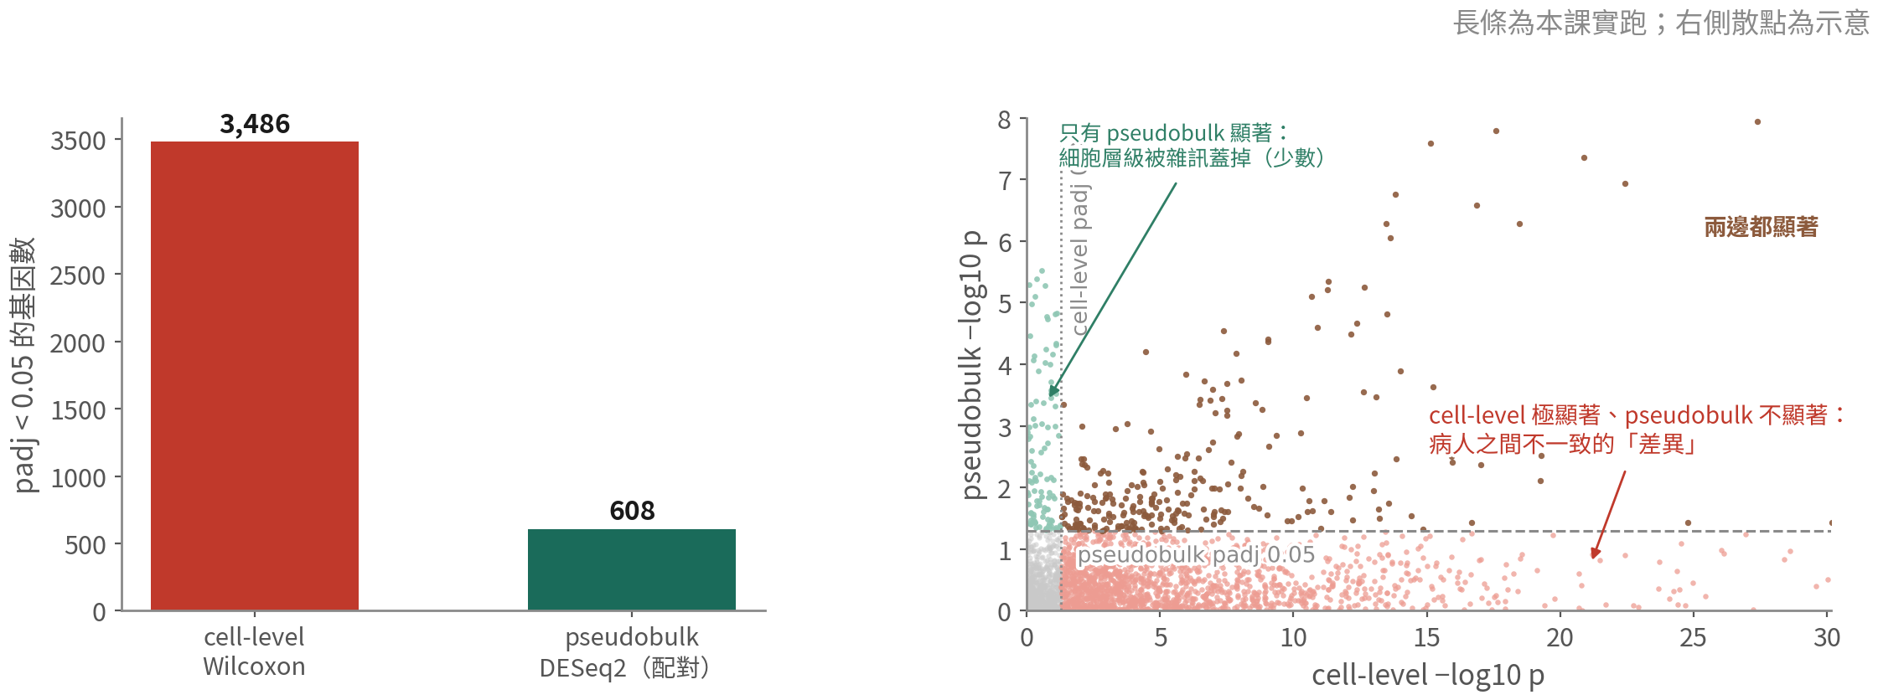
同一個問題，兩種答案
核心 vs 邊緣，同一種細胞差了哪些基因？cell-level 說 3,486 個，pseudobulk 說
608 個。65 分鐘後我們就知道該信哪個
Q3 實作篇 II
2
Notes:
先不講方法，先看一個結果。問題很單純：腫瘤核心跟浸潤邊緣，同一種細胞差了哪些基因？ 左邊是 cell-level 的 Wilcoxon 檢定，跑出三千四百八十六個顯著基因。右邊是 pseudobulk 加配對的 DESeq2，六百零八個。 同一份資料，同一個問題，兩張圖差了五點七倍。這六十五分鐘要帶你走到一個地方：知道該信哪一個，而且知道為什麼。 還有一件事先講，後面會回來找我們。這一頁比的是免疫細胞，不是惡性細胞。我知道大家真正想問的是惡性細胞在核心跟邊緣差在哪——但這份資料的邊緣，惡性細胞總共只有三十一顆，這個問題問不了。為什麼問不了、以及你該在哪一步就發現它問不了，是這一集後半的重點之一。

Slide 3
這一集的起點
多病人腫瘤資料要顧的環節不少。這一集聚焦其中三個：
整合到什麼程度、誰是惡性、DE 的單位是什麼。
挑這三個，是因為它們最常在一開始就把後面的分析帶偏；顧好了，其他問題才有討論的基礎。
Q3 實作篇 II
3
Notes:
多病人的腫瘤資料要顧的環節不少，這一集不會全部講完。我們聚焦其中三個，因為它們最常在一開始就把後面的分析帶偏。 整合要修到什麼程度——腫瘤資料的整合是個兩難，等一下細講。誰是惡性的——這件事靠 CNV 回答。還有 DE 的單位是什麼——是病人，不是細胞。 這三個顧好了，後面的問題——參數怎麼調、圖怎麼畫——才有討論的基礎；其中一個歪了，後面做得再細也很難救回來。

Slide 4
本集目標
把 4 位病人的資料合在一起，用 Seurat 預設整合（必要時比較 Harmony），
以正負對照檢查整合有沒有不足或過頭
1
用 inferCNV 以免疫與寡樹突細胞為參考判定惡性細胞，三角驗證後寫進
metadata，並和作者的標籤與作者標籤比對
2
做組成分析、pseudobulk + DESeq2（配對設計）、GSEA，
並用一張表決定下一條下游路
3
Q3 實作篇 II
4
Notes:
這一集要做的事，其實是一條線。 先把四位病人的資料合在一起，判斷哪些細胞該整合、哪些不該。我們用 Seurat 預設的整合先跑一次，Harmony 當比較，再拿正負對照檢查整合到底是不足還是過頭。 細胞湊在一起之後，才問得了「誰是壞的」。這是 inferCNV 的工作，以免疫細胞與寡樹突細胞為參考來判定惡性細胞，三角驗證之後把標籤寫進 metadata，再跟作者的標籤比對。 惡性標籤寫進去了，最後那一段才有意義：做組成分析、pseudobulk 加 DESeq2 的配對設計、GSEA，最後用一張表決定下一條下游路。

Slide 5
01
四位病人、八個樣本
腳本 04：載入 Smart-seq2 counts 與 GEO 的 metadata
Q3 實作篇 II
5
Notes:
第一段，腳本 04。載入 Smart-seq2 的 counts 和 GEO 的 metadata。

Slide 6
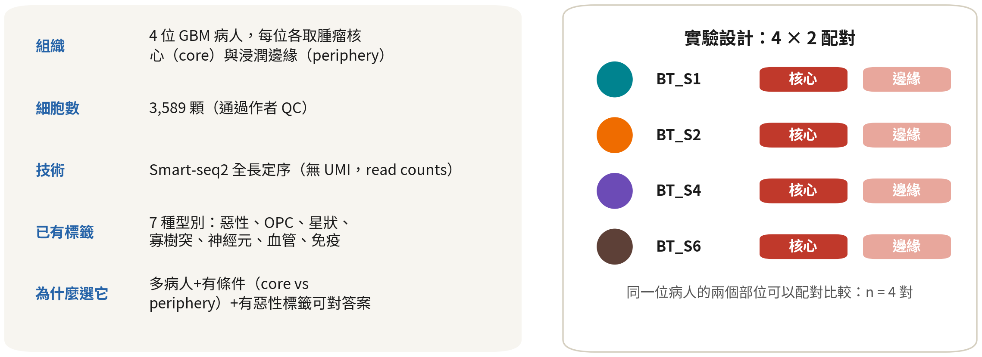
練習資料：Darmanis et al. 2017
這份資料有三樣 Q2 沒有的東西：多位病人、一個條件（核心 vs 邊緣）、作者的惡性標籤可以與作者標籤比對
文獻：Darmanis S, et al. Cell Rep. 2017;21(5):1399–1410. doi:10.1016/j.celrep.2017.10.030
Q3 實作篇 II
6
Notes:
先看左邊這份資料的長相。四位 GBM 病人，每一位都取了兩個地方：腫瘤核心，還有邊緣——邊緣就是腫瘤正在往正常腦組織裡長的那條前線。加起來三千五百八十九顆細胞，作者的 QC 都過了。技術是 Smart-seq2 全長定序，沒有 UMI，所以計數是 read counts。作者還給了七種型別的標籤：惡性、OPC、星狀、寡樹突、神經元、血管、免疫。 右邊是設計，四乘二配對。同一位病人的兩個部位可以配對比較，n 是四對。 那為什麼選這份資料？因為它有三樣 Q2 沒有的東西：多位病人、一個條件，還有作者的惡性標籤可以拿來比對。

Slide 7
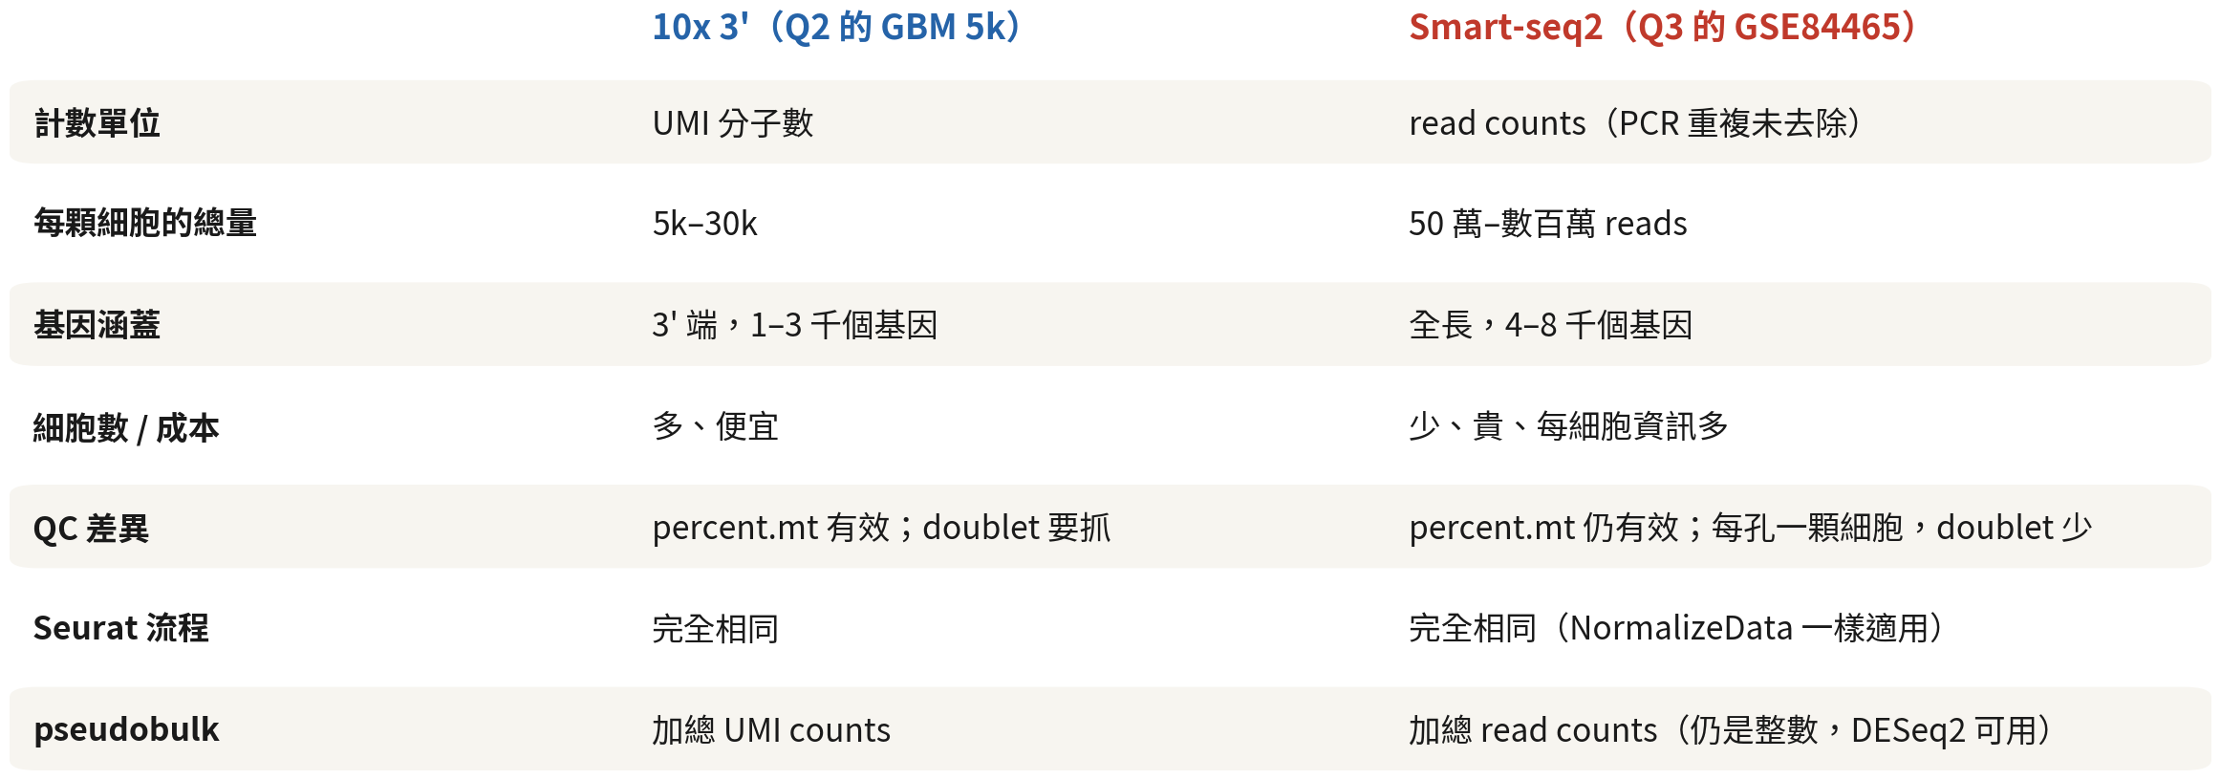
Smart-seq2 和 10x 差在哪、哪裡一樣
Seurat 流程完全相同；差別在計數單位、每顆細胞的資訊量，以及 doublet 幾乎不用擔心
文獻：Picelli S, et al. Nat Protoc. 2014;9(1):171–181. doi:10.1038/nprot.2014.006 ｜ Zheng GXY, et al. Nat Commun. 2017;8:14049. doi:10.1038/ncomms14049
Q3 實作篇 II
7
Notes:
換技術了，先把差別講清楚，免得後面踩坑。 計數單位不一樣：10x 數的是 UMI 分子數，Smart-seq2 是 read counts，PCR 重複沒有去除。每顆細胞的總量也差很多：10x 幾千到幾萬，Smart-seq2 是幾十萬到幾百萬 reads。基因涵蓋更是兩回事：10x 只測 3 端，抓到一兩千個基因；Smart-seq2 是全長，四到八千個。細胞數跟成本剛好相反：10x 多而便宜，Smart-seq2 少而貴，但每顆細胞的資訊多。 QC 上也有差。percent.mt 兩邊都有效；至於 doublet，Smart-seq2 每孔就一顆細胞，幾乎不用擔心。 那哪裡是一樣的？Seurat 流程完全相同，NormalizeData 一樣適用。pseudobulk 把 read counts 加總起來，仍然是整數，DESeq2 照樣可以用。

Slide 8
載入 counts 與 metadata
# GEO 補充檔（約 20 MB）：注意它其實是「空白分隔」，read.csv 會讀成 0 欄 cnt <- read.table(gzfile("data/GSE84465_GBM_All_data.csv.gz"), header = TRUE, sep = " ", row.names = 1, check.names = FALSE) bad <- c("no_feature", "ambiguous", "alignment_not_unique", "too_low_aQual", "not_aligned") # HTSeq 統計列 cnt <- cnt[!rownames(cnt) %in% bad, ] # metadata 在 series matrix。不要用 getGEO(GSEMatrix = TRUE)：暫存檔沒下載完整就會丟 # "parsing failed--expected only one '!series_data_table_begin'"。自己讀標頭列最穩。 sm <- "data/geo/GSE84465_series_matrix.txt.gz" # 00_setup.R 已下載 hdr <- grep("^!Sample_characteristics_ch1", readLines(gzfile(sm), warn = FALSE), value = TRUE) meta <- as.data.frame(do.call(cbind, lapply(hdr, function(x) scan(text = sub("^![^\t]+\t", "", x), what = "", sep = "\t", quote = "\"", quiet = TRUE))))
getGEO 的 parseGSEMatrix 對這個 GSE 很容易失敗；自己下載＋讀標頭列反而穩定 ｜ 腳本：04 §1
Q3 實作篇 II
8
Notes:
GEO 的補充檔是一個 csv，內容是基因乘細胞的 read counts，大約二十 MB。但副檔名騙人——它其實是空白分隔的，你用 read.csv 讀，會讀成零欄。要用 read.table，sep 給一個空格，row.names 等於 1 把基因名當列名，check.names 等於 FALSE 保留細胞名的原樣。 還有一個地雷：HTSeq 產生的 counts 檔，最後幾列是統計列，no_feature、ambiguous 那些。它們不是基因，一定要拿掉。不拿掉會怎樣？no_feature 那一列的數字比任何一個基因都大，normalization 直接毀掉。 metadata 在 GEO 的 series matrix 裡。這裡不要用 GEOquery 的 getGEO 加 GSEMatrix 等於 TRUE——只要暫存檔沒下載完整，它就會丟出「expected only one series data table begin」，而且重跑不一定會好。改成自己把 series matrix 下載到專案裡，直接讀開頭那些以驚嘆號 Sample 開頭的標頭列，穩定得多。腳本 00 已經先幫我們下載好了。 最後一個提醒，這個錯我看過太多次：characteristics 的欄位順序不保證，千萬不要寫死 ch1 點 1、ch1 點 2 這種索引。腳本 04 是用 grep 依「內容」找欄——找開頭是 patient id 的那一欄，而不是第幾欄。

Slide 9
建物件、快速 QC
# 欄位順序不保證 → 用「內容」找欄，不要寫死 ch1.1 / ch1.2 這種索引 get.val <- function(df, key) { hit <- sapply(df, function(v) any(grepl(paste0("^", key, ":"), v))) sub(paste0("^", key, ": *"), "", df[[names(df)[which(hit)[1]]]]) } meta$patient <- get.val(meta, "patient id"); meta$tissue <- get.val(meta, "tissue") meta$celltype_author <- get.val(meta, "cell type") meta$cell <- paste(get.val(meta, "plate id"), get.val(meta, "well"), sep = ".") # 例：1001000173.G8 meta <- meta[match(colnames(cnt), meta$cell), ] # 對齊 counts 的欄名 gbm4 <- CreateSeuratObject(as.matrix(cnt), meta.data = meta, min.cells = 3, min.features = 500) gbm4[["percent.mt"]] <- PercentageFeatureSet(gbm4, pattern = "^MT-") table(gbm4$patient, gbm4$tissue)
Periphery Tumor
BT_S1 55 433 ← 八個樣本都在，但大小差 17 倍
BT_S2 445 712
BT_S4 554 957
BT_S6 179 204
Smart-seq2 的 nFeature 動輒 4–8 千，下限用 500 而不是 200；分布用 VlnPlot 按病人看。八個樣本從 55 顆到
957 顆，這個不平衡做 DE 時會回來找我們 ｜ 腳本：04 §2
Q3 實作篇 II
9
Notes:
counts 的欄名長得像「plate.well」，例如 1001000173 點 G8。metadata 裡的 plate id 和 well 拼起來就能對上。用 match 對齊順序，然後建 Seurat 物件，metadata 直接掛進去。 min.features 這裡用五百，不是兩百，因為 Smart-seq2 的 nFeature 動輒四到八千。作者已經做過 QC，我們在這裡只是再確認一次：小提琴圖按病人分組，看有沒有離群；table 看八個樣本都在。 但有件事要注意，它們的細胞數差很多：從 BT_S1 邊緣的五十五顆，到 BT_S4 腫瘤的九百五十七顆，差了十七倍。記住這個不平衡，等到後面做以病人為單位的差異表達，它還會回來找我們。

Slide 10
02
整合：校正強度的取捨
腫瘤資料的整合是兩難；先看未整合的圖
Q3 實作篇 II
10
Notes:
第二段，整合。腫瘤資料的整合是一個兩難。先看未整合的圖。

Slide 11
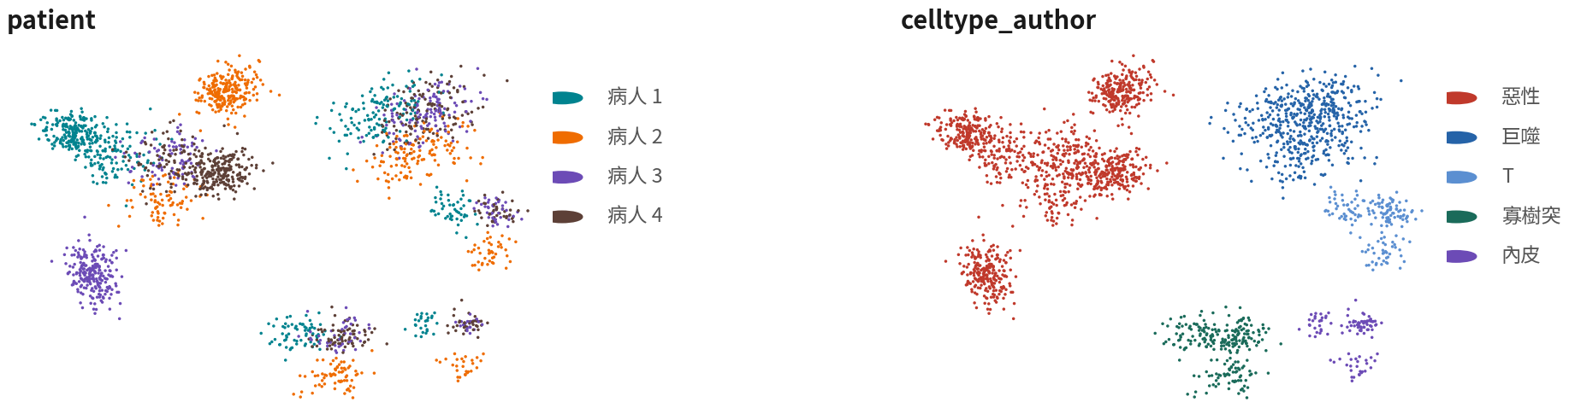
先跑一次不整合的流程，留基線
gbm4 <- NormalizeData(gbm4) |> FindVariableFeatures() |> ScaleData() |> RunPCA() gbm4 <- FindNeighbors(gbm4, dims = 1:25) |> FindClusters(resolution = 0.5, cluster.name = "raw_clusters") gbm4 <- RunUMAP(gbm4, dims = 1:25, reduction.name = "umap.raw") DimPlot(gbm4, reduction = "umap.raw", group.by = c("patient", "celltype_author")) saveRDS(gbm4, "output/rds/04_gbm4_unintegrated.rds") # 之後惡性分析回來用這份
輸出示意
沒有基線就無法判斷整合改變了什麼。作者標籤這裡當「已知答案」用 ｜ 腳本：04 §3 ｜ 深入：B11
Q3 實作篇 II
11
Notes:
流程跟 Q2 一模一樣：normalize、HVG、scale、PCA、鄰居圖、分群、UMAP。dims 取二十五。UMAP 存成 umap.raw。 DimPlot 畫兩張，一張按病人上色，一張按作者標籤上色。然後 saveRDS 存起來——之後惡性細胞的分析要回來用這一份。 為什麼要多跑這一次？因為沒有基線，我們之後根本無法判斷整合到底改變了什麼。作者的標籤在這裡就當「已知答案」用。

Slide 12
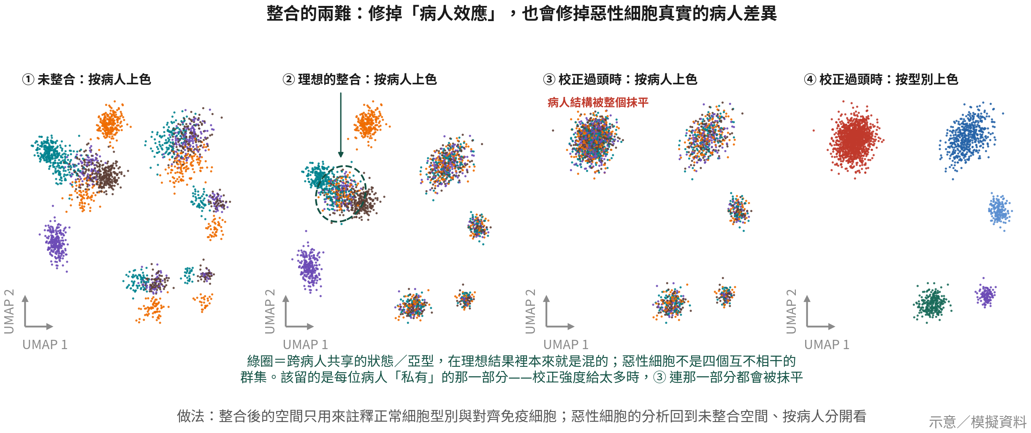
未整合基線透露的訊息
② 是理想：正常細胞混開、惡性細胞的病人結構還在，綠圈那一塊（跨病人共享的狀態）
本來就該混。③ 是校正強度給太多時會落到的地方：連病人私有的那一部分都被抹平
Q3 實作篇 II
12
Notes:
這一頁有四格，順序是有意義的：現況、理想、校正過頭，以及同一張校正過頭的圖換個顏色看。 第一格是未整合、按病人上色。先看免疫與寡樹突細胞：四位病人各自偏在一邊，這就是批次效應，我們要修掉的就是它。再看惡性細胞：主要按病人各自成群。 這裡我想講得精確一點，因為這件事很容易講得太絕對。惡性細胞不是四個互不相干的群集。同一種轉錄狀態的惡性細胞，本來就會跨病人落在一起——Neftel 二○一九年那篇把 GBM 的惡性細胞分成 AC-like、MES-like、NPC-like、OPC-like 四種狀態，這四種狀態每一位病人身上都有。所以真實的結構是「一部分共通、一部分各自為政」。 第二格是理想的整合。這一格很關鍵，因為少了它，很容易讓人以為「惡性細胞只要混在一起就是錯的」。理想的結果長這樣：正常細胞跨病人混得漂漂亮亮，惡性細胞的病人結構還在，而綠圈圈起來的那一塊——跨病人共享的狀態——在這裡本來就是混的。混，不是錯。 判斷標準到這裡就清楚了：不是「病人有沒有完全分開」，而是「每位病人私有的那一部分還在不在」。 第三格不是我們跑出來的結果，而是「校正強度給太多時會落到哪裡」的示意——這件事不挑工具，Harmony、Seurat CCA、任何一種方法，只要修得太用力都可能長成這樣。正常細胞混好了，很好；但惡性細胞的病人結構整個被抹平，連私有的那一部分都沒了。對照第二格，差別一目了然。 為什麼要花一格畫失敗的樣子？因為整合做過頭的時候，圖看起來反而更漂亮——四位病人混得乾乾淨淨，很容易被當成成功。認得出③長什麼樣，才知道自己該不該停下來檢查。 第四格是同一張圖按型別上色。看起來很乾淨——惡性、免疫、寡樹突各自一群。乾淨，但是空的：病人層級的資訊已經不在裡面了。 為什麼會這樣？因為四位病人的惡性細胞各自帶著不同的 CNV，那是基因體層級的差異，不是批次；整合演算法分不出來，一律當批次抹平。不論用 Seurat 還是 Harmony 都會。 所以做法寫在最下面那一行：整合後的空間只拿來註釋正常細胞型別、對齊免疫細胞；惡性細胞的分析回到未整合的空間，按病人分開看。

Slide 13
整合方法地圖：修多強、要什麼、對腫瘤的風險
沒有最好的方法，只有跟問題相稱的修正強度
方法 | 原理 | 修正強度 | 適合 | 腫瘤資料的風險
Seurat CCA / RPCA （本課預設） | 找跨樣本的錨點細胞對； Seurat v5 內建， IntegrateLayers 一行 | RPCA 弱 CCA 強 | 樣本間型別重疊高時 | CCA 最容易過度修正； 病人特有型別會被 塞進別人
Harmony （比較用） | 在 PC 空間迭代把批 次質心拉近 | 中 | 多病人、多批次 快、省記憶體 | theta 調高會把惡 性細胞硬混
scVI / scANVI | 變分自編碼器，批次當條件 | 可調 | 大型圖譜、 跨技術（10x + Smart-seq2） | 需 GPU 與 Python 潛在空間難解釋
不整合 + 拆開分析 | 正常細胞用整合空間； 惡性細胞每位病人各自分析 | — | 腫瘤研究的主流做法 | 跨病人比較惡性狀態要靠 分數（Neftel）， 不靠分群
文獻：Stuart T, et al. Cell. 2019;177(7):1888–1902.e21. doi:10.1016/j.cell.2019.05.031 ｜ Korsunsky I, et al. Nat Methods.
2019;16(12):1289–1296. doi:10.1038/s41592-019-0619-0
Q3 實作篇 II
13
Notes:
動手之前，先看一張地圖。整合方法很多，但沒有最好的一個，只有修正強度跟你的問題相不相稱。 本課的預設是 Seurat 自己的整合，CCA 或 RPCA，做法是找跨樣本的錨點細胞對。它內建在 Seurat v5 裡，IntegrateLayers 一行就跑完，也是多數人的起點。RPCA 修得弱，CCA 修得強；樣本之間型別重疊高的時候好用。但要注意，CCA 最容易過度修正，某位病人私有的型別會被塞進別人的群裡——所以跑完一定要看下一頁的正負對照。資料大、或者你擔心過度修正，就換 RPCA。 Harmony 是拿來比較的替代方案：在 PC 空間裡迭代，把各批次的質心拉近。修正強度中等、快、省記憶體。什麼時候用它？當 Seurat 整合的正對照沒過——免疫細胞還是按病人分成不同群集——的時候。這次練習我們兩個都跑，用同一套檢查並排比。 scVI 和 scANVI 是變分自編碼器，把批次當條件變數。強度可調，適合大型圖譜，或者跨技術的整合，例如把 10x 跟 Smart-seq2 放在一起。代價是要 GPU 跟 Python，而且潛在空間不可解釋。 最後一列其實才是腫瘤研究的主流做法：正常細胞用整合空間，惡性細胞每位病人各自分析。要跨病人比較惡性細胞的狀態，就靠 Neftel 那種分數，不靠分群。這就是下一頁之後要講的原則。

Slide 14
整合：Seurat 預設先跑，Harmony 當比較
gbm4[["RNA"]] <- split(gbm4[["RNA"]], f = gbm4$patient) # 每位病人一個 layer gbm4 <- NormalizeData(gbm4) |> FindVariableFeatures() |> ScaleData() |> RunPCA() # (a) Seurat 預設：CCA 錨點（大資料可換 RPCAIntegration） gbm4 <- IntegrateLayers(gbm4, method = CCAIntegration, orig.reduction = "pca", new.reduction = "integrated.cca") # (b) 比較：Harmony（Seurat 整合不理想時的替代方案） gbm4 <- IntegrateLayers(gbm4, method = HarmonyIntegration, orig.reduction = "pca", new.reduction = "harmony") gbm4 <- JoinLayers(gbm4) for (red in c("integrated.cca", "harmony")) { # 同 dims / resolution 才能比 tag <- sub("integrated.", "", red, fixed = TRUE) gbm4 <- FindNeighbors(gbm4, reduction = red, dims = 1:25, graph.name = paste0(tag, "_snn")) |> FindClusters(graph.name = paste0(tag, "_snn"), resolution = 0.5, cluster.name = paste0(tag, "_clusters")) |> RunUMAP(reduction = red, dims = 1:25, reduction.name = paste0("umap.", tag)) } DimPlot(gbm4, reduction = "umap.cca", group.by = "patient") | DimPlot(gbm4, reduction = "umap.harmony", group.by = "patient")
整合只新增 reduction，表達值一個都沒動；DE 永遠回 RNA counts。兩個都跑、用同一套正負對照與 LISI
比——這份資料選 Seurat CCA ｜ 腳本：04 §4 ｜ 深入：B11
文獻：Stuart T, et al. Cell. 2019;177(7):1888–1902.e21. doi:10.1016/j.cell.2019.05.031 ｜ Korsunsky I, et al. Nat Methods.
2019;16(12):1289–1296. doi:10.1038/s41592-019-0619-0
Q3 實作篇 II
14
Notes:
來看 Seurat v5 的做法。先用 split 把 RNA assay 依病人拆成四個 layer，批次就是病人。前處理那四行在 split 狀態下，會對每個 layer 各自執行。 然後 IntegrateLayers 跑兩次。第一次 method 是 CCAIntegration，Seurat 的預設，結果存成 integrated.cca；資料大可以換 RPCAIntegration。第二次 method 是 HarmonyIntegration，結果存成 harmony。最後 JoinLayers 合回來。 接著用一個迴圈，對兩個整合空間各自建鄰居圖、分群、UMAP。這裡請一定要記得用同一組 dims 和 resolution，否則兩邊根本不能比。graph.name 和 cluster.name 加上 cca 或 harmony 的前綴，兩套結果就並存在同一個物件裡。最後兩張 UMAP 並排，按病人上色。 三件事收尾。整合只新增 reduction，表達值一個都沒動，DE 永遠回 RNA counts。先看 Seurat 的結果，用下一頁的正負對照判斷；只有正對照失敗——免疫細胞還是按病人分成不同群集——才改用 Harmony。兩個都跑不是為了選漂亮的那一張，是為了有依據地選。

Slide 15
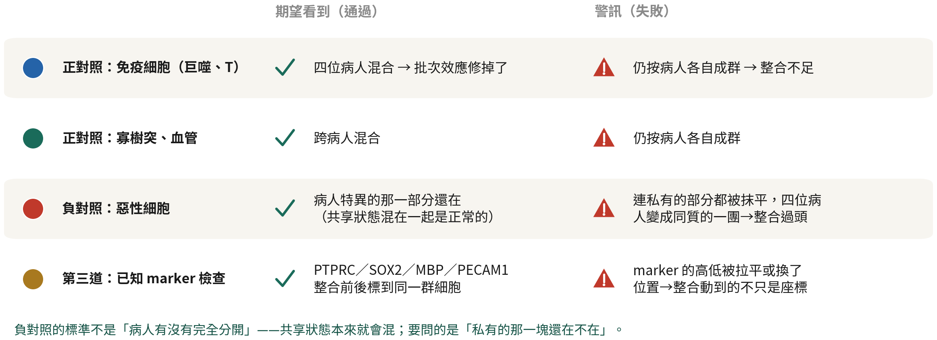
整合品質的三道檢查：哪些該混、哪些該留、表現量有沒有被動到
這份資料的病人熵（上限 1.386）：免疫 0.79→1.01 過關；惡性 0.17→1.09
沒過——比免疫還高，等於連私有事件都被抹平 ｜ 腳本：04 §4
Q3 實作篇 II
15
Notes:
怎麼判斷整合的品質？用實驗設計裡你最熟悉的概念：正對照和負對照。這一頁我還多加了第三道，等一下講。 正對照是免疫細胞、寡樹突細胞、血管——這些正常細胞在每位病人身上本來就一樣，整合後應該跨病人混合。混好了，代表批次效應修掉了，正對照通過；如果還是按病人分成不同群集，那就是整合不足。 負對照是惡性細胞。它們帶著每位病人各自的 CNV，整合後應該還保留得住「病人特異」的那一部分，這才是對的。但要注意，這裡的標準不是「完全不混」：同一種狀態的惡性細胞本來就會跨病人落在一起，那一塊混是應該的。負對照失敗長的樣子是「連私有的部分都被抹平」，四位病人的惡性細胞變成同質的一團。 所以同一張整合後的圖，免疫細胞混得好是好事，惡性細胞混得好是壞事。腳本裡把這件事量化成「病人熵」：每群裡各病人佔比的熵，對免疫、寡樹突、惡性三種細胞各算一個，未整合、Seurat CCA、Harmony 三欄並排。正對照的熵要上升，負對照的熵要盡量不動——兩個整合方法用同一套對照比，選方法就有依據。 這份資料跑出來是這樣：免疫從零點七九上到一點零一，正對照過了。惡性從零點一七衝到一點零九，比免疫的一點零一還高——負對照沒過。兩個整合方法都一樣。 這不是參數調錯，這是這一類方法的本質：它們的工作就是把批次差異拉齊，而它們分不出哪些差異該留。所以本課的做法不是「換個方法把負對照救回來」，而是接受它，然後限制整合空間的用途——只拿來註釋正常細胞、對齊免疫細胞。惡性細胞的分析回未整合空間。下一段的 inferCNV，讀的就是未整合那一份。 最後是第三道，在表格最下面那一列，我建議每個人都做：拿幾個你確定的 marker 去檢查。挑四個譜系標誌基因就夠了——PTPRC 標免疫、SOX2 標膠質與惡性、MBP 標寡樹突、PECAM1 標血管——整合前後各畫一次 FeaturePlot 或 DotPlot，看兩件事：這個 marker 還標到同一群細胞嗎？它的高低對比還在嗎？ 為什麼要多做這一道？因為前兩道看的都是「座標有沒有混」，而 Seurat 的 CCA 整合除了改座標，還會產生一個修正過的表現量矩陣，也就是 integrated assay。如果你不小心拿那個矩陣去畫 marker、去做 DE，那些數字就已經不是原始表現量了。Harmony 只動嵌入、不動表現量，比較單純。 所以這一道檢查其實在問一個更根本的問題：整合到底動了什麼？只動座標，還是連表現量也動了？知道答案，你才知道後面哪些分析可以用整合後的物件、哪些一定要回到原始的 RNA assay。這也就是 Q1 那句「畫圖與 DE 一律用原始 RNA assay」的來源。

Slide 16
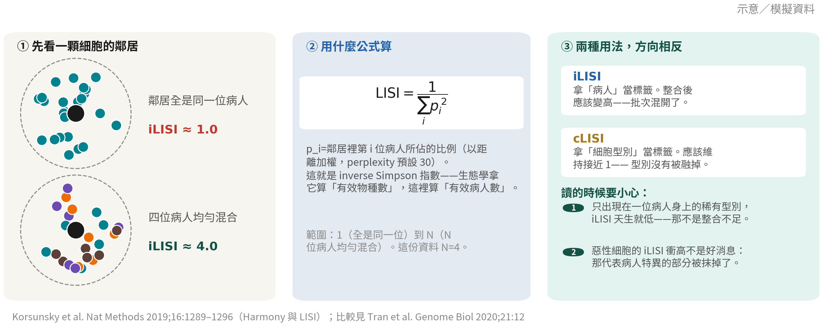
LISI：把「混得好不好」變成一個數字
iLISI 高＝批次混開了，cLISI 接近 1＝型別沒被融掉。但兩個都要配著生物學讀：
稀有型別的 iLISI 天生低，惡性細胞的 iLISI 衝高反而是壞消息
文獻：Korsunsky I, et al. Nat Methods. 2019;16(12):1289–1296. doi:10.1038/s41592-019-0619-0
Q3 實作篇 II
16
Notes:
上一頁的三道檢查，有兩道是用眼睛看的。但審稿人會要數字，所以這一頁我們先把 LISI 講清楚——它是整合評估裡最常被引用的指標，也是最常被誤讀的一個。 先看它在算什麼。看左邊，挑一顆細胞，找出它在嵌入空間裡最近的一圈鄰居，然後問一句話：這些鄰居來自幾位病人？上面那個例子，鄰居清一色是同一位病人，答案是「一位」；下面那個例子，四位病人各佔四分之一，答案是「四位」。LISI 做的事，就是把這個「幾位」變成一個可以算的數字。 公式在中間。LISI 等於一除以各病人佔比的平方和。這個式子有名字，叫 inverse Simpson 指數，生態學拿它算一片森林裡的「有效物種數」——不是數有幾種，而是問「等效上相當於幾種均勻分布的物種」。這裡我們把物種換成病人，算的就是「有效病人數」。 舉個例子你就懂了。鄰居全是同一位病人，p 等於一，平方和是一，LISI 等於一。四位病人各佔四分之一，平方和是四個零點零六二五，等於零點二五，LISI 等於四。那如果是零點七、零點一、零點一、零點一這種偏斜的組成呢？平方和是零點五二，LISI 大約一點九——四位病人明明都在，等效上卻只有不到兩位。這正是我們要的：它懲罰的是不均勻，不是只數種類。 實作上還有兩個細節。第一，鄰居不是硬性的 k 個，而是用距離加權的軟鄰域，寬度由 perplexity 控制，預設三十。第二，它是逐細胞算的，所以最後你會拿到每顆細胞一個數字，通常按型別取中位數來看。 右邊這一塊很重要：同一個公式，換個標籤就換了意思，而且兩種用法的方向剛好相反。 拿「病人」當標籤，叫 iLISI。整合後它應該變高，因為批次混開了。 拿「細胞型別」當標籤，叫 cLISI。它應該維持接近一——一顆 T 細胞的鄰居應該還是 T 細胞，型別沒有被融掉。 所以一次好的整合是 iLISI 上去、cLISI 不動。只看其中一個，很容易把「全部混成一團」誤判成整合成功。 最後兩個提醒，我覺得比公式更重要。 第一，只出現在一位病人身上的稀有型別，iLISI 天生就低。那不是整合不足，那是生物學。看到某一群 iLISI 特別低，先問一句「這一群是不是本來就只有一位病人有」，不要急著調參數。 第二，惡性細胞的 iLISI 衝高不是好消息。上一頁講過了，那代表病人特異的那一部分被抹掉了。這也是為什麼我要把 iLISI 跟正負對照放在一起講——同一個數字變高，在免疫細胞身上是通過，在惡性細胞身上是失敗。指標本身不會告訴你這件事，得你自己知道哪一群該混、哪一群不該。 下一頁我們就把這兩個數字實際算出來。

Slide 17
把「混得好不好」變成數字：每群病人組成、LISI
# 1. 每個整合群裡各病人佔多少：正常細胞的群應該四位都有 round(prop.table(table(gbm4$cca_clusters, gbm4$patient), 1), 2) # 2. LISI：一顆細胞的鄰居裡「有效病人數」（1 = 全是同一位，4 = 四位均勻） library(lisi) for (red in c("pca", "integrated.cca", "harmony")) { emb <- Embeddings(gbm4, red)[, 1:25] gbm4[[paste0("lisi_", sub("integrated.", "", red, fixed = TRUE))]] <- compute_lisi(emb, gbm4@meta.data, "patient")$patient } gbm4@meta.data |> group_by(celltype_author) |> summarise(across(starts_with("lisi_"), ~ median(.x)))
celltype_author lisi_pca lisi_cca lisi_harmony
Immune cell 1.22 1.61 1.87 ← 正對照：整合後混得比較開
Oligodendrocyte 1.26 2.00 1.91
OPC 1.28 1.96 1.90
Neoplastic 1.00 1.64 1.76 ← 負對照：越接近 1 越保得住病人差異
正常細胞要往病人數（4）走、惡性細胞要留在 1 附近。這份資料兩個方法都把惡性混掉一些；CCA 混得比較少、正常細胞又沒輸——所以選 CCA ｜ 腳本：04 §5
Q3 實作篇 II
17
Notes:
正負對照走到這裡，有一半還是靠眼睛看。但眼睛看出來的東西，審稿人不一定買單——他們要數字。這一頁給兩個，而且兩個整合空間各算一次。 第一個很簡單：整合後的每一群裡，各病人佔多少。table 加 prop.table 就出來了。正常細胞的群應該四位病人都有，比例接近各人的細胞數；如果某一群九成來自一位病人，那就只有兩種可能——要嘛它是惡性細胞，要嘛是那位病人特有的批次。 第二個是 LISI，local inverse Simpson's index。它問的是：每一顆細胞的鄰居裡，有效病人數是多少。1 代表鄰居清一色同一位病人，4 代表四位均勻混合。compute_lisi 吃 harmony 的嵌入跟 metadata，回傳每顆細胞一個數字，然後按型別取中位數。 那這份資料算出來長什麼樣？未整合的空間裡，惡性細胞的 LISI 中位數正好是一點零零——每一顆惡性細胞的鄰居，都來自同一位病人。這就是「按病人分成不同群集」最直接的量化證據，也正是 Q2 說的惡性判定第二項依據：跨病人專屬性。 整合之後，Seurat CCA 把它推到一點六四，Harmony 推到一點七六。免疫細胞從一點二二上到一點六一與一點八七，寡樹突從一點二六上到二點零與一點九一。 數字上去了，先別急著高興，有兩件事要提醒。第一，沒有任何一個數字接近四。四位病人的細胞數差很多，LISI 本來就跑不滿，所以我們看的是相對變化，不是絕對值。第二，惡性細胞從一點零被推到一點六以上，代表病人差異確實被混掉一部分——兩個方法都是。 那怎麼選？兩個判準分開看：正常細胞誰混得開、惡性細胞誰保得住。Harmony 的免疫混得比較好，但惡性也混得比較多；CCA 的寡樹突和 OPC 反而比 Harmony 高，惡性又保得比較住。所以這份資料我們選 Seurat CCA。

Slide 18
整合與分群的評估指標：各自量什麼、什麼時候會騙人
沒有一個指標單獨可信；整合要同時看「批次混得夠」與「型別沒被融掉」兩件事
指標 | 量什麼 | 要什麼輸入 | 好的方向 | 什麼時候會騙人
iLISI / cLISI | 一顆細胞的鄰居裡有幾個有效批次 （i）／幾個有效型別（c） | 嵌入 + 批次 （c 還要型別） | iLISI 高 cLISI 接近 1 | 稀有型別本來就只出現在一位病人身 上，iLISI 天生低——不是 沒整合好
kBET | 局部鄰域的批次組成，和整體比例一 不一致（拒絕率） | 嵌入 + 批次 | 拒絕率低 | 各樣本的型別組成本來就不同（腫瘤 幾乎都是），一定會被拒絕
ASW（輪廓係數） | 批次 ASW：批次分得開不開；型別 ASW：型別分得開不開 | 嵌入 + 標籤 | 批次 ASW 低 型別 ASW 高 | 只看幾何形狀；細長或彎曲的群（分 化中的細胞）分數天生就差
ARI / NMI | 分群結果與一組參考標籤的一致程度 | 兩組標籤 | 越高越好 | 要有「正確答案」才能算； 腫瘤資料通常沒有，只能拿作者標 籤當近似
Purity | 每一群裡最大宗的型別佔多少比例 | 分群 + 型別 | 越高越好 | 群切得越碎越高——resolution 調到 3.0 每群都很純，但沒有意義
正負對照（本課） | 該混的（免疫）有沒有混、 該分的（惡性）有沒有保住 | 嵌入 + 型別 + 病人 | 兩邊都成立 | 要自己指定對照組；但這是腫瘤資料 唯一真正可信的一項
文獻：Luecken MD, et al. Nat Methods. 2022;19(1):41–50. doi:10.1038/s41592-021-01336-8 ｜ Büttner M, et al. Nat Methods. 2019;16(1):43–49. doi:10.1038/s41592-018-0254-1 ｜ Tran
HTN, et al. Genome Biol. 2020;21(1):12. doi:10.1186/s13059-019-1850-9
Q3 實作篇 II
18
Notes:
上一頁我們用了 LISI。但審稿人問的可能是 kBET、可能是 ASW、可能是 ARI。這一頁把常見的幾個放在一起，重點不是怎麼算——是每一個在什麼情況下會騙你。 LISI 我們剛用過：一顆細胞的鄰居裡有幾個有效批次。它的陷阱是，稀有型別本來就只出現在一位病人身上，iLISI 天生就低。所以看到低值，先問一句「這一群本來就該混嗎」，不要急著說整合不夠。 kBET 問的是局部鄰域的批次組成跟整體比例一不一致。它背後的假設是「每個樣本的型別組成應該一樣」。腫瘤資料幾乎不可能滿足這件事——四位病人的免疫比例本來就不同——所以 kBET 一定拒絕。那不代表整合失敗。 ASW，也就是輪廓係數，分兩種用法：批次 ASW 要低、型別 ASW 要高。它的限制是純幾何——細長或彎曲的群，例如正在分化的細胞，分數天生就差。 ARI 和 NMI 比的是分群結果與一組參考標籤的一致性。問題在於，你得先有正確答案。腫瘤資料通常沒有，我們這一課能拿的只有作者標籤，而那也只是另一種判斷。 Purity 是每一群裡最大宗的型別佔多少。它有一個致命的性質：群切得越碎，分數越高。resolution 調到三點零，每一群都很純，卻完全沒有意義——所以 purity 不能單獨看，一定要跟群數一起報。 最後一列是我們這一課實際在用的：正負對照。該混的免疫細胞有沒有混、該分的惡性細胞有沒有保住。它要我們自己指定對照，但對腫瘤資料來說，這是唯一真正站得住的檢查。 一句話：沒有一個指標單獨可信。整合要同時滿足兩件事——批次混得夠，而且型別沒被融掉。Tran 二〇二〇年那篇 benchmark 就是這樣設計評分的。

Slide 19
腫瘤資料的整合原則
整合後的空間只拿來註釋正常細胞、對齊免疫細胞；
惡性細胞的分析回到未整合空間，按病人分開看。
這不是折衷，是兩種細胞本來就有不同的統計結構。多數腫瘤論文（Tirosh、
Neftel、Puram）都這樣做。
Q3 實作篇 II
19
Notes:
這一頁請一定要記得：整合後的空間只拿來註釋正常細胞、對齊免疫細胞；惡性細胞的分析回到未整合空間，按病人分開看。 這不是折衷，是兩種細胞本來就有不同的統計結構。正常細胞跨病人是同一種東西，差異幾乎都是技術的；惡性細胞跨病人則是「一部分共通、一部分各自為政」——共通的是轉錄狀態，各自為政的是基因體。整合會把後面那一半也一起修掉，所以它不能拿來做惡性細胞的分析。 Tirosh 2016 的黑色素瘤、Neftel 2019 的 GBM、Puram 2017 的頭頸癌，都是這樣做的。

Slide 20



另一條路：把細胞投到參考圖譜上
當我們有一份好的參考時，註釋不必從頭來——正常細胞尤其適合
Azimuth
scArches
惡性細胞投不上去
把我們的細胞投到已註釋的參考
（PBMC、人腦、肺……）上，
直接繼承標籤與 UMAP 座標。
免疫細胞亞群用它最省事
在參考模型（scVI /
scANVI）上「續訓」我們的資料，
不用重跑整個圖譜；跨技術也行。
Python 生態
參考圖譜裡沒有這位病人的腫瘤。
惡性細胞投上去只會得到「最像的正
常型別」——跟 SingleR 一樣，
是提醒不是答案
文獻：Hao Y, et al. Cell. 2021;184(13):3573–3587.e29. doi:10.1016/j.cell.2021.04.048
Q3 實作篇 II
20
Notes:
整合是把幾份資料放在一起找共同空間。但還有另一條路：如果已經有一份做得好的參考圖譜，那就直接把我們的細胞投上去，繼承它的標籤。正常細胞特別適合這樣做。 Azimuth，也就是 Seurat 的 MapQuery，有現成的參考：PBMC、人腦、肺、腎等等。我們的細胞投上去，標籤跟 UMAP 座標直接就有了。免疫細胞的亞群——CD4 跟 CD8 的各種狀態、單核球的亞型——用它最省事，也比自己拿 marker 一群一群猜準得多。 scArches 跟 scANVI 是 Python 生態的做法：在參考模型上「續訓」我們的資料，不用重跑整個圖譜，跨技術也行。大型圖譜計畫都是用它。 第三張卡是這一頁真正的重點：惡性細胞不能靠投影。參考圖譜裡根本沒有這位病人的腫瘤，投上去只會得到「最像的正常型別」，GBM 常常就被標成星狀細胞或 OPC。這跟 Q2 的 SingleR 一樣——是提醒，不是答案。惡性的判定，還是要等下一段的 CNV。

Slide 21
03
細胞身分判定：以
inferCNV 判惡性為例
腳本 05：惡性判定——換一份撐得住的資料才做得成
Q3 實作篇 II
21
Notes:
第三段，腳本 05，惡性判定。Q2 停在「待判定」不是偷懶，是單一病人湊不齊證據；換到這份資料才做得成。inferCNV 是主要證據，配合譜系與病人分群三角驗證。

Slide 22
三件輸入：counts、註釋、基因座標
library(infercnv) # BiocManager::install("infercnv") refs <- c("Immune cell", "Oligodendrocyte") ann <- data.frame(row.names = colnames(gbm4), group = ifelse(gbm4$celltype_author %in% refs, gbm4$celltype_author, paste0("obs_", gbm4$patient))) write.table(ann, "data/infercnv_annot.txt", sep = "\t", col.names = FALSE, quote = FALSE) # 基因座標檔：官方提供 hg38 gencode 版本（見腳本 05 的下載連結） cts <- LayerData(gbm4, layer = "counts") obj <- CreateInfercnvObject(raw_counts_matrix = cts, annotations_file = "data/infercnv_annot.txt", gene_order_file = "data/hg38_gencode_v27.txt", ref_group_names = refs) obj <- infercnv::run(obj, cutoff = 1, # Smart-seq 1；10x 0.1 out_dir = "output/rds/05_infercnv", cluster_by_groups = TRUE, denoise = TRUE, HMM = FALSE)
參考組必須是「確定正常」的細胞：免疫與寡樹突最安全。星狀細胞不行——它可能就是惡性的 ｜ 腳本：05 §1 ｜ 深入：B16
文獻：inferCNV of the Trinity CTAT Project. github.com/broadinstitute/inferCNV ｜ Patel AP, et al. Science. 2014;344(6190):1396–1401. doi:10.1126/science.1254257
Q3 實作篇 II
22
Notes:
inferCNV 要三件輸入，一件都不能將就。 第一，原始 counts 矩陣，從 RNA assay 的 counts layer 取——不是 data，不是 integrated。 第二，註釋檔：每顆細胞一個群組。參考組是免疫細胞和寡樹突細胞，用作者的標籤；其他細胞按病人分成觀察組，obs 底線病人編號。為什麼要按病人分？因為這樣每位病人的 CNV 才會各自顯示。 第三，基因座標檔：每個基因落在哪條染色體的哪個位置。官方提供 hg38 gencode 的版本，腳本 05 裡有下載連結。 再來是 run 的參數：cutoff，Smart-seq 用 1、10x 用 0.1，這是過濾低表現基因的門檻。cluster_by_groups 按群組分別聚類。denoise 去雜訊。HMM 先關掉，速度差很多，等你需要亞株的時候再開。 最後一件事情比參數更重要：參考組必須是「確定正常」的細胞。免疫與寡樹突最安全。星狀細胞不行——它可能就是 AC 樣的惡性細胞。這一點，常見錯誤那一段還會再講一次。

Slide 23
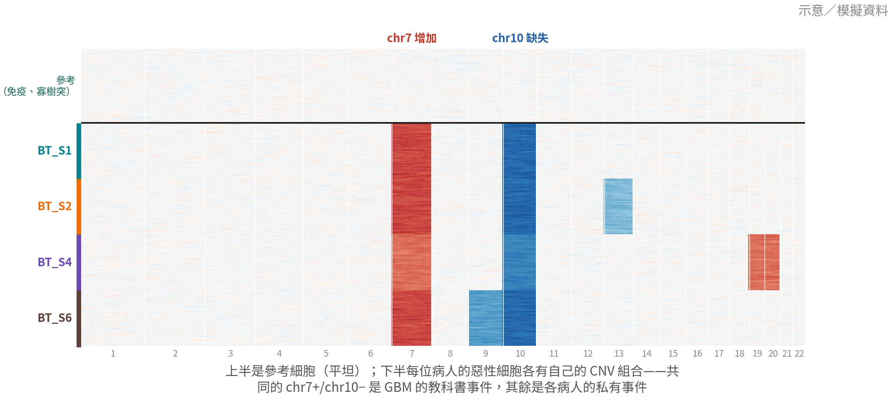
inferCNV 熱圖怎麼讀
chr7 增加、chr10 缺失是 GBM 的教科書事件，四位病人共有；其餘每位病人各有私有事件
——這就是 Q1 說的「惡性細胞多半按病人分群」的基因體原因
文獻：inferCNV of the Trinity CTAT Project. github.com/broadinstitute/inferCNV ｜ Tirosh I, et al. Science. 2016;352(6282):189–196. doi:10.1126/science.aad0501
Q3 實作篇 II
23
Notes:
先講怎麼看：每一列一顆細胞，每一欄一段基因體，從第一號排到第二十二號染色體。紅色是相對參考偏高，藍色偏低。 上半是參考細胞：平的，白的。這是基準。 下半是四位病人的觀察細胞，訊號一眼就跳出來。第七號染色體整段紅、第十號整段藍——這是 GBM 的教科書事件，四位病人都有。除此之外，每位病人還各有私有事件：第二位有十三號缺失、第三位有十九、二十號增加、第四位有九號缺失。 看到這裡，Q1 說的「按病人分成不同群集」就有了基因體上的原因。每位病人的惡性細胞帶著自己的一組 CNV，表現量被整體拉動。

Slide 24
inferCNV 的關鍵參數：平台不同，數字不同
最常出錯的是 cutoff 抄錯平台；其次是參考組選錯（錯誤一）
參數 | 意思 | Smart-seq2 | 10x | 提醒
cutoff | 基因平均表現低於此值就不用 | 1 | 0.1 | 10x 用 1 會把基因幾乎全丟掉，熱圖一片空白
ref_group_ names | 誰是「確定正常」 | Immune + Oligodendrocyte | 同 | 每組至少 50–100 顆 別用星狀細胞
window_length | 沿基因體平滑的視窗（基因數） | 101 | 101 | 越大越平滑 小片段事件看不到
HMM / denoise | 把連續訊號切成離散 CNV 狀態 | i6，可開 | i6，可開 | HMM 慢 本課用分數 + 相關代替
cluster_by_ groups | 觀察組按什麼分開畫 | 按病人 | 按樣本 | 按病人畫才看得到私有事件
文獻：inferCNV of the Trinity CTAT Project. github.com/broadinstitute/inferCNV
Q3 實作篇 II
24
Notes:
熱圖看得懂了，回頭看參數。inferCNV 最常出錯的地方是 cutoff 抄錯平台，其次是參考組選錯——那是雷一。 cutoff：基因的平均表現低於這個值就不用。Smart-seq2 用 1，10x 用 0.1，因為 10x 的每顆細胞分子數少一個量級。把 Smart-seq2 的 1 抄到 10x 資料上會怎樣？基因幾乎全被丟掉，熱圖一片空白，然後很多人以為是資料有問題。 ref_group_names：誰是確定正常的。本集用免疫細胞加寡樹突細胞，每組至少五十到一百顆。永遠不要用星狀細胞——它們可能就是惡性的。 window_length：沿基因體平滑的視窗，預設 101 個基因。越大越平滑，代價是小片段的事件就看不到了。 HMM 跟 denoise：把連續的訊號切成離散的 CNV 狀態。i6 模式可以開，但很慢；本課用分數加相關的做法代替，下一頁就講。 cluster_by_groups：觀察組按什麼分開畫。按病人畫，才看得到每位病人私有的事件；混在一起畫，就只剩 chr7 跟 chr10 那種共有的了。

Slide 25
從熱圖到兩項量化指標
# CNV 矩陣直接從 run() 回傳的物件拿。不要去讀 infercnv.observations.txt—— # 那兩個文字檔只有 plot_cnv(write_expr_matrix = TRUE) 才會寫，run() 預設不寫。 obj <- readRDS("output/rds/05_infercnv/run.final.infercnv_obj") # R 重開過才需要 cnv.all <- obj@expr.data # 基因 × 細胞，已平滑、已 denoise、以參考為中心 cnv.score <- colMeans((cnv.all - 1)^2) # ① 偏離參考的程度 top <- names(sort(cnv.score, decreasing = TRUE))[1:200] mal.profile <- rowMeans(cnv.all[, top]) # 最像惡性的 200 顆平均 profile cnv.cor <- apply(cnv.all, 2, cor, y = mal.profile) # ② 與惡性 profile 相關 gbm4$cnv.score <- cnv.score[colnames(gbm4)] gbm4$cnv.cor <- cnv.cor[colnames(gbm4)] FeatureScatter(gbm4, "cnv.score", "cnv.cor", group.by = "celltype_author")
這是 Tirosh 2016 的做法：分數 + 相關兩個維度，畫出來看有沒有清楚的兩群 ｜ 腳本：05 §2
Q3 實作篇 II
25
Notes:
熱圖看得出來，但要變成每顆細胞頭上的標籤，還是得有數字。這是 Tirosh 2016 的做法，兩個維度。 CNV 矩陣直接從 run 回傳的物件拿，obj 的 expr.data，基因乘細胞，已經平滑、已經 denoise、以參考為中心在一。如果 R 中間重開過，物件不在 session 裡了，就從 out_dir 底下的 run.final.infercnv_obj 讀回來，不必重跑。 這裡有個坑要特別講：很多教學會寫成去讀 infercnv.observations.txt 和 infercnv.references.txt 兩個文字檔。但那兩個檔，只有在你呼叫 plot_cnv 而且把 write_expr_matrix 設成 TRUE 的時候才會寫出來，run 預設不寫——照著抄，你會拿到「無法開啟連接」。物件裡的 expr.data 就是同一份資料，而且省掉幾百 MB 的文字讀寫。 第一個數字，CNV 分數：每顆細胞偏離一的平方平均。偏離越大，CNV 越多。 第二個數字，CNV 相關：先取分數最高的兩百顆細胞，算它們的平均 profile——也就是「最像惡性的樣子」——再算每顆細胞跟這個 profile 的相關。相關高，代表它的 CNV 模式跟惡性細胞一致。 兩個數字存回 metadata，畫散點圖，按作者標籤上色。

Slide 26
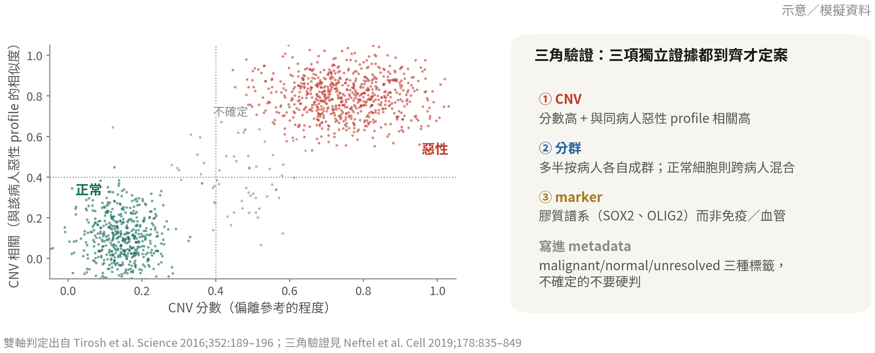
每顆細胞兩個數字，四個象限
右上是惡性、左下是正常、中間標 unresolved。不確定的不要硬判——審稿人寧可看到誠實的灰色地帶
文獻：Tirosh I, et al. Science. 2016;352(6282):189–196. doi:10.1126/science.aad0501
Q3 實作篇 II
26
Notes:
橫軸 CNV 分數，縱軸 CNV 相關。 右上：分數高、相關高，惡性。左下：分數低、相關低，正常。中間那一撮呢？不確定，就標 unresolved。 不確定的不要硬判。審稿人寧可看到誠實的灰色地帶，也不要看到一條線硬切下去。閾值怎麼定？看我們自己的散點圖，找兩群之間的那個谷。腳本裡的數字只是起點。 右邊是三角驗證：三項獨立證據到齊才定案。CNV 是第一個。第二個是分群——惡性細胞應該按病人各成一個群集。第三個是 marker——膠質譜系，不是免疫或血管。

Slide 27
三角驗證：寫入 metadata，與作者標籤比對
ref.cell <- gbm4$celltype_author %in% refs # 閾值由「確定正常」的參考組長出來 s.hi <- quantile(gbm4$cnv.score[ref.cell], 0.99) # 正常的 CNV 分數上限 c.hi <- quantile(gbm4$cnv.cor[ref.cell], 0.99) # 正常的相關上限，超過才談惡性 c.lo <- quantile(gbm4$cnv.cor[ref.cell], 0.90) # 低於這條才算「明確正常」 gbm4$malignant <- with(gbm4@meta.data, ifelse( cnv.score > s.hi & cnv.cor > c.hi, "malignant", ifelse(cnv.score <= s.hi & cnv.cor < c.lo, "normal", "unresolved"))) # 第三項證據：譜系。免疫／血管／寡樹突／神經元被標惡性，一律改 unresolved gbm4$malignant[gbm4$malignant == "malignant" & gbm4$celltype_author %in% c("Immune cell", "Vascular", "Oligodendrocyte", "Neuron")] <- "unresolved" table(gbm4$malignant, gbm4$celltype_author)
Neoplastic Astrocyte OPC Oligodendrocyte Immune cell Vascular Neuron
malignant 高 少數 少數 0 0 0 0
normal 少數 多數 多數 全部 全部 全部 多數
unresolved ...
和作者的 Neoplastic 標籤比對：本課實跑一致率 87.6%、精確率 99.4%、召回率 59.1%。不一致的那幾顆值得看——常是浸潤邊緣的細胞 ｜ 腳本：05 §3
Q3 實作篇 II
27
Notes:
第一段：用兩個閾值把細胞分成 malignant、normal、unresolved。閾值一樣是看我們自己的散點圖。 第二段是第三項證據：如果一顆細胞被標成 malignant，但作者標籤是免疫或血管，一律改回 unresolved。理由很直接——免疫細胞不可能有 chr7 增加、chr10 缺失；如果 CNV 分數說它有，那多半是 doublet 或雜訊。 最後 table 跟作者的 Neoplastic 標籤與作者標籤比對，一致率通常超過九成。不一致的那幾顆反而值得看——常常是浸潤邊緣的細胞，CNV 訊號弱，或者是作者自己也不確定的。

Slide 28



CNV 以外的惡性證據
CNV 弱的腫瘤（兒童腦瘤、部分血液腫瘤、近二倍體的癌）要換獨立證據
突變與等位基因
第二個 CNV 工具
表現程式與病理
Smart-seq2 讀得到編碼區的
SNV（IDH1 R132H、
TP53）；10x 只在 3′
端偶爾抓到。
HoneyBADGER、Numbat
用等位基因失衡補強 CNV
copyKAT 不需要參考組、
SCEVAN 全自動；跟
inferCNV 三者一致的細胞才寫
malignant。不一致的留在
unresolved
Neftel 狀態分數高、
增殖高、跟任何正常型別都不像；
加上病理的免疫染色（例如
IDH1 R132H 抗體）。
這些是輔助，不是單獨的證據
文獻：Neftel C, et al. Cell. 2019;178(4):835–849.e21. doi:10.1016/j.cell.2019.06.024 ｜ Gao R, et al. Nat Biotechnol. 2021;39(5):599–608. doi:10.1038/s41587-020-00795-2
Q3 實作篇 II
28
Notes:
inferCNV 在 GBM 很好用，因為 GBM 的 CNV 又大又典型。但不是每種腫瘤都這麼配合。兒童腦瘤、部分血液腫瘤、近二倍體的癌，CNV 訊號很弱，這時候就得換獨立證據。 第一個獨立證據：突變與等位基因。Smart-seq2 讀全長，可以直接在 reads 裡找編碼區的點突變，例如 IDH1 R132H、TP53；10x 只讀 3′ 端，只有突變剛好落在末端才抓得到。HoneyBADGER 跟 Numbat 更進一步，用等位基因失衡——雜合的 SNP 在某段染色體上突然只剩一個等位基因——來補強 CNV 的判定。 第二項證據：換第二個 CNV 工具。copyKAT 不需要參考組，SCEVAN 全自動。三個工具都說惡性的細胞，才寫 malignant；不一致的就留在 unresolved。這不是保守，是誠實。 第三項證據：表現程式跟病理。Neftel 狀態分數高、增殖高、跟任何正常型別都不像；再加上病理科的免疫染色，例如 IDH1 R132H 的抗體。不過這些是輔助證據，單獨不能定罪。

Slide 29
04
組成：核心 vs 邊緣有什麼不同
腳本 06a §1：比例是組成資料，單位是病人
Q3 實作篇 II
29
Notes:
第四段，腳本 06a 第一節。比例是組成資料，單位是病人。

Slide 30
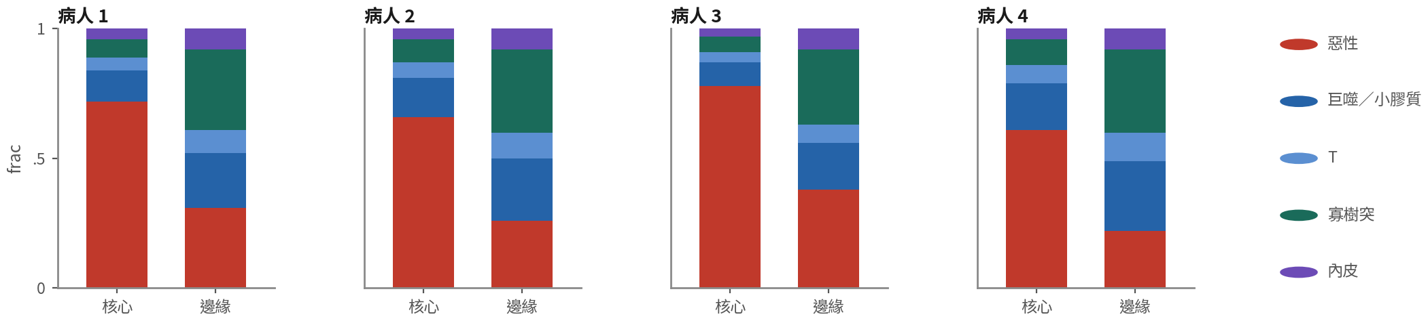
每位病人、每個部位的型別比例
gbm4$type <- ifelse(gbm4$malignant == "malignant", "Malignant", gbm4$celltype_author) prop <- gbm4@meta.data |> dplyr::count(patient, tissue, type) |> group_by(patient, tissue) |> mutate(frac = n / sum(n)) ggplot(prop, aes(tissue, frac, fill = type)) + geom_col() + facet_wrap(~ patient, nrow = 1) + theme_classic() library(speckle); library(limma) # 檢定：單位是樣本（8 個）、配對設計 p8 <- getTransformedProps(gbm4$type, paste(gbm4$patient, gbm4$tissue, sep = "_"), transform = "logit")$TransformedProps pat <- sub("_[^_]*$", "", colnames(p8)) # 病人 ID 含底線，從最後一段切 tis <- factor(sub(".*_", "", colnames(p8)), c("Periphery", "Tumor")) topTable(eBayes(lmFit(p8, model.matrix(~ pat + tis))), coef = "tisTumor", n = Inf)
輸出示意
「邊緣的惡性細胞比例較低」要用 propeller / scCODA 檢定，n = 8 個樣本；直接對比例做 t-test 是錯的 ｜ 腳本：06a §1 ｜ 深入：B12
Q3 實作篇 II
30
Notes:
先建一個 type 欄位：CNV 判定為惡性的標 Malignant，其他就用作者的型別。接著 count 算每位病人、每個部位、每種型別各有幾顆，除以總數得到比例。ggplot 畫堆疊長條圖，一位病人一個面板。 那要檢定「邊緣的惡性細胞比例比較低」怎麼做？用 propeller，在 speckle 套件裡。它以樣本為單位——這裡是八個樣本——先做 logit 轉換，再用 limma 的線性模型。配對設計可以加 patient 當區塊。 有一件事千萬別做：直接對比例做 t-test 是錯的。比例是封閉的，一種細胞變少，其他的必然變多。

Slide 31
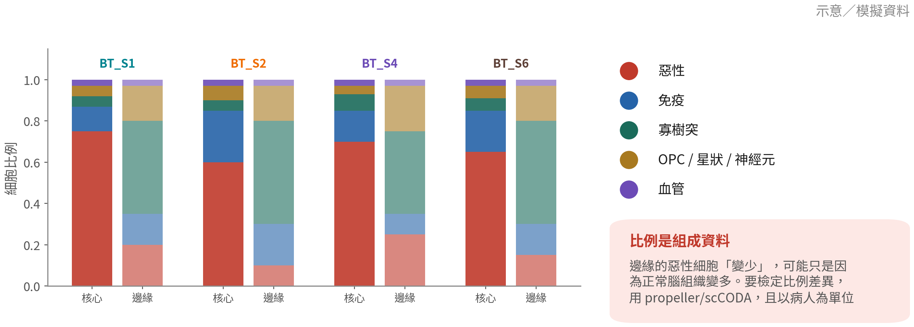
組成圖：每位病人一組
四位病人方向一致才算數。比例是封閉的：一種細胞變少，其他的必然變多
Q3 實作篇 II
31
Notes:
四位病人，每位兩根柱子。核心那一根，惡性細胞佔六到七成。邊緣那一根，惡性細胞掉到一兩成，換成寡樹突細胞變成主體——因為邊緣切到的是被浸潤的白質。 四位病人方向一致，這個結論才算數。而且要記得：邊緣的惡性細胞「變少」，可能只是因為正常腦組織變多。這就是組成資料的封閉性。

Slide 32


組成分析的三件事：閉合、配對、單位
閉合
配對
單位是樣本
比例加總是 1：惡性細胞減少，
免疫細胞「自動」增加。
所以檢定要在 logit 或 CLR
尺度做（propeller、
scCODA），不能對原始比例
做 t-test
核心與邊緣來自同一位病人，
配對設計把病人間的差異扣掉，
功效大增。propeller 用 ~
patient + tissue
的設計矩陣即可
n = 8 個樣本（4 ×
2），不是 3,589
顆細胞。卡方檢定在細胞層
級做，p 值會小到荒謬——跟
錯誤一同一個錯
Q3 實作篇 II
32
Notes:
組成圖看起來簡單，錯起來也很簡單。三件事。 第一，閉合。比例加總是 1。惡性細胞一減少，免疫細胞的比例就「自動」增加，即使免疫細胞的絕對數量一顆都沒變。所以檢定要在 logit 或 CLR 尺度做——propeller 的 transform 等於 logit 就是這個意思——不能對原始比例做 t 檢定。 第二，配對。核心跟邊緣來自同一位病人，配對設計把病人之間的差異扣掉，功效大增。propeller 用 patient 加 tissue 的設計矩陣就做得到。 第三，單位。n 是 8 個樣本，四位病人乘以兩個部位，不是三千五百八十九顆細胞。在細胞層級做卡方檢定，p 值會小到荒謬——這跟雷一是同一個錯，只是換了一件衣服。

Slide 33
05
差異表達：每種細胞各自比核心 vs 邊緣
腳本 06a（pseudobulk 主線）與 06b（樣本太少時的 cell-level 備案）
Q3 實作篇 II
33
Notes:
第五段，腳本 06a 第二到五節。要問的問題很單純：核心跟邊緣，每一種細胞各自差了哪些基因。我們原本的計畫是以惡性細胞為主、其他型別當對照——等一下你會看到，這份資料直接把這個計畫否決掉。而「發現自己問不了原本想問的問題」，正是這一段最值得學的地方。問完基因，再把基因變成 pathway：GSEA 跟 ORA，Hallmark、GO、KEGG 三個資料庫。

Slide 34
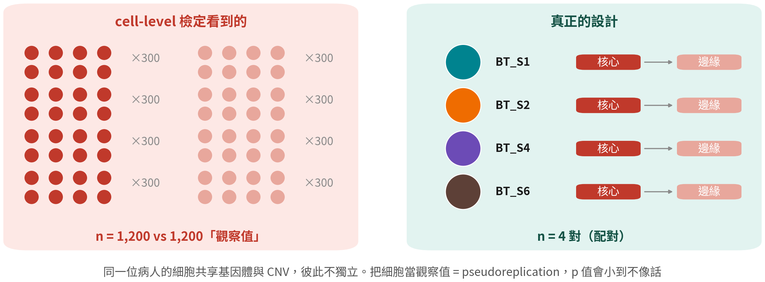
為什麼 cell-level 檢定會給出兩千個基因
同一位病人的惡性細胞共享同一套 CNV，彼此高度相關。真正的設計是 4 對，不是 2,400 個觀察值
文獻：Squair JW, et al. Nat Commun. 2021;12(1):5692. doi:10.1038/s41467-021-25960-2
Q3 實作篇 II
34
Notes:
先看左邊，這是 cell-level 檢定眼中的世界：每位病人每個部位三百顆細胞，四位病人，於是變成一千兩百對一千兩百個「觀察值」。看起來威風得不得了。 再看右邊，這才是真正的實驗設計：四位病人，每位一個核心一個邊緣。四對。就這樣。 差別在哪？同一位病人的惡性細胞共享同一套 CNV，彼此高度相關；你把它們當成獨立觀察值，n 就被灌大三百倍，p 值當然小到不像話。這件事有名字，叫 pseudoreplication，假重複。cold open 那兩千一百四十個基因，就是這樣來的。

Slide 35
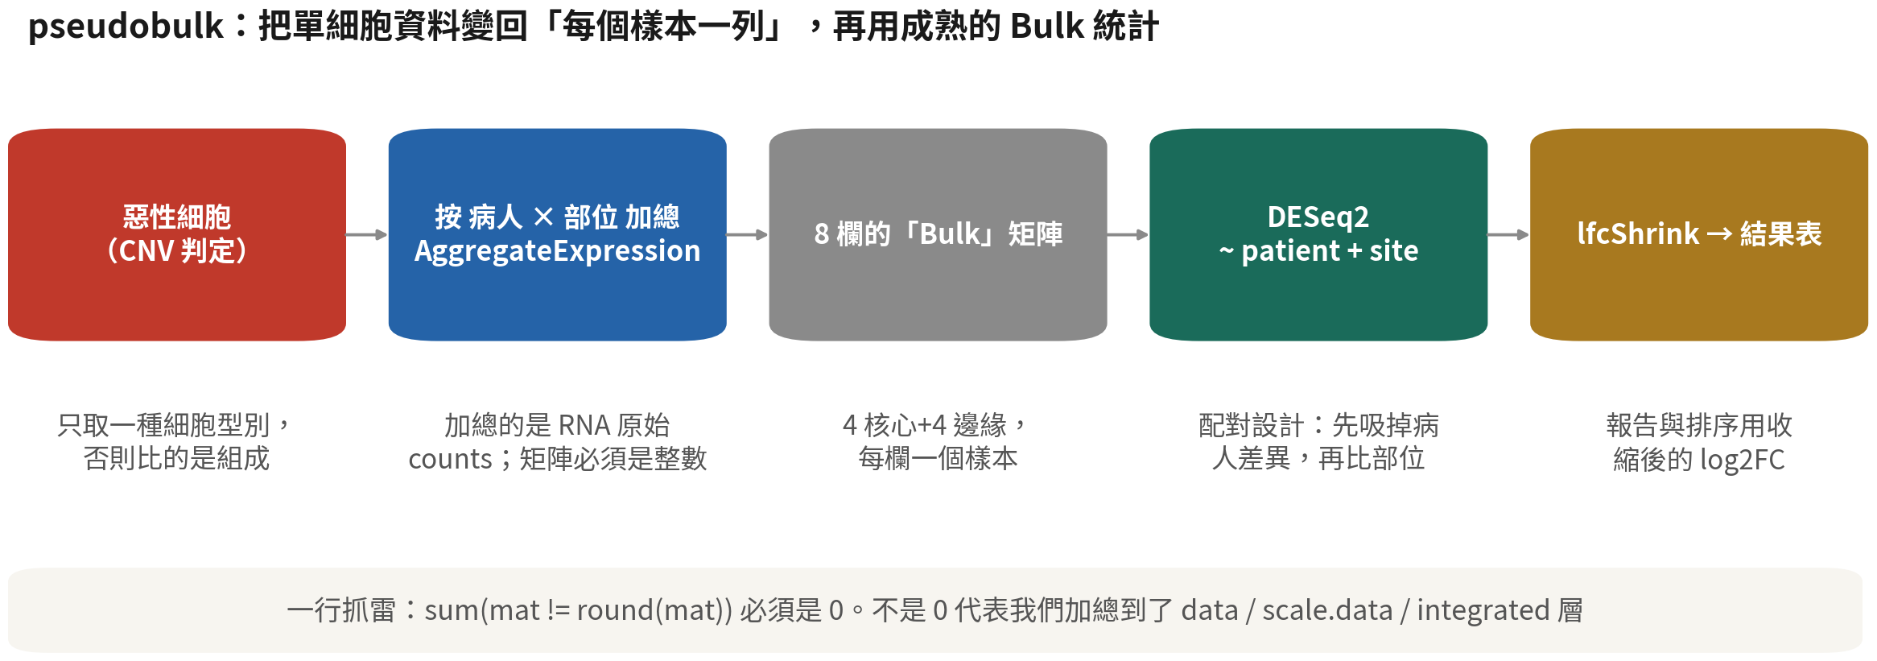
pseudobulk 的五步
只取一種細胞——否則我們比的是組成（邊緣的正常腦細胞比較多），不是那種細胞的變化
文獻：Crowell HL, et al. Nat Commun. 2020;11(1):6077. doi:10.1038/s41467-020-19894-4 ｜ Squair JW, et al. Nat Commun. 2021;12(1):5692. doi:10.1038/s41467-021-25960-2
Q3 實作篇 II
35
Notes:
解法其實很直觀：把單細胞資料變回每個樣本一列。 第一步，只取一種細胞。這一步很多人漏掉，而漏掉的代價很大：如果把所有細胞加總，我們比的其實是組成——邊緣的正常腦細胞比較多——而不是那種細胞本身的變化。 第二步，按病人乘部位加總，用 AggregateExpression，加總的是 RNA 原始 counts。 第三步，你會拿到一個每個「病人乘部位」一欄的 Bulk 矩陣。這份資料的免疫細胞剛好四位病人、兩個部位都夠，所以是八欄。但別以為每種型別都這麼好命，下一頁你會看到，大多數型別連兩欄都湊不出來。 第四步，DESeq2 上場，設計寫成 patient 加 tissue。這是配對設計：先吸掉病人之間的差異，再回頭比部位。 第五步，lfcShrink，報告用收縮後的 log2FC；但先記著，等一下 GSEA 的排序和火山圖都不用它。 一行抓雷：矩陣必須是整數。如果不是整數，代表我們加總到了錯的層。

Slide 36


每種細胞型別各自比：為什麼、門檻是什麼
混在一起 = 比組成
兩個門檻
這份資料只有一
種型別過關
核心 vs 邊緣的差異，
每一種細胞都不一樣。
全部細胞一起做 DE，
前十名會是
MBP、PLP1——那只是邊緣
的寡樹突比較多
MIN_CELLS = 20：
每個「病人 × 部位」至少 20
顆才算一個 pseudobulk
樣本，太少的整格丟掉。
MIN_PAIRS = 2：
至少兩位病人兩個部位都有，
配對設計才成立
四位病人的邊緣加起來只有 31
顆惡性細胞（最多的一位 17
顆），沒有人到 MIN_CELLS
= 20——惡性細胞的核心 vs
邊緣，這份資料做不了。
真正跑得出來的是 Immune
cell：4 對病人、608
個顯著基因
文獻：Crowell HL, et al. Nat Commun. 2020;11(1):6077. doi:10.1038/s41467-020-19894-4
Q3 實作篇 II
36
Notes:
這一頁三張卡。 第一張，混在一起就等於在比組成。核心對邊緣的差異，在惡性細胞、巨噬細胞、寡樹突裡各不相同；全部細胞一起做 DE，前十名會是 MBP、PLP1——那不是任何一種細胞的變化，只是邊緣的寡樹突比較多而已。所以每種型別各自跑一次。順帶一提，這件事在我們自己的結果裡也驗證了：分完型別以後，MBP 在免疫細胞裡的 log2FC 只有 0.13、padj 0.95，完全不動了。 第二張，兩個門檻。MIN_CELLS 等於二十：每個「病人乘部位」至少要二十顆細胞，才算得上一個 pseudobulk 樣本，太少的那一格整格丟掉——三顆細胞加總出來的「Bulk」是噪音，它會把所有基因往同一邊拉。MIN_PAIRS 等於二：至少兩位病人的兩個部位都有樣本，配對設計才成立。門檻不夠的型別直接跳過，腳本會印出來給你看。 第三張是這一頁最重要的一句話：這份資料只有一種型別過得了這兩道門檻。四位病人的邊緣加起來只有三十一顆惡性細胞，最多的一位十七顆，沒有一位到二十。所以「惡性細胞在核心和邊緣有什麼不同」——大家最想問的那個問題——這份資料回答不了，一對病人都湊不出來。真正跑得出來的是免疫細胞：四對病人、六百零八個顯著基因。 要記住的不是這個數字，是這個處境。多樣本設計裡，決定你能問什麼的不是總細胞數，是「最小的那一格有幾顆」。而這件事在收樣本之前就決定了，事後補不回來。

Slide 37
把 pseudobulk + 配對 DESeq2 包成函式，對每種型別呼叫
pb_de <- function(obj, type, min.cells = 20, min.pairs = 2) { sub <- subset(obj, cells = colnames(obj)[obj$type == type]) n <- table(sub$patient, sub$tissue) ok <- names(which(rowSums(n >= min.cells) == 2)) # 兩部位都夠的病人 if (length(ok) < min.pairs) return(NULL) sub <- subset(sub, cells = colnames(sub)[sub$patient %in% ok]) pb <- as.matrix(AggregateExpression(sub, assays = "RNA", group.by = c("patient", "tissue"))$RNA) stopifnot(sum(pb != round(pb)) == 0) # 一行抓雷：必須是整數 coldata <- data.frame(patient = sub("_[^_]*$", "", colnames(pb)), tissue = factor(sub(".*_", "", colnames(pb)), levels = c("Periphery", "Tumor"))) dds <- DESeq(DESeqDataSetFromMatrix(pb[rowSums(pb) >= 10, ], coldata, design = ~ patient + tissue)) raw <- results(dds, name = "tissue_Tumor_vs_Periphery") # stat → GSEA、火山圖 shr <- lfcShrink(dds, coef = "tissue_Tumor_vs_Periphery", type = "ashr") list(res = data.frame(gene = rownames(raw), log2FC = raw$log2FoldChange, log2FC_shrunk = shr$log2FoldChange, stat = raw$stat, padj = raw$padj), pb = pb, coldata = coldata) } de <- lapply(types, function(ty) pb_de(gbm4, ty)); names(de) <- types
~ patient + tissue：配對設計先吸掉病人差異。病人 ID 含底線，拆欄名要從最後一段切 ｜ 腳本：06a §2 ｜ 深入：B12
文獻：Love MI, Huber W, Anders S. Genome Biol. 2014;15(12):550. doi:10.1186/s13059-014-0550-8
Q3 實作篇 II
37
Notes:
既然要對每種型別各跑一次，那就把整段包成一個函式，pb_de。 subset 記得用 cells 等於，不要用 subset 等於——這是為了避免欄名跟變數名撞在一起。接著 table 病人乘部位，rowSums 大於等於門檻的等於二，找出兩個部位都夠的病人。湊不到 MIN_PAIRS 就回傳 NULL。 回傳 NULL 不是錯誤，在這份資料裡它是常態。上一頁說過，八種型別裡只有免疫細胞過關，其他型別的 pb_de 全部回傳 NULL。所以函式不能寫成「湊不出來就停下來」，要寫成「湊不出來就回報，然後繼續下一種」——不然我們連哪些型別做不了都看不到。 再來 AggregateExpression 加總，stopifnot 檢查整數。coldata 從欄名拆出病人和部位——這裡有個坑：病人 ID 本身就有底線，BT 底線 S1，所以要從最後一段切，不能用第一個底線切，否則四位病人會全部變成 BT。 DESeq 一行跑完。results 拿的是未收縮的結果——stat 給 GSEA 排序、log2FC 給火山圖。lfcShrink 用 ashr 收縮，報告效應量時用它。回傳一個 list：結果表、pseudobulk 矩陣、coldata。 最後 lapply 對每種型別呼叫，細胞數不到一百的型別，連試都不用試。

Slide 38
一個 DE 結果、三種 log2FC：哪個用在哪裡
收縮（shrinkage）是把低表現、高變異基因的誇大 FC 往 0 拉；拉多用力，方法差很多
欄位 | 怎麼來 | 特性 | 用在
未收縮 log2FC | results(dds) 的 log2FoldChange | 低 count 基因： FC 很大、SE 也很大 | 火山圖的 x 軸： 形狀才正常
stat（Wald） | log2FC ÷ SE | 同時帶效應量與 不確定性，很少同分 | GSEA 的排序統計量
log2FC_shrunk （ashr） | lfcShrink(type = "ashr") | 小 n 穩定；保留大效應、壓小雜訊 | 報告效應量、挑基因做驗證
apeglm （小 n 不建議） | lfcShrink(type = "apeglm") | n = 8 時先驗太強，幾乎所有基因 被壓成同一值 → 火山圖變一根直柱、 GSEA 全是同分 | 樣本多（≥ 3 vs 3、count 充足）時才用
文獻：Love MI, Huber W, Anders S. Genome Biol. 2014;15(12):550. doi:10.1186/s13059-014-0550-8
Q3 實作篇 II
38
Notes:
這張表要回答一個很多人卡住的問題：DESeq2 給了好幾種 log2FC，到底該用哪一個？ 未收縮的 log2FC，是 results 直接給你的。低 count 的基因會有很大的 FC 配上很大的 SE。它用在火山圖的橫軸——因為火山圖要的就是原始形狀。 stat，也就是 Wald 統計量：log2FC 除以 SE，同時帶著效應量和不確定性，而且很少同分。它是 GSEA 的排序統計量。 ashr 收縮後的 log2FC：小 n 也穩定，保留大效應、壓掉小雜訊。報告效應量、挑基因去做驗證，用它。 至於 apeglm，樣本只有八個的時候先驗太強，幾乎所有基因會被壓成同一個值——火山圖變成一根直柱，GSEA 的排序全是同分，跑幾個小時跑不完。這不是嚇你，這就是我們第一次跑的時候看到的樣子。apeglm 留給樣本多、count 充足的設計。

Slide 39
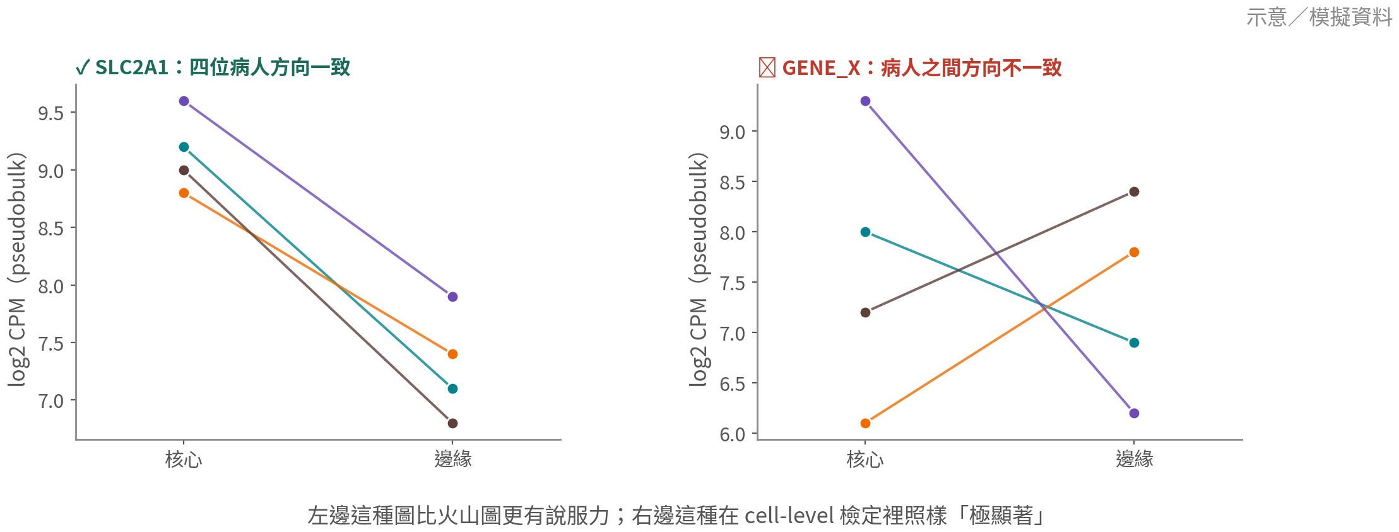
報告時證明差異在病人層級一致
每位病人一條線（示意圖；SLC2A1 是本課實跑的顯著基因，log2FC 5.7、padj
3.6e-12）。左邊這種圖比火山圖更有說服力；右邊這種在 cell-level 檢定裡照樣「極顯著」
Q3 實作篇 II
39
Notes:
每位病人一條線，從核心走到邊緣。這張是示意圖，不過左邊那個基因是真的：SLC2A1，也就是 GLUT1，在我們這份資料的免疫細胞裡 log2FC 五點七、padj 三乘十的負十二次方。它是缺氧反應最典型的下游基因，核心高、邊緣低，跟 GBM 的生物學對得起來。 順便看一件很有意思的事。SLC2A1 動得這麼明顯，但 HIF1A 本身的 log2FC 只有零點二五、padj 零點九，完全不顯著。矛盾嗎？不矛盾。HIF1A 主要是在蛋白質層次被調控的：有氧的時候蛋白被降解掉，缺氧的時候才穩定下來，mRNA 的量本來就不太變。我們在 RNA 層次看得到的是它的下游，不是它自己。這也正好是 Q1 講過的那條限制：這門技術只讀得到 RNA。 再看右邊某個基因 X：兩位病人上升、兩位下降。在 cell-level 檢定裡它照樣「極顯著」，因為每位病人各三百顆細胞把 p 值灌小了。pseudobulk 會誠實地說它不顯著。 左邊這種圖比火山圖更有說服力。所以兩張都放。

Slide 40
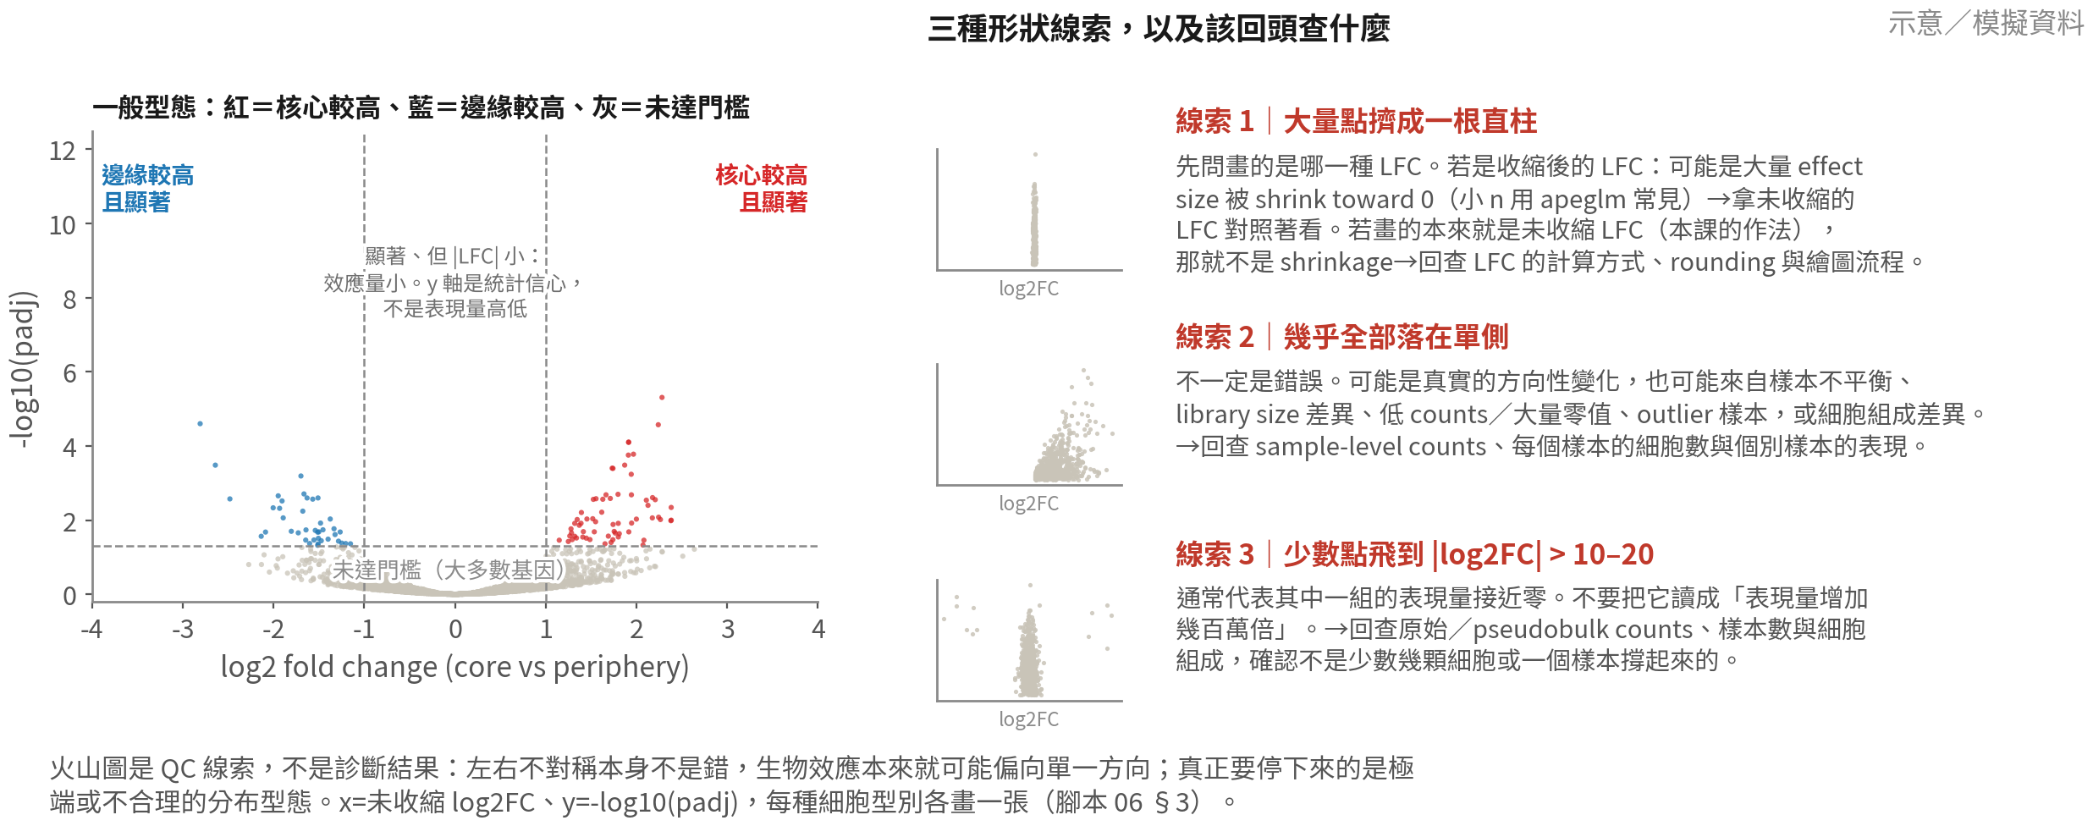
火山圖怎麼讀：先看形狀，再找原因
形狀是線索，不是診斷：直柱 → 先確認畫的是收縮還是未收縮 LFC；單側 → 可能是真實方向，也可能是樣
本不平衡或 outlier；極端 |log2FC| → 通常是一組接近零，回查 counts ｜ 腳本：06a §3
Q3 實作篇 II
40
Notes:
火山圖每種型別一張，用 EnhancedVolcano 畫。橫軸是未收縮的 log2FC，縱軸是負 log10 的 padj——是 padj，不是 p。 先破除一個常見的印象：火山圖不需要左右對稱。如果生物效應本身就偏向一個方向，那只有一邊多是完全合理的。所以請不要把「不對稱」直接讀成「分析出錯」。真正該讓你停下來的，不是不對稱，而是極端或不合理的分布型態。 還有一個容易混淆的地方：縱軸是統計信心，不是表現量高低。一個點在很上面，只代表它的 padj 很小，不代表這個基因表現量高。中間偏上、絕對值 LFC 又小的那些點，講的是「效應量小但很確定」，跟表現量沒有關係。 接下來看三種值得追下去的形狀線索。但要先說清楚：這些是線索，不是診斷——看到形狀就直接判定原因，是最容易教錯的地方。 線索一，大量點擠成一根直柱。這裡有個順序問題：先問你畫的是哪一種 LFC。如果畫的是收縮後的 LFC，那很可能是大量 effect size 被 shrink 到接近零——DESeq2 用 lfcShrink 之後，低資訊基因的 LFC 被拉向零，但 padj 還是沿用原本模型的結果，於是出現「顯著、但 shrunk LFC 接近零」的點。這時候拿未收縮的 LFC 對照著看就清楚了。但如果你畫的本來就是未收縮的 LFC——像我們這一課——那直柱就不可能是 shrinkage 造成的，得回去查 LFC 的計算方式、rounding、資料處理，或者是繪圖流程本身。 線索二，幾乎全部落在單側。這不一定是錯誤。可能是真實的方向性變化；也可能來自樣本不平衡、library size 差異、低 counts 或大量零值、某一個 outlier 樣本，或者兩組之間的細胞組成不同。要回去查的是 sample-level 的 counts、每個樣本的細胞數，還有個別樣本長什麼樣子，不要只看合併後的結果。 線索三，少數點飛到 log2FC 絕對值十到二十以上。這通常代表其中一組的表現量接近零。這裡最重要的是：不要把它讀成「表現量增加幾百萬倍」——那只是把一個接近零的分母放進 fold change 的結果。要回查原始或 pseudobulk 的 counts、樣本數與細胞組成，確認它不是靠少數幾顆細胞、或某一個樣本撐起來的。 我們這份資料就有一個很好的例子。免疫細胞那張圖，前幾名是 TPSAB1、CTSG、HDC、TPSB2，log2FC 二十二、二十六。這四個基因其實是同一件事：類胰蛋白酶、組織胺合成酶，全都是肥大細胞的標誌。回查 counts 之後就清楚了：不是「免疫細胞在核心和邊緣的表現不同」，是「核心和邊緣的免疫細胞裡，肥大細胞的比例不一樣」。 看出來了嗎？這就是第一張卡講的那個陷阱，只是往下一層。我們把細胞分成型別，就是為了不比組成，結果「免疫細胞」這個桶子本身還是太粗，裡面又混了好幾種細胞。修法只有一個：把註釋做細一點，把肥大細胞分出來，再各自比。 所以這一頁的結論就寫在最底下：火山圖是 QC 線索，不是診斷結果。看到直柱，去查 LFC 是哪一種、怎麼算的；看到單側，去查生物學方向加上 sample-level 的資料；看到極端 LFC，去查零值、低 counts、outlier 與細胞組成。

Slide 41
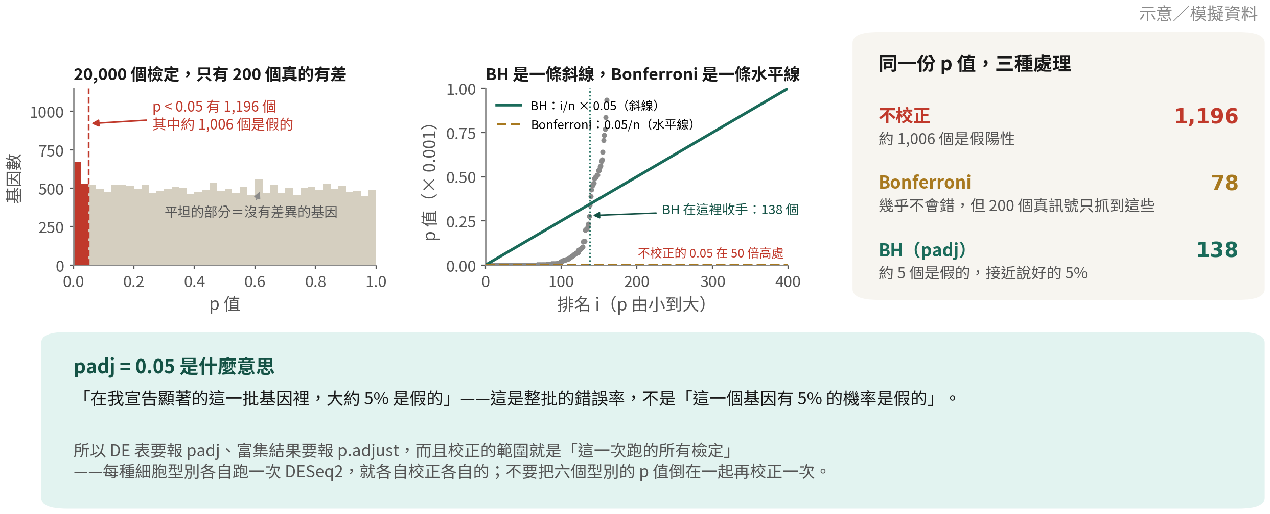
跑兩萬次檢定：多重比較與 FDR
BH 不是「讓 p 值變好看」，是換一個問題：不再控制「有沒有任何一個假陽性」，改成控制
「這一批裡假陽性佔幾成」——這才是基因體資料要的 ｜ 腳本：06a §2
文獻：Benjamini Y, Hochberg Y. J R Stat Soc Series B. 1995;57(1):289–300. doi:10.1111/j.2517-6161.1995.tb02031.x
Q3 實作篇 II
41
Notes:
火山圖上那條橫線是 padj，不是 p。這一頁講為什麼。 左邊這張圖是一個思想實驗：兩萬個基因，假設沒有任何一個真的有差異。這時候 p 值會是零到一的均勻分布。那麼 p 小於零點零五的，仍然會有大約一千個。一個真差異都沒有，卻交出一千個「顯著」基因——這就是多重比較問題。而基因體資料，每一次分析都在做這件事。 中間這張圖是兩種校正的幾何長相。Bonferroni 是一條水平線：門檻直接除以檢定次數，兩萬次就是零點零五除以兩萬。它控制的是「有沒有任何一個假陽性」，非常嚴格，代價是真訊號也一起被砍掉。BH 是一條斜線：把 p 值由小到大排序，第 i 名的門檻是 i 除以 n 再乘以零點零五。排在前面的基因門檻很嚴，排在後面的逐漸放寬。 右邊是同一份結果、三種處理的下場。不校正留下一千零一十八個，多數是假的；Bonferroni 只留六個，過度保守；BH 留一百四十二個，允許大約百分之五的假陽性，換回檢定力。單細胞的差異表達幾乎都用 BH。 最後是最容易講錯的一句話。padj 等於零點零五，意思是「在我宣告顯著的這一批基因裡，大約百分之五是假的」。這是整批的錯誤率，不是「這一個基因有百分之五的機率是假的」。兩者差很多，寫論文的時候不要混用。 還有一個實務要點：校正的範圍就是「這一次跑的所有檢定」。每種細胞型別各自跑一次 DESeq2，就各自校正各自的；不要把六個型別的 p 值倒在一起再校正一次——那會把每一個型別的門檻都拉得莫名其妙地嚴。

Slide 42
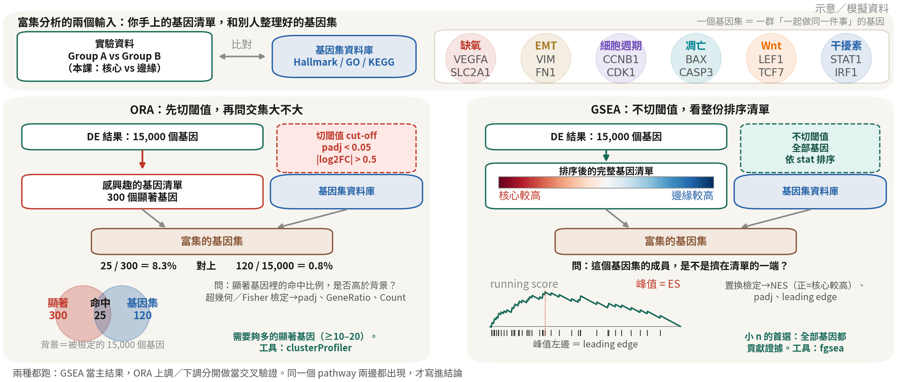
同一份 DE 結果、兩種富集問法：ORA 數比例，GSEA 看排序
GSEA 不切閾值、全部基因貢獻證據——小 n 的首選；ORA 要先有夠多顯著基因、背景要對。
兩種都跑，同一條 pathway 兩邊都出現才寫進結論
文獻：Subramanian A, et al. Proc Natl Acad Sci USA. 2005;102(43):15545–15550. doi:10.1073/pnas.0506580102 ｜ Wu T, et al.
Innovation (Camb). 2021;2(3):100141. doi:10.1016/j.xinn.2021.100141
Q3 實作篇 II
42
Notes:
DE 表做完了，下一步是把一長串基因變成一句生物學。富集分析有兩種問法，它們回答的是不同的問題。 左邊 ORA，over-representation。它先切一條閾值：padj 小於 0.05、絕對 LFC 大於 0.5，得到一份顯著基因清單。然後問：某個基因集的成員，在顯著清單裡的比例，是不是高於它在背景裡的比例？用超幾何或 Fisher 檢定，給我們 padj、GeneRatio、Count。它需要夠多的顯著基因——至少十到二十個——還要有正確的背景。小 n 的 DE 表很短的時候，ORA 幾乎沒東西可算。 右邊 GSEA。它不切閾值，把全部基因按 DESeq2 的 stat 排成一列，左邊是核心較高。然後沿著清單走，遇到基因集成員就加分、不是就扣分，畫出 running score。峰值是 ES；峰值左邊的成員就是 leading edge。它問的是：這個基因集的成員，是不是擠在清單的某一端？置換檢定給 NES——正的是核心較高——還有 padj、leading edge。全部基因都貢獻證據，所以它是小 n 的首選。 兩種都跑。GSEA 當主結果，ORA 上調、下調分開做，當交叉驗證。同一條 pathway 兩邊都出現，才寫進結論。

Slide 43
三個基因集資料庫：Hallmark、GO、KEGG
都從 msigdbr 拿，同一套 fgsea 跑；ORA 用 clusterProfiler 的 enrichGO / enrichKEGG
資料庫 | 內容與大小 | 優點 | 注意
Hallmark（H） | 50 個精選、彼此少重疊的生物程式： 缺氧、EMT、干擾素、G2M… | 先看這個：一頁講得完、結果最好解讀、幾乎不會互相冗餘 | 只有 50 條，細節（哪條訊號、 哪個代謝分支）問不到
GO BP（C5） | 約 7,500 個 BP 詞條 階層式、高度重疊 | 最細；ORA 的預設語言；離線就能跑（org.Hs.eg.db） | 同一件事會以十個詞條出現——先simplify()；命中 3–5 個基因的詞條再顯著也別寫進結論
KEGG（C2 CP） | 約 190 條代謝與訊號路徑， 有路徑圖 | 代謝問題（糖解、OXPHOS）最直觀； pathview 能畫在路徑圖上 | enrichKEGG 要連網；很多是疾病路徑（「阿茲海默症」）不代表機制；msigdbr 的是 legacy 版
文獻：Liberzon A, et al. Cell Syst. 2015;1(6):417–425. doi:10.1016/j.cels.2015.12.004
Q3 實作篇 II
43
Notes:
三個資料庫都從 msigdbr 拿，同一套 fgsea 跑；ORA 那邊用 clusterProfiler。 Hallmark，五十個精選、彼此少重疊的生物程式：缺氧、EMT、干擾素、G2M。先看這個。一頁講得完，結果最好解讀，幾乎不會互相冗餘。缺點也很誠實：只有五十條，細節問不到。 GO 生物過程，大約七千五百個詞條，階層式、高度重疊。它最細，是 ORA 的預設語言，離線就能跑。但要注意，同一件事會以十個詞條出現——response to hypoxia、response to decreased oxygen levels、response to oxygen levels——所以先 simplify 合併；還有，命中三到五個基因的詞條，再顯著也別寫進結論。 KEGG，大約一百九十條代謝與訊號路徑，而且有路徑圖。代謝問題最直觀，糖解、氧化磷酸化；pathview 還能把結果直接畫在路徑圖上。要注意的是 enrichKEGG 得連網；另外很多條是疾病路徑，「阿茲海默症」出現在 GBM 的結果裡不代表機制；msigdbr 裡的是 legacy 版。

Slide 44
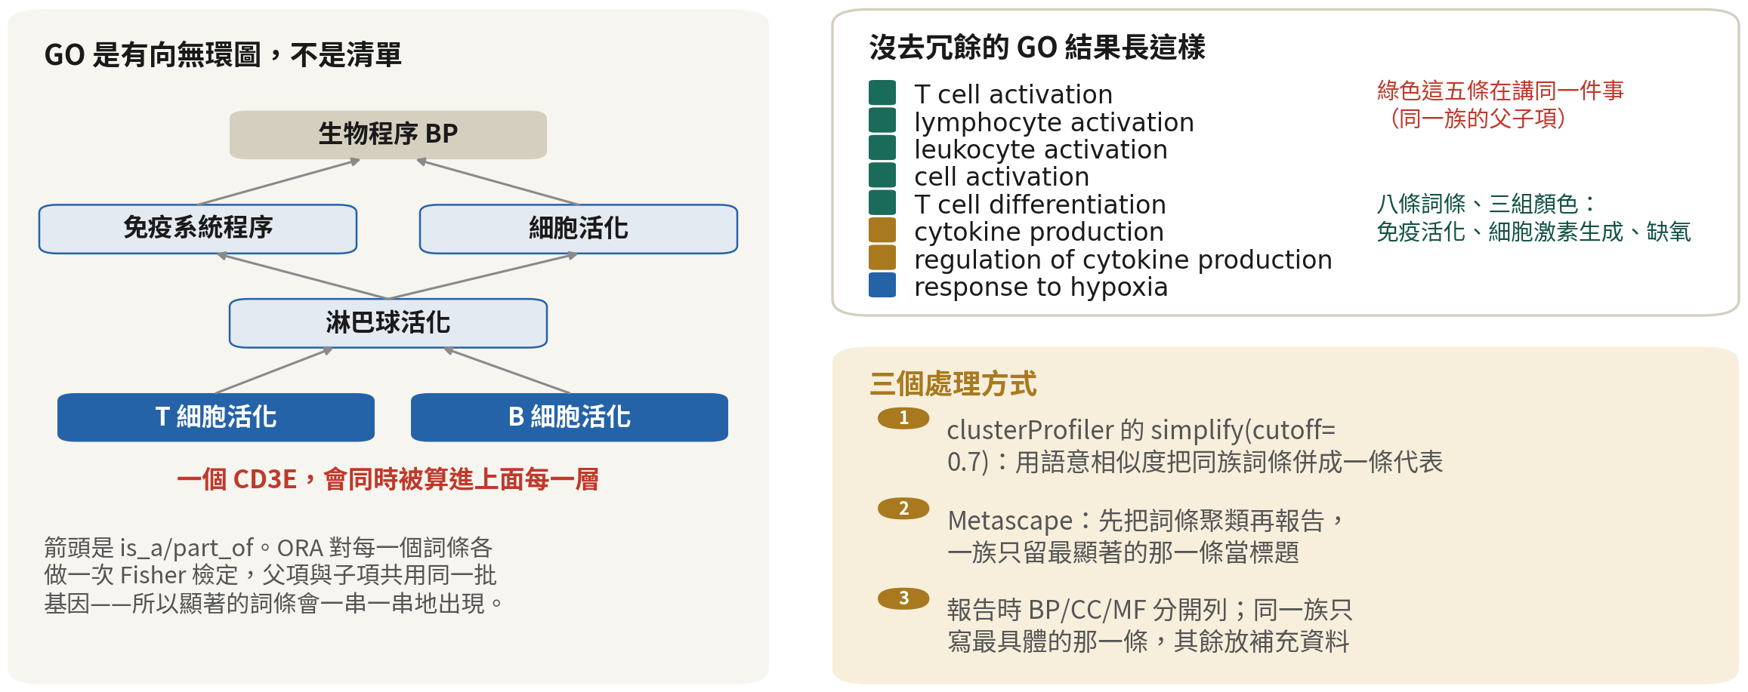
GO 為什麼會吐出二十條都在講同一件事的詞條
GO 是階層圖不是清單：父項與子項共用同一批基因，ORA 又對每個詞條各檢定一次，
同一族就整串顯著。報告前一定要去冗餘 ｜ 腳本：06a §4
文獻：Wu T, et al. Innovation (Camb). 2021;2(3):100141. doi:10.1016/j.xinn.2021.100141
Q3 實作篇 II
44
Notes:
ORA 跑完，第一次看到結果的人通常會愣住：前二十條裡有八條都在講 T 細胞活化。這不是我們做錯了，是 GO 的結構決定的。 左邊就是 GO 的樣子。它是一個有向無環圖，不是清單。「T 細胞活化」的上面是「淋巴球活化」，再上面是「免疫系統程序」和「細胞活化」，最上面是「生物程序」。箭頭是 is_a 或 part_of。 關鍵就在紅字那一行：一個 CD3E，會同時被算進上面每一層。ORA 對每一個詞條各做一次 Fisher 檢定，父項與子項共用同一批基因——所以只要子項顯著，整條祖先鏈通常也跟著顯著。 右上是沒去冗餘的結果長什麼樣。看顏色就好：綠色那五條——T cell activation、lymphocyte activation、leukocyte activation、cell activation、T cell differentiation——是同一族的父子項，講的是同一件事。金色兩條是細胞激素生成，也是父子項。藍色一條是缺氧。八條詞條，其實只對應到三組訊號：免疫活化、細胞激素生成、缺氧。 右下給你三個處理方式。第一個是 clusterProfiler 的 simplify，cutoff 設零點七，它用語意相似度把同族詞條併成一條代表。第二個是用 Metascape：它會先把詞條聚類再報告，一族只留最顯著的那一條當標題。第三個是報告的時候 BP、CC、MF 分開列，同一族只寫最具體的那一條，其餘放補充資料。 順帶一提，這也是為什麼很多人偏好 Hallmark：五十條、彼此幾乎不重疊，一眼看得完。GO 的優點是細，代價就是這一頁講的冗餘。

Slide 45
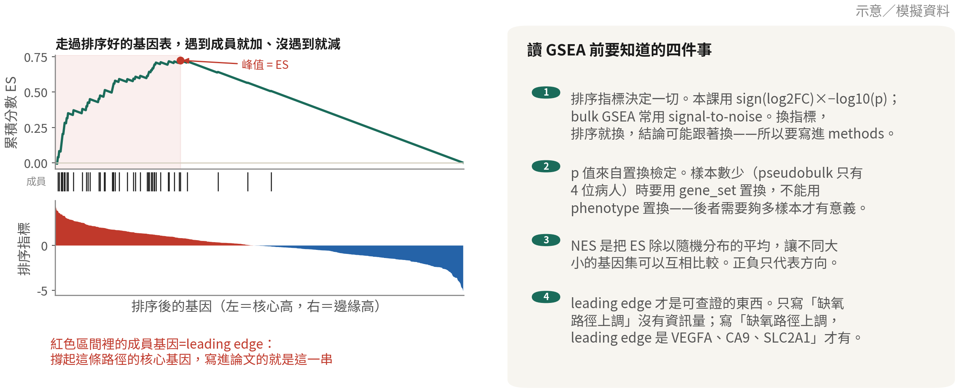
GSEA 內部：ES 曲線、峰值與 leading edge
GSEA 不切閾值，改看「這組基因是不是集中在排序的一端」。要寫進論文的不是 pathway
名字，是 leading edge 那一串基因 ｜ 腳本：06a §4
文獻：Subramanian A, et al. Proc Natl Acad Sci USA. 2005;102(43):15545–15550. doi:10.1073/pnas.0506580102
Q3 實作篇 II
45
Notes:
ORA 要先切一條線，把基因分成顯著和不顯著。GSEA 不切線，它問的是另一個問題：這一組基因，是不是集中在排序的某一端。 左邊三張圖，從下往上看。最下面是排序好的基因，左邊是核心側高的、右邊是邊緣側高的。中間那排黑線，是某一條路徑的成員落在哪些位置。最上面是走過去的累積分數：從左邊開始走，遇到成員就往上加，沒遇到就往下減一點點。如果成員集中在左邊，曲線會先往上衝，再一路下滑，那個峰值就是這條路徑的 ES。 峰值左邊那一段——紅色區間裡的成員基因——就是 leading edge。它是撐起這條路徑的核心基因。這件事很重要：要寫進論文的不是路徑名字，是這一串基因。 右邊有四件事。第一，排序指標決定一切。本課用 log2FC 的正負乘上負 log10 p 值；bulk 的 GSEA 常用 signal-to-noise。換指標，排序就換，結論也可能跟著換，所以一定要寫進 methods。 第二，p 值來自置換檢定。樣本數少的時候——我們 pseudobulk 只有四位病人——要用 gene_set 置換，也就是隨機抽同樣大小的基因集來比；不能用 phenotype 置換，因為打亂樣本標籤這件事，需要夠多樣本才有意義。 第三，NES 是把 ES 除以隨機分布的平均，目的是讓不同大小的基因集可以互相比較。正負只代表方向，不代表強弱等級。 第四，回到 leading edge。只寫「缺氧路徑上調」沒有資訊量，任何人都可以這樣宣稱；寫「缺氧路徑上調，leading edge 是 VEGFA、CA9、SLC2A1」，別人才查得下去。

Slide 46
GSEA：三個資料庫、每種型別，一個迴圈
library(fgsea); library(msigdbr) msig <- function(coll, sub = NULL) { m <- msigdbr(species = "Homo sapiens", collection = coll, subcollection = sub) split(m$gene_symbol, m$gs_name) } gene.sets <- list(Hallmark = msig("H"), GO_BP = msig("C5", "GO:BP"), KEGG = msig("C2", "CP:KEGG_LEGACY")) rank_stat <- function(res) { # 排序用 Wald stat，不用 shrunken LFC r <- setNames(res$stat, res$gene); r <- r[!is.na(r)] sort(r + rnorm(length(r), sd = 1e-6), decreasing = TRUE) } # 打散同分 run_gsea <- function(d, sets) rbindlist(lapply(names(sets), function(nm) { g <- fgsea(sets[[nm]], rank_stat(d$res), minSize = 15, maxSize = 500, nproc = 1) g$collection <- nm; g$type <- d$type; g })) gsea.all <- rbindlist(lapply(de, run_gsea, sets = gene.sets)) gsea.all[padj < 0.05][order(-abs(NES))][, .SD[1:min(5, .N)], by = .(type, collection)]
eps = 0 會要求 p 值算到無限精細，跑幾小時都跑不完；預設 1e-10 已經夠報告。背景自動是被檢定的基因 ｜ 腳本：06a §4 ｜ 深入：B13
文獻：Korotkevich G, Sukhov V, Sergushichev A. bioRxiv. doi:10.1101/060012
Q3 實作篇 II
46
Notes:
msig 是個小函式，包住 msigdbr 新舊版參數名的差異，回傳 gene set 的 list。三個資料庫：Hallmark、GO BP、KEGG legacy。 rank_stat：排序統計量用 Wald stat，不用收縮後的 LFC。再加一個極小的雜訊把同分打散——fgsea 遇到同分會警告，結果也會不穩。然後由大到小排。 run_gsea：對一種型別，三個資料庫各跑一次 fgsea，minSize 十五、maxSize 五百，eps 留預設。這裡別手癢：eps 設成零，等於要求 p 值算到無限精細，五十條 Hallmark 也可能跑上幾個小時——預設的 1e-10 已經夠報告用了。 rbindlist 把所有型別、所有資料庫疊成一張大表。最後一行是 data.table 的寫法：padj 小於 0.05、按絕對 NES 排、每種型別每個資料庫各看前五。 還有一個好消息：背景基因集自動就是「被檢定的基因」，不是全基因組。這是 GSEA 相對 ORA 少一個坑的地方。

Slide 47
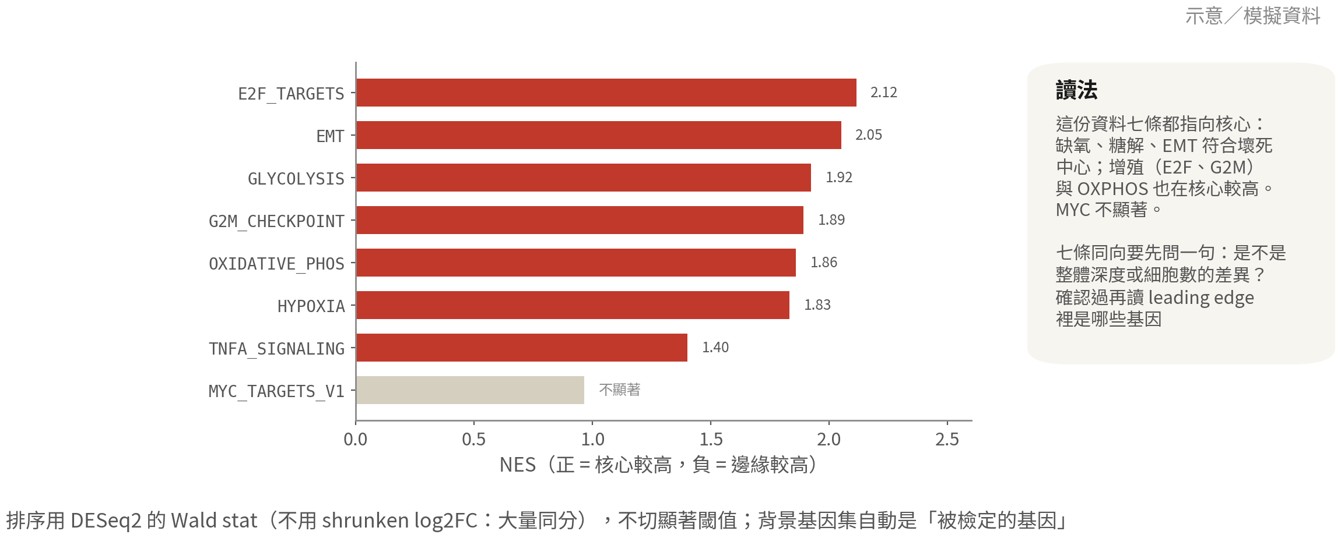
GSEA：把一百多個基因變成一句話
這份資料七條 Hallmark 都是核心較高（缺氧、糖解、EMT、增殖、OXPHOS），MYC
不顯著。同向這麼一致要先排除深度差異，再讀 leading edge 裡是哪些基因
文獻：Subramanian A, et al. Proc Natl Acad Sci USA. 2005;102(43):15545–15550. doi:10.1073/pnas.0506580102
Q3 實作篇 II
47
Notes:
正的 NES 是核心較高：缺氧、糖解、EMT、TNFα 訊號。負的是邊緣較高：干擾素反應、G2M、氧化磷酸化、MYC 標的。 怎麼讀？核心是壞死中心的微環境——缺氧、糖解，合理。邊緣是浸潤中的細胞——增殖、氧化磷酸化，也合理。方向合理，代表已知答案驗證通過。接著就去看 leading edge 裡是哪些基因，那才是我們真正的發現。

Slide 48
ORA：clusterProfiler 的 GO 與 KEGG，上調下調分開做
library(clusterProfiler); library(org.Hs.eg.db); library(enrichplot) run_ora <- function(d, direction = "up", fc = 0.5, p = 0.05) { r <- d$res[!is.na(d$res$padj), ] sig <- r$gene[r$padj < p & (if (direction == "up") r$log2FC > fc else r$log2FC < -fc)] if (length(sig) < 10) return(NULL) # 顯著基因太少：改看 GSEA go <- enrichGO(sig, OrgDb = org.Hs.eg.db, keyType = "SYMBOL", ont = "BP", universe = d$res$gene, # ★ 背景 = 被檢定的基因，不是全基因組 minGSSize = 15, maxGSSize = 500) |> clusterProfiler::simplify(cutoff = 0.7) # igraph 也有 simplify，寫全名 ids <- bitr(sig, "SYMBOL", "ENTREZID", org.Hs.eg.db) uni <- bitr(d$res$gene, "SYMBOL", "ENTREZID", org.Hs.eg.db) kegg <- enrichKEGG(ids$ENTREZID, "hsa", universe = uni$ENTREZID, minGSSize = 15) |> setReadable(org.Hs.eg.db, keyType = "ENTREZID") # 要連網 list(go = go, kegg = kegg) } ora <- run_ora(de[["Immune cell"]], "down") # 這份資料唯一過門檻的型別 dotplot(ora$go, showCategory = 12); dotplot(ora$kegg, showCategory = 12) cnetplot(ora$go, showCategory = 5) # 詞條–基因網路：哪些基因撐起哪個詞條
universe 留空，clusterProfiler 會拿全基因組當背景——顯著詞條會多一倍，全是假的。上下調分開，因為「缺氧上升」與「增殖下降」混在一起會互相抵銷。
本課示範走 down：這份資料 up 那側沒有顯著詞條 ｜ 腳本：06a §4
文獻：Wu T, et al. Innovation (Camb). 2021;2(3):100141. doi:10.1016/j.xinn.2021.100141
Q3 實作篇 II
48
Notes:
run_ora 一個函式就夠。先從結果表挑出顯著基因：padj 小於 0.05，上調是 log2FC 大於 0.5，下調是小於負 0.5。不到十個就回傳 NULL——那種情況改看 GSEA。 enrichGO：OrgDb 用 org.Hs.eg.db，keyType 是 SYMBOL，ont 是 BP。universe 這個參數是整段最重要的一行：背景等於被檢定的基因，也就是結果表裡所有的基因。留空的話，clusterProfiler 會拿全基因組當背景，顯著詞條會多一倍，而且全是假的。跑完再 simplify，cutoff 0.7，把相似詞條合併。 KEGG 那邊要 Entrez ID，用 bitr 轉換，顯著基因跟背景都要轉。enrichKEGG 要連網抓資料庫；setReadable 再把 ID 轉回基因名。 上調下調為什麼一定要分開？因為「缺氧上升」和「增殖下降」是相反方向的程式，混在一起做 ORA 會互相抵銷，結果兩邊都看不到。 圖的部分：dotplot 看前十二名，GO 和 KEGG 各一張；cnetplot 畫詞條和基因的網路，看哪些基因撐起哪個詞條——你常常會發現，是同一批基因撐起了五個詞條。

Slide 49
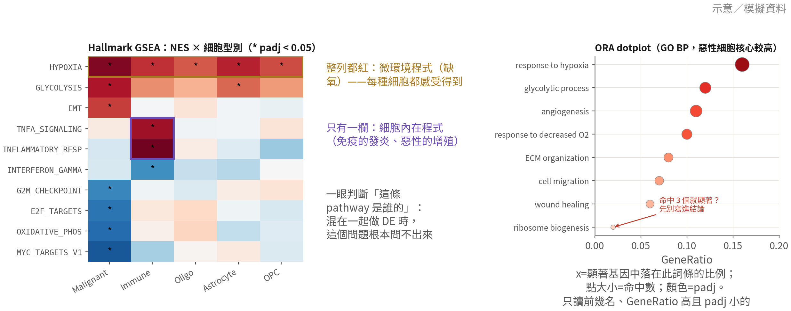
富集結果怎麼讀：NES 熱圖與 dotplot
整列都紅 = 微環境程式，每種細胞都感受得到；只有一欄 = 細胞內在的程式。dotplot
只讀前幾名、GeneRatio 高而且 padj 小的那幾條 ｜ 腳本：06a §4 圖 A–C
Q3 實作篇 II
49
Notes:
左邊這張是這一段的招牌圖。Hallmark 的 NES 排成熱圖，列是 pathway，欄是細胞型別，格子上有星號的，就是 padj 小於 0.05。 看的時候，其實你只要找兩種 pattern。一種是整列都紅——缺氧、糖解就是這樣——這是微環境程式，每一種細胞都感受得到，因為它們都泡在同一個壞死中心裡，誰也躲不掉。另一種是只有一欄紅，像免疫細胞的發炎、惡性細胞的增殖，那就是細胞內在的程式。一張圖看下去，你一眼就答得出「這條 pathway 到底是誰的」。回頭想想，要是剛才 DE 把所有細胞混在一起做，這個問題根本問不出來。這就是每種型別各自比，比到現在才領到的回報。 右邊是 ORA 的 dotplot。橫軸 GeneRatio，意思是顯著基因裡有多少比例落在這個詞條；點的大小是命中數；顏色是 padj。讀法很簡單：只看前幾名，而且要 GeneRatio 高、padj 又小的那些。最底下那個 ribosome biogenesis，命中三個基因就顯著了——這種先別急著寫進結論。

Slide 50



富集分析最常見的五個錯
背景錯了
方向弄反、混在一起
冗餘不是多重證據
ORA 的 universe 必須是「被檢定
的基因」（有表現、進了 DESeq2
的那些），不是全基因組。單細胞只測
到一萬多個基因，用兩萬多當背景，
每個詞條都會膨脹
NES 正負取決於 tissue 的
levels 順序；ORA 上下調不分開，
相反的程式會抵銷。先用已知答案（核
心該缺氧）確認方向再往下讀
GO 的「response to
hypoxia」「response to
decreased oxygen levels」
「response to oxygen
levels」是同一件事。simplify()
之後再數；報告時寫一條，不是三條
命中太少就下結論
忘了這是誰的 pathway
命中 3–5 個基因的詞條，再顯著也不
寫進結論；leading edge
至少要有十來個基因，而且我們要能一
個一個說出它們在做什麼
缺氧在惡性細胞升、在巨噬細胞也升——
那是微環境，不是惡性細胞的特性。
每種型別各自做，把 NES
排成熱圖，才分得出「共同」
與「專屬」
Q3 實作篇 II
50
Notes:
五張卡，每一張都是審稿人真的會抓的。 第一，背景錯了。ORA 的 universe 必須是被檢定的基因。單細胞其實只測到一萬多個基因，你要是拿兩萬多當背景，每個詞條都會膨脹。 第二，方向弄反，或者上下調混在一起。NES 的正負完全取決於 tissue 的 levels 順序；ORA 上下調不分開做，兩邊會互相抵銷。所以先拿一個已知答案回頭校對——核心該缺氧——方向確認了再往下讀。 第三，把冗餘詞條當成多重證據。GO 裡那三個 hypoxia 詞條講的是同一件事。simplify 之後再數，報告的時候寫一條就好。 第四，命中太少就下結論。三到五個基因撐起來的詞條，不進結論；leading edge 至少要十來個基因，而且你要能一個一個說出它們在做什麼。 第五，忘了問這是誰的 pathway。缺氧在惡性細胞升、在巨噬細胞也升——那是微環境，不是惡性細胞的特性。每種型別各自做、再排成熱圖，共同的和專屬的才分得出來。

Slide 51
交付：每型別的 DE 表、火山圖、GSEA 與 ORA 總表
for (ty in names(de)) # 每種型別一份表 write.csv(de[[ty]]$res, sprintf("output/tables/06_de_%s.csv", ty), row.names = FALSE) write.csv(de.summary, "output/tables/06_de_summary_by_type.csv", row.names = FALSE) vol <- lapply(de, function(d) { # 紅 = 核心高、藍 = 邊緣高、灰 = NS kv <- with(d$res, ifelse(padj < 0.05 & log2FC > 1, "#D62728", ifelse(padj < 0.05 & log2FC < -1, "#1F77B4", "grey70"))) names(kv) <- c("#D62728" = "Up in core", "#1F77B4" = "Up in periphery", grey70 = "NS")[kv] EnhancedVolcano(d$res, lab = d$res$gene, x = "log2FC", y = "padj", colCustom = kv, pCutoff = 0.05, FCcutoff = 1, title = paste0(d$type, ": core vs periphery")) }) ggsave("output/figs/06_volcano_all_types.png", wrap_plots(vol, ncol = 2), bg = "white") gsea.all[, leadingEdge := sapply(leadingEdge, paste, collapse = ";")] # list 欄轉字串 write.csv(gsea.all, "output/tables/06_gsea_all_types.csv", row.names = FALSE) # NES 熱圖（列 = pathway、欄 = 型別）與 ORA dotplot：見腳本 06a §4 圖 A–C foc <- de[["Immune cell"]] # 這份資料唯一過門檻的型別 plotEnrichment(gene.sets$Hallmark[["HALLMARK_HYPOXIA"]], rank_stat(foc$res))
表要有 raw 與 shrunken LFC、padj、baseMean；火山圖標的是 padj 不是 p；GSEA 表附 leading edge。
全部由腳本重生，output 裡沒有手工檔 ｜ 腳本：06a §5
Q3 實作篇 II
51
Notes:
DE 跟富集都做完了，接下來把它變成交得出去的東西。 先是 DE 表。每種型別一份 CSV，欄位要有未收縮和收縮後的 log2FC、stat、padj，還有 baseMean——baseMean 低的基因，就算 FC 看起來很大也要小心。再留一張 de.summary 總表：每種型別用了幾對病人、拿到幾個顯著基因，一眼看完。 火山圖每種型別一張，最後再拼成一張總圖。標題寫清楚是哪種細胞、核心對邊緣。 GSEA 表有個地雷：leadingEdge 是 list 欄位，要先 paste 成字串再存 CSV，否則 write.csv 會出錯。leading edge 一定要附，因為審稿人會問「缺氧到底是哪些基因在動」。再加上 NES 熱圖、每種型別的條圖、hypoxia 的 enrichment plot，還有 ORA 的表和 dotplot。 這些全部由腳本 06a 重生。這就是 Q2 講的可重現：output 裡沒有任何一個檔案是手工做的。

Slide 52
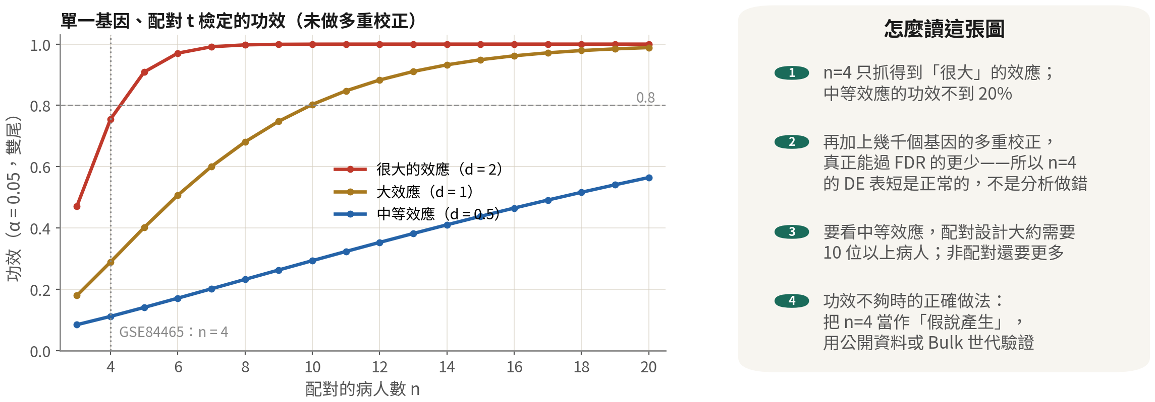
多少位病人才夠？功效來自病人數
n = 4 只看得到很大的效應，所以 DE 表短是正常的。把 n = 4 當假說產生，
用公開世代驗證——這就是錯誤三的正面版
文獻：Zimmerman KD, Espeland MA, Langefeld CD. Nat Commun. 2021;12(1):738. doi:10.1038/s41467-021-21038-1 ｜ Squair JW, et al.
Nat Commun. 2021;12(1):5692. doi:10.1038/s41467-021-25960-2
Q3 實作篇 II
52
Notes:
DE 做完，很多人第一個反應是：為什麼只有一百多個基因？答案就在這張圖裡。 左圖是單一基因、配對 t 檢定的功效曲線，橫軸是配對的病人數。紅線是很大的效應，Cohen's d 等於 2，n 等於 4 的功效已經七成多。金線是大效應，d 等於 1，n 等於 4 只有三成。藍線是中等效應，n 等於 4 連兩成都不到。 而這還只是單一基因。再加上幾千個基因的多重校正，能過 FDR 的又更少。所以 n 等於 4 的 DE 表短，是正常的，不是分析做錯。反過來說才要緊張：如果 cell-level 檢定一口氣給你兩千個基因，那才是有問題。 想看到中等效應，配對設計大約需要十位以上病人；非配對的設計還要更多。這就是 Q1 講實驗設計時，那句「多一位病人比多一萬顆細胞值」的理由。 那功效不夠的時候怎麼辦？正確的做法是把 n 等於 4 當作假說產生，然後用公開資料驗證——TCGA 幾百份 Bulk、其他人的單細胞資料。這是雷三的正面版本。

Slide 53


不能 pseudobulk 的時候：三道防線
先承認落到哪裡
防線一＋二：
共變量與逐病人一致性
防線三：標籤置換
pseudobulk 要每個條件 ≥
2–3 個生物重複。病人不夠
（06a 的 de.summary
顯示被跳過，如本資料的
OPC）就退到 cell-level——但
p 值是被細胞數灌大的，
結論定位只能是「假說產生」
先跑 Seurat 預設的 Wilcoxon
當基準，再用 MAST 把病人放進
latent.vars（Wilcoxon
做不到）——只在 Wilcoxon
顯著的基因多半是病人效應。
接著逐病人各算 logFC，
方向全一致才留；一致性表裡的
NA = 該病人單邊 < 5 顆、
無法評估
把 tissue 標籤在病人內隨機打
散重跑：真實訊號應遠多於置換後
撈到的「顯著」數。差不多多，
就是假重複在說話。最後把方法與
限制明寫在交付表上
文獻：Squair JW, et al. Nat Commun. 2021;12(1):5692. doi:10.1038/s41467-021-25960-2 ｜ Crowell HL, et al. Nat Commun. 2020;11(1):6077. doi:10.1038/s41467-020-19894-4
Q3 實作篇 II
53
Notes:
上一頁說功效不夠是常態；這一頁要講更糟的情況：連 pseudobulk 都做不成。pseudobulk 要每個條件至少兩三個生物重複，湊不出來就沒得做。06a 的 de.summary 裡被跳過的那些型別，就是實例——這份資料的 OPC，兩個部位都夠的病人只有一位。這時候只能退到 cell-level 做，但要帶著三道防線走。 第一件事是先承認自己落到哪裡。cell-level 的 p 值是被細胞數灌大的，這就是雷一的假重複。所以不管結果多漂亮，定位只能是「假說產生」。 防線一，檢定的時候把病人放進模型。先跑 Seurat 預設的 Wilcoxon 當基準——它沒辦法放共變量——再用 MAST，latent.vars 給 patient。兩張表一對照，只在 Wilcoxon 顯著的那些基因，多半是病人差異假扮的差異。只有一位病人的時候這個共變量沒有意義——那也就代表，結論只屬於這位病人。 防線二，逐病人一致性。對前三十名基因，每位病人各算一次 logFC，方向全一致的才留下來。表裡會冒出很多 NA——NA 不是錯誤，是「這位病人某一側不到五顆、無法評估」。整欄都是 NA，那就是「為什麼不能 pseudobulk」的視覺化。只有一位病人可評估的時候，一致性根本無從談起——這句話請原封不動寫進報告的限制段落。 防線三，標籤置換。把 tissue 標籤在病人內隨機打散重跑，看能撈到幾個「顯著」基因。真實訊號應該遠多於置換值；如果差不多多，那就是假重複在說話。

Slide 54
cell-level DE 的正確作法（腳本 06b）
obj <- subset(gbm4, cells = colnames(gbm4)[gbm4$type == "OPC"]) table(obj$patient, obj$tissue) # 先看樣本結構：兩部位都夠的病人只有 1 位 Idents(obj) <- "tissue" fm <- function(...) FindMarkers(obj, ident.1 = "Tumor", ident.2 = "Periphery", logfc.threshold = 0.25, min.pct = 0.1, ...) |> tibble::rownames_to_column("gene") # 基因在 rownames，先拉成欄 de.wilcox <- fm() # Seurat 預設 Wilcoxon：當基準 de <- fm(test.use = "MAST", latent.vars = "patient") # 防線一：病人當共變量 setdiff(head(de.wilcox$gene, 30), head(de$gene, 30)) # 只在預設法顯著 ≈ 病人效應 # 防線二：逐病人 logFC，方向一致才留（單邊 < 5 顆的病人不算） # 防線三：tissue 在病人內置換 20 次，比較「顯著基因數」的真實值 vs 置換分布 perm.sig <- replicate(20, { o <- obj; o$tissue <- ave(as.character(o$tissue), o$patient, FUN = sample) Idents(o) <- factor(o$tissue, levels = c("Periphery", "Tumor")) sum(FindMarkers(o, ident.1 = "Tumor", ident.2 = "Periphery", logfc.threshold = 0.25)$p_val_adj < 0.05, na.rm = TRUE) }) de$method <- "cell-level MAST; hypothesis-generating" # 交付表明寫限制
這支的重點不是 p 值——是三道防線與誠實的定位。能 pseudobulk 就永遠用 06a；06b 是樣本結構不允許時的備案 ｜ 腳本：06b
文獻：Squair JW, et al. Nat Commun. 2021;12(1):5692. doi:10.1038/s41467-021-25960-2
Q3 實作篇 II
54
Notes:
程式碼過一遍。subset 取出那個型別，第一件事先印 table 病人乘部位——誠實面對自己的樣本結構。 FindMarkers 先照 Seurat 預設跑一次 Wilcoxon 當基準；然後再跑一次，test.use 用 MAST、latent.vars 給 patient，logfc.threshold 0.25、min.pct 0.1 把雜訊先擋掉。跑完用 setdiff 看看哪些基因只在預設法的前三十名裡——那批就是共變量幫你扣掉的病人效應。 逐病人一致性，是一個小函式：對每位病人算 Tumor 減 Periphery 的平均表現差，單邊不到五顆的病人記 NA、不算。 置換的部分，replicate 二十次——教學用二十，正式分析至少一百——ave 把 tissue 在病人內打散，重跑 FindMarkers 數顯著基因，最後畫一張直方圖，紅線是真實值。 最後交付的表，加一欄 method，明寫「cell-level、假說產生」。能 pseudobulk 就永遠用 06a；06b 是樣本結構不允許時的備案，不是捷徑。

Slide 55
06
差異表達之後：下游路線的選擇
腫瘤研究常走的六條路，每一條都要對的資料
Q3 實作篇 II
55
Notes:
標準流程到 DE 為止。後面每一條路，都需要對的資料才走得下去。

Slide 56
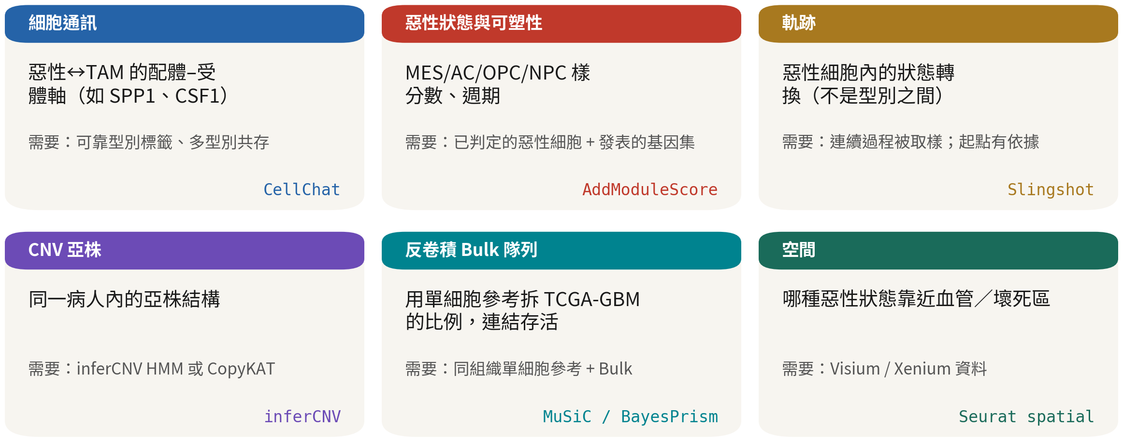
六條路，各自要什麼
先對照「需要」那一行，再決定走哪條。選錯資料，整條路作廢
Q3 實作篇 II
56
Notes:
六張卡，每張三行：問什麼、需要什麼、用什麼工具。 細胞通訊，問的是惡性與 TAM 之間的配體受體軸，例如 SPP1、CSF1。需要可靠的型別標籤、多種型別共存。工具是 CellChat。 惡性狀態與可塑性，看的是四種狀態的分數、還有週期。需要已判定的惡性細胞，加上發表的基因集。這條 Q2 做過了。 軌跡，是惡性細胞內部的狀態轉換——注意，不是型別之間。需要連續過程真的被取樣到、起點有依據。Slingshot。 CNV 亞株，看的是同一位病人內的亞株結構。inferCNV 開 HMM，或者 CopyKAT。 反卷積 Bulk 隊列，是用單細胞參考去拆 TCGA-GBM 幾百份 Bulk 的比例，再連結存活。需要同組織的單細胞參考加上 Bulk。MuSiC、BayesPrism。 空間，問的是哪一種惡性狀態靠近血管、靠近壞死區。需要 Visium 或 Xenium 資料。 選路的順序是這樣：先對照「需要」那一行，再決定走哪一條。選錯資料，整條路作廢。

Slide 57
07
細胞通訊：CellChat 從跑到讀圖
腳本 07：六種圖，每一種回答一個問題
Q3 實作篇 II
57
Notes:
第七段，細胞通訊。六條路裡最受歡迎的一條，也是圖最多、最容易看錯的一條。這一段用 CellChat 從跑到讀圖，六種圖，每一種回答一個問題。

Slide 58


細胞通訊（CellChat / LIANA）：三個前提
腫瘤研究最愛的下游，也是最常做錯的
同一個樣本裡
兩端都要夠多細胞
結果是假說
配體與受體必須來自同一
位病人的同一個部位——不
同病人的巨噬細胞跟惡性
細胞不可能對話。
按樣本分開跑，再比較
預設門檻常是 10%
細胞表現；環境 RNA
會製造假的配體。SoupX
之後再跑，並只用 CNV
判定後的惡性細胞
RNA 層級的配體—受體共表
現不等於結合、不等於訊號。
要有第二種證據（空間、
蛋白、擾動）才能寫成「X
驅動 Y」
文獻：Jin S, et al. Nat Commun. 2021;12(1):1088. doi:10.1038/s41467-021-21246-9
Q3 實作篇 II
58
Notes:
六條路裡最受歡迎的一條是細胞通訊，因為大家都想知道：巨噬細胞跟惡性細胞到底在說什麼。CellChat、LIANA、CellPhoneDB 做的其實是同一件事——在配體受體資料庫裡，找一群細胞表現配體、另一群表現受體的配對。動手之前，先講三個前提。 第一，要在同一個樣本裡。配體跟受體必須來自同一位病人的同一個部位。病人 A 的巨噬細胞，不可能跟病人 B 的腫瘤細胞對話。所以按樣本分開跑，跑完再比較核心跟邊緣。把四位病人合併起來跑，出來的結果沒有意義。 第二，兩端都要有夠多的細胞表現，預設門檻通常是一成的細胞。而且環境 RNA 會製造假的配體——就是 Q2 講的那鍋湯——所以 SoupX 之後再跑，而且只用 CNV 判定後的惡性細胞。 第三，也是最要記住的：結果是假說，不是機制。RNA 層級的配體受體共表現，不等於蛋白有做出來、不等於結合、不等於訊號真的傳過去了。要寫成「X 驅動 Y」，你需要第二種證據：空間上它們真的相鄰、蛋白層級有表現、或者擾動實驗。細胞通訊分析的正確用法是產生候選，然後去驗證。

Slide 59
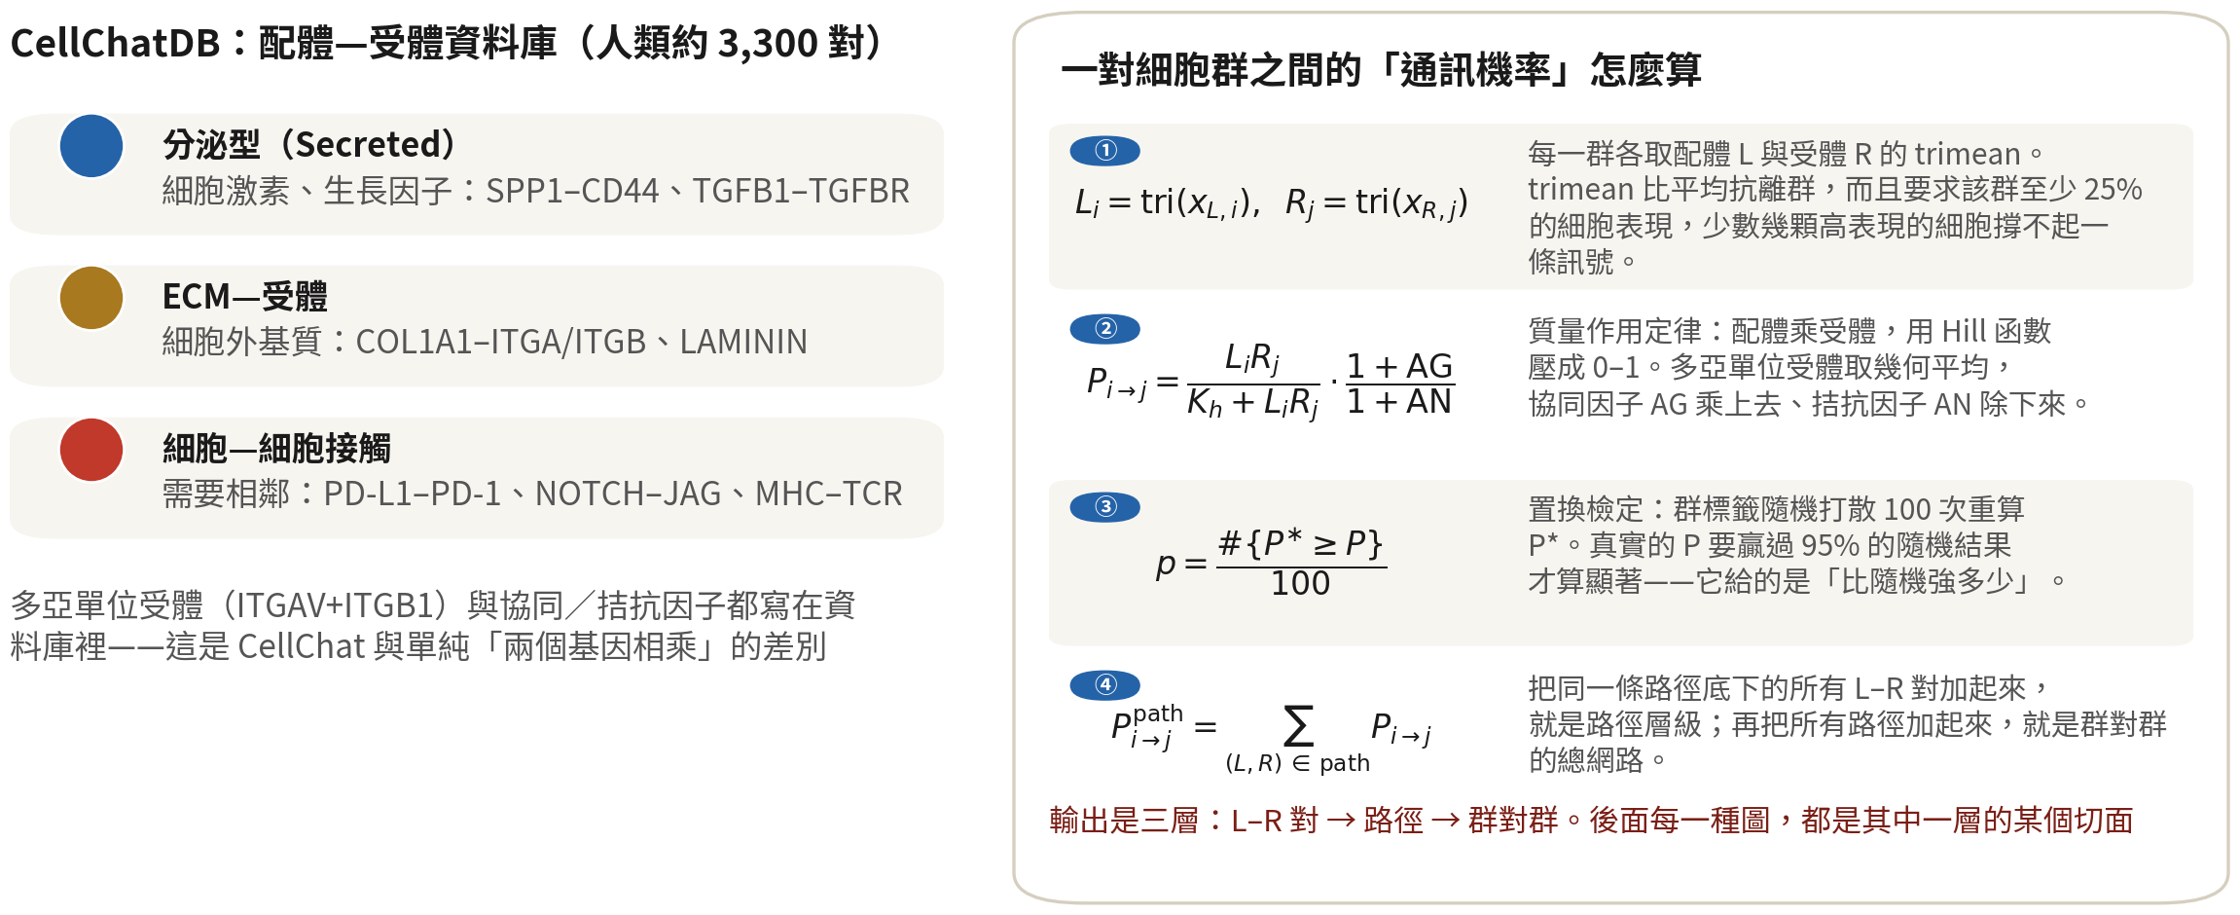
CellChat 在算什麼
資料庫決定「哪些對可能」，表現量決定「哪些對成立」，置換檢定決定「哪些對不是巧合」。
輸出三層：L–R 對、路徑、群對群
文獻：Jin S, et al. Nat Commun. 2021;12(1):1088. doi:10.1038/s41467-021-21246-9
Q3 實作篇 II
59
Notes:
先講原理，不然後面的圖看不懂。 左邊是資料庫 CellChatDB，人類大約三千三百對配體與受體，分成三類。分泌型是細胞激素、生長因子，例如 SPP1 對 CD44、TGFB1 對它的受體。ECM 對受體是細胞外基質那一類，膠原蛋白對整合素。第三類是細胞對細胞接觸，這一類需要兩顆細胞真的相鄰，像 PD-L1 對 PD-1、NOTCH 對 JAG、MHC 對 TCR。資料庫裡還寫了多亞單位的受體——例如 ITGAV 加 ITGB1 湊起來才是一個受體——以及協同和拮抗因子。這就是 CellChat 跟單純「兩個基因相乘」的差別。 右邊是通訊機率怎麼算，四步。第一步，每個細胞群取配體和受體的 trimean 表現——比平均更抗離群值，而且要求至少四分之一的細胞有表現，否則視為零。第二步，質量作用定律：機率等於 L 乘 R 除以 K 加 L 乘 R；多亞單位取幾何平均，協同因子乘上去、拮抗因子除下來。第三步，置換檢定：把細胞的標籤隨機打亂一百次、重算機率，真實的機率要高於 95% 的隨機值才算顯著。第四步，把同一條路徑的機率加總——例如 SPP1 路徑那三對配體受體——得到路徑層級；再把所有路徑加總，得到群對群的總網路。 所以輸出是三層：配體受體對、路徑、群對群。後面每一種圖，都只是其中一層的某個切面。把這個結構記住，六張圖就不會混。

Slide 60
跑一次 CellChat：從 Seurat 物件到總網路（每個樣本各跑一次）
library(CellChat) run_cc <- function(obj, label = "cc_label") { obj$samples <- factor(paste(obj$patient, obj$tissue, sep = "_")) # v2 要求 samples 欄 cc <- createCellChat(obj, group.by = label, assay = "RNA") # 用 data 層 cc@DB <- subsetDB(CellChatDB.human, search = "Secreted Signaling") cc <- subsetData(cc) |> identifyOverExpressedGenes() |> identifyOverExpressedInteractions() cc <- computeCommunProb(cc, type = "triMean", # 注意大小寫 population.size = TRUE) # 群大小校正 cc <- filterCommunication(cc, min.cells = 20) # < 20 顆的群不參與 cc <- computeCommunProbPathway(cc) |> aggregateNet() netAnalysis_computeCentrality(cc) } core <- run_cc(subset(gbm4, tissue == "Tumor" & patient == "BT_S2")) peri <- run_cc(subset(gbm4, tissue == "Periphery" & patient == "BT_S2")) # 4 位病人 × 2 部位 = 8 個物件；lapply 跑完存成 list
三個關鍵：用 log-normalized 的 data 層、每個樣本分開跑、只用 CNV 判定後的標籤。約 5–15 分鐘一個樣本 ｜ 腳本：07 §1
文獻：Jin S, et al. Nat Commun. 2021;12(1):1088. doi:10.1038/s41467-021-21246-9
Q3 實作篇 II
60
Notes:
程式碼包成一個函數，因為這要跑八次——四位病人、兩個部位。 先在 meta 加一欄 samples，CellChat 第二版要求有這一欄，沒有的話它會警告，然後把全部當成同一個樣本。createCellChat 吃 Seurat 物件，group.by 給型別標籤，assay 用 RNA——它會拿 data 層，也就是 log-normalized 的值，不是 counts、也不是整合後的值。subsetDB 先只選分泌型訊號，熟了之後可以全用。subsetData 之後，identifyOverExpressedGenes 和 identifyOverExpressedInteractions 負責找出每群高表現的配體受體。computeCommunProb 是主要計算，type 寫 triMean——注意 M 是大寫，寫成小寫會直接報錯——population.size 等於 TRUE 做群大小校正，不然大群永遠贏。filterCommunication 把少於二十顆細胞的群排除。computeCommunProbPathway 和 aggregateNet 產生路徑層級和總網路。最後 netAnalysis_computeCentrality 算每群在每條路徑裡的角色，圖四要用到。 三個關鍵。第一，用 log-normalized 的 data 層。第二，每個樣本分開跑：Q3 前面說過，病人 A 的巨噬細胞不可能跟病人 B 的腫瘤細胞對話。第三，標籤要用 CNV 判定後的，惡性和正常分清楚。一個樣本大約五到十五分鐘，用 lapply 跑完存成 list。

Slide 61
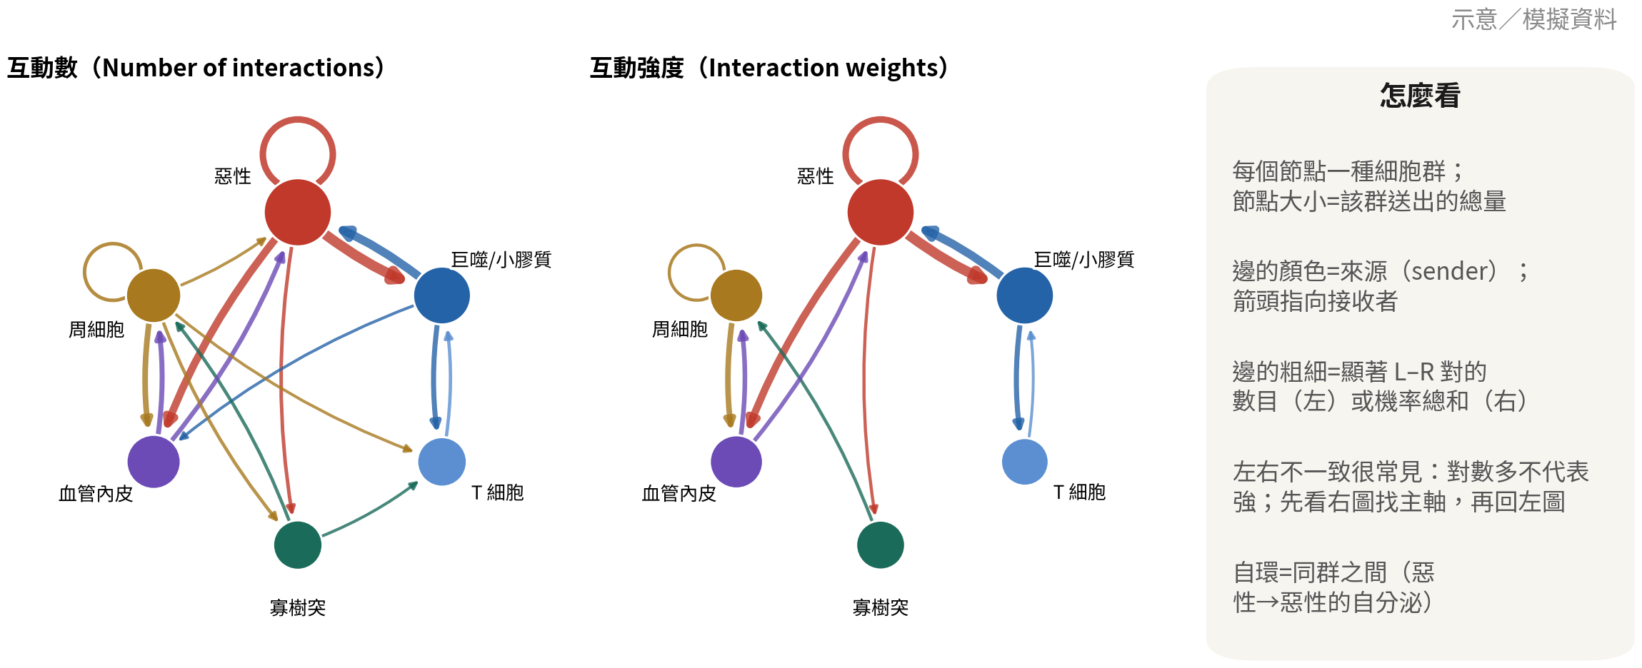
圖 1：netVisual_circle——鳥瞰整個網路
groupSize <- table(cc@idents); netVisual_circle(cc@net$count,
vertex.weight = groupSize) 與 cc@net$weight 各畫一張。先看右圖找主軸
Q3 實作篇 II
61
Notes:
第一張圖，circle plot，整個網路的鳥瞰。兩張並排：左邊是互動數，右邊是互動強度。 每個節點是一種細胞群，節點大小是這群送出的總量。邊的顏色是來源——誰送的就是誰的顏色；箭頭指向接收者。至於邊的粗細，左圖是顯著配體受體對的數目，右圖是機率的總和。 讀的時候要注意，左右不一致很常見。對數多不代表強：兩群之間可能有二十對弱弱的訊號，加起來還不如另外兩群之間那一對很強的。所以先看右圖找主軸——GBM 幾乎永遠是惡性細胞和巨噬細胞之間那條最粗的邊——再回頭看左圖，看有多少對在撐它。 還有自環，那是同一群內部的訊號，例如惡性細胞對惡性細胞的自分泌，PTN 路徑就是典型。 程式碼很短：groupSize 是每群的細胞數，netVisual_circle 吃 cc@net$count 畫左圖、吃 cc@net$weight 畫右圖。

Slide 62
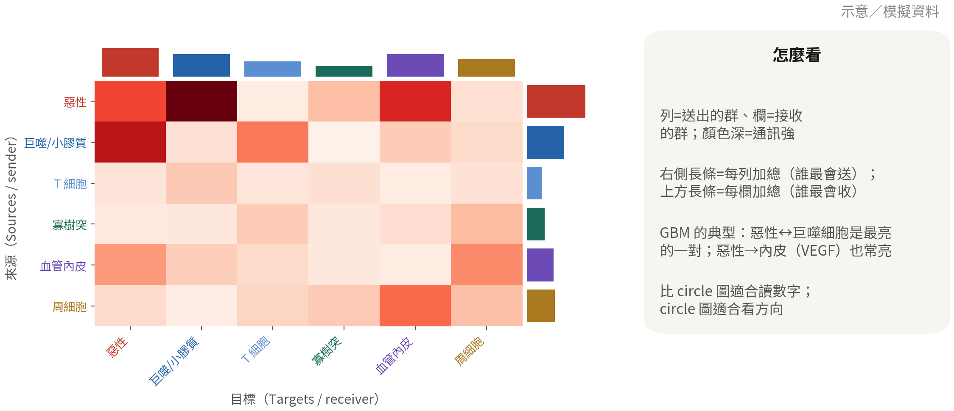
圖 2：netVisual_heatmap——誰送給誰
netVisual_heatmap(cc, measure = "weight", color.heatmap = "Reds")。
行是來源、欄是目標；兩側長條是加總。要引用數字用這張，看方向用 circle
Q3 實作篇 II
62
Notes:
第二張，熱圖。跟 circle 圖是同一份資料，只是換一種呈現。 列是送出的群，欄是接收的群，顏色越深代表通訊越強。右側的長條是每一列加總——誰最會送；上方的長條是每一欄加總——誰最會收。 GBM 的典型樣子是這樣：惡性對巨噬細胞、巨噬細胞對惡性，這兩格最亮。惡性對血管內皮也常常亮，那是 VEGF——腫瘤在叫血管長過來。至於 T 細胞，那一列一欄都淡，因為 GBM 是免疫冷的腫瘤。 那什麼時候用熱圖、什麼時候用 circle？要引用數字的時候用熱圖，格子讀得出值；要看方向的時候用 circle，箭頭清楚。論文裡常常兩張一起放。 程式碼是 netVisual_heatmap，measure 等於 weight，color.heatmap 等於 Reds。

Slide 63
路徑層級：先排序，再挑一條路徑拆開看
cc@netP$pathways # 顯著的路徑清單 netAnalysis_signalingRole_heatmap(cc, pattern = "outgoing", height = 8) # 圖 4 左 netAnalysis_signalingRole_heatmap(cc, pattern = "incoming", height = 8) # 圖 4 右 netAnalysis_signalingRole_scatter(cc) # 圖 4 散點 pw <- "SPP1" netVisual_aggregate(cc, signaling = pw, layout = "circle") # 圖 3 左（也可 "chord"、"hierarchy"） netAnalysis_contribution(cc, signaling = pw) # 圖 3 右：哪對 L–R 撐起路徑 netVisual_heatmap(cc, signaling = pw, color.heatmap = "Reds")# 單一路徑的來源 × 目標 plotGeneExpression(cc, signaling = pw) # 該路徑所有基因的 violin：驗證表現 netAnalysis_signalingRole_network(cc, signaling = pw) # sender / receiver / mediator / influencer
讀圖順序：signalingRole 找主角 → aggregate 看方向 → contribution 找具體 L–R → plotGeneExpression
驗證。路徑名稱以 cc@netP$pathways 為準 ｜ 腳本：07 §2
Q3 實作篇 II
63
Notes:
總網路看完了，接下來下一層：路徑。這一頁的程式碼對應圖三和圖四。 起手式是 cc@netP$pathways，它把所有顯著的路徑名稱列出來。記住這份清單，因為之後每一個函數的 signaling 參數，都要從這裡面挑名字寫進去。 先做圖四。netAnalysis_signalingRole_heatmap，pattern 等於 outgoing 畫誰在送、等於 incoming 畫誰在收，再加一張 netAnalysis_signalingRole_scatter 的散點。這三張回答的是同一個問題：每一條路徑的主角是誰。 主角找到了，才挑一條拆開來看，比方說 SPP1。netVisual_aggregate 畫這條路徑的 circle 圖，版型也可以換成 chord 或 hierarchy。netAnalysis_contribution 告訴我們是哪一對配體受體在撐這條路徑。netVisual_heatmap 加上 signaling 參數，畫單一路徑的來源對目標。plotGeneExpression 把這條路徑所有基因的 violin 攤開來——這一步是驗證：配體真的在那群細胞表現嗎？netAnalysis_signalingRole_network 再把每一群分成 sender、receiver、mediator、influencer 四種角色。 讀圖的順序請記住：signalingRole 找主角，aggregate 看方向，contribution 找到具體的配體受體對，plotGeneExpression 驗證表現。

Slide 64
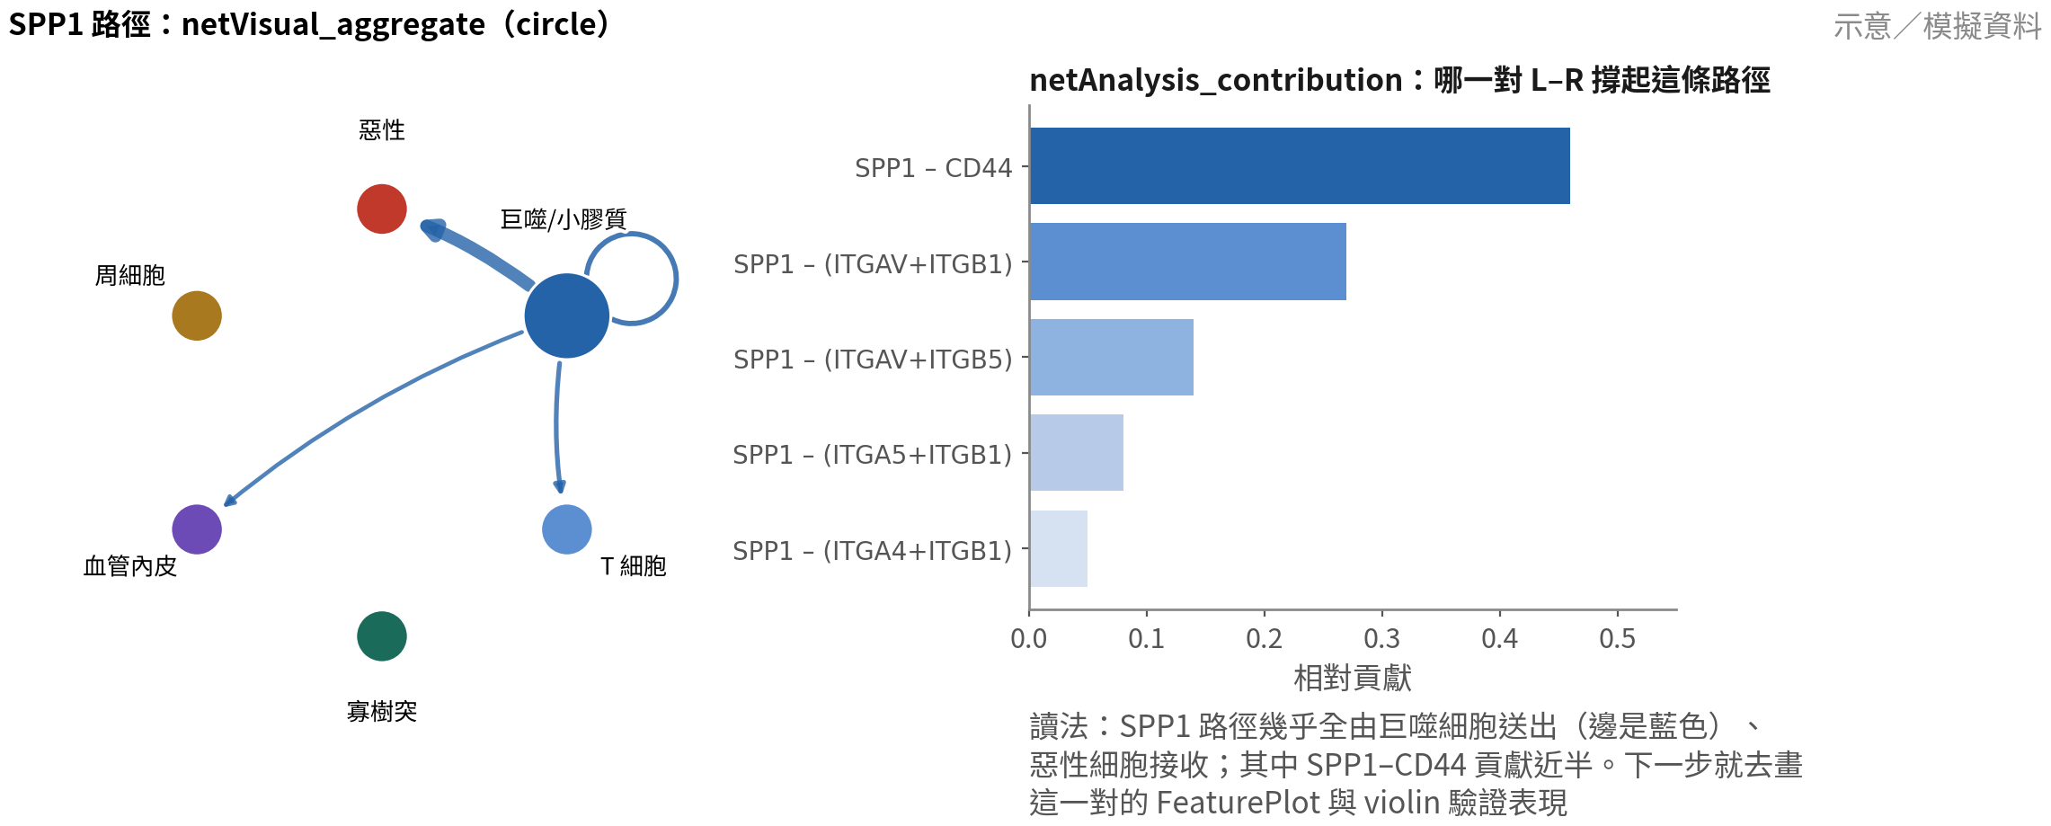
圖 3：一條路徑的方向與組成
SPP1 是 GBM 教科書級的 TAM → 惡性訊號。看到這樣的圖，下一步不是寫進論文，是去畫
SPP1 與 CD44 的 violin 確認表現與比例
Q3 實作篇 II
64
Notes:
圖三，SPP1 路徑。左邊那張是 netVisual_aggregate 的 circle 圖，你會發現整張圖只有藍色的邊，而且全部從巨噬細胞出發：最粗的一條指向惡性細胞，其他幾條分別指向 T 細胞、血管內皮，還有一個繞回自己的自環。換句話說，這條路徑幾乎完全由巨噬細胞送出。 右邊是 netAnalysis_contribution，看的是誰在撐這條路徑：SPP1 對 CD44 就佔了將近一半，SPP1 對 ITGAV 加 ITGB1 四分之一，其他整合素組合分掉剩下的。 SPP1 在 GBM 是教科書等級的訊號：腫瘤相關巨噬細胞分泌 osteopontin，惡性細胞用 CD44 接收，跟浸潤、幹性、免疫抑制都有關，文獻很多。但看到這麼漂亮的一張圖，下一步不是打開檔案開始寫論文，是回到 Seurat 畫 SPP1 和 CD44 的 violin 和 FeaturePlot：SPP1 是不是真的在巨噬細胞高表現、有多少比例的細胞表現、CD44 在惡性細胞的表現又有多廣。CellChat 的圖是候選，表現圖才是證據。

Slide 65
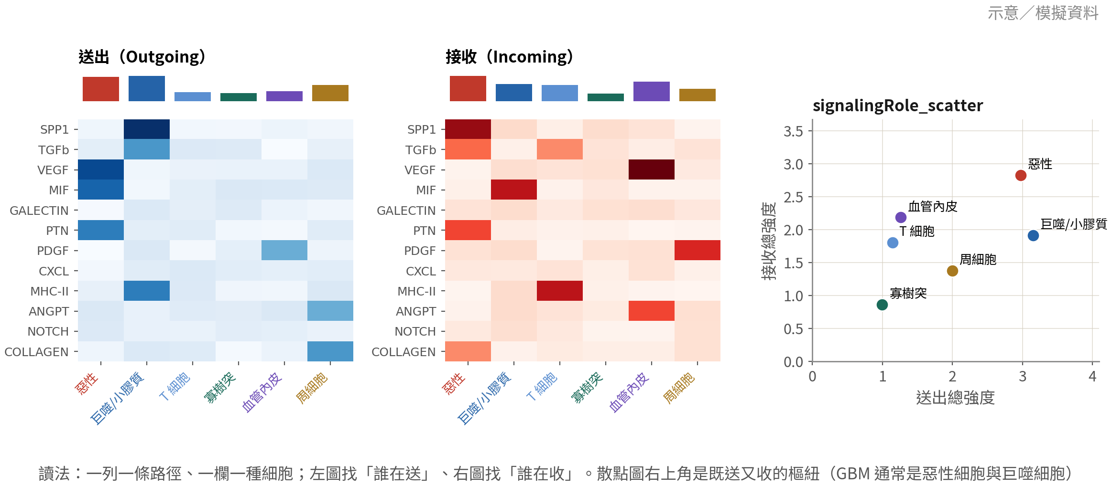
圖 4：signalingRole——每種細胞在每條路徑的角色
這是通訊分析最有資訊量的一張：一眼看到惡性細胞送 VEGF / MIF / PTN、巨噬細胞送
SPP1 / TGFb / MHC-II。散點右上角是樞紐
Q3 實作篇 II
65
Notes:
圖四。整個通訊分析裡，我認為這是資訊量最大的一張。 左邊兩張熱圖，一列一條路徑、一欄一種細胞。左圖是送出，藍色；右圖是接收，紅色；上方那排長條是每一群的總量。 左圖看誰在送：惡性細胞送 VEGF、MIF、PTN；巨噬細胞送 SPP1、TGFb、MHC-II；周細胞送 ANGPT 和膠原蛋白。右圖看誰在收：惡性細胞收 SPP1、TGFb、PTN；血管內皮收 VEGF；T 細胞收 MHC-II；周細胞收 PDGF。 把兩張疊在一起，故事就出來了：巨噬細胞用 SPP1 和 TGFb 對惡性細胞說話，惡性細胞則用 MIF 把巨噬細胞叫過來、用 VEGF 叫血管長過來、用 PTN 對自己說話。這就是 GBM 微環境的核心迴路，一張圖看完。 右邊那張散點圖，橫軸是送出的總強度、縱軸是接收的總強度。右上角那幾群是既送又收的樞紐——在 GBM 通常就是惡性細胞和巨噬細胞。這張圖的用途很明確：決定我們接下來要深入挖哪兩種細胞之間的對話。

Slide 66
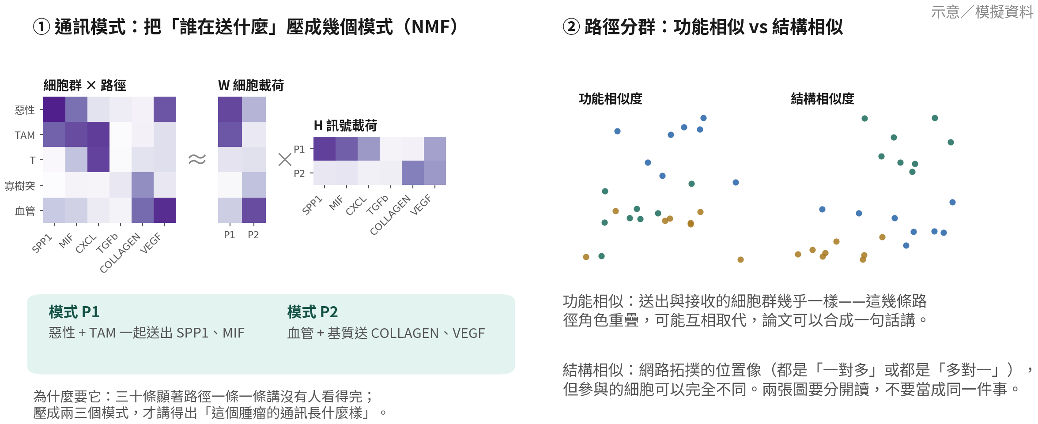
三十條路徑講不完：通訊模式與路徑分群
identifyCommunicationPatterns() 用 NMF 把「群 × 路徑」壓成兩三個模式；netEmbedding +
netClustering 再依功能或結構把路徑分群。兩者都是為了讓結論講得完 ｜ 腳本：07 §5（進階，腳本未附）
Q3 實作篇 II
66
Notes:
跑完 CellChat，顯著的路徑動不動就三、四十條。一條一條講，沒有人看得完，也寫不進論文。所以 CellChat 準備了兩個收斂的工具。 第一個是通訊模式，identifyCommunicationPatterns。左邊畫的就是它在做的事：我們手上有一個細胞群乘以路徑的矩陣，每一格是這群細胞在這條路徑上送出多少訊號。NMF 把它拆成兩個小矩陣，W 是細胞載荷，說每一群屬於哪個模式；H 是訊號載荷，說每個模式包含哪些路徑。R 就是模式的數目，通常兩到四個。 拆出來會長得像圖上這樣：模式一是惡性細胞加上 TAM 一起送出 SPP1 和 MIF，模式二是血管和基質送 COLLAGEN 和 VEGF。原本三十條路徑，收斂成兩句話。這才是能寫進 results 第一段的敘述。 第二個是路徑分群，netEmbedding 加 netClustering。它有兩種相似度，圖上右邊那兩張一定要分開讀。 功能相似度看的是送出與接收的細胞群像不像。功能相似的路徑，角色重疊，可能互相取代——論文裡可以把它們合成一句話講。 結構相似度看的是網路拓撲的位置像不像：都是一對多，或者都是多對一。結構相似的路徑，參與的細胞可以完全不同。這一點常常被誤讀，兩張圖不要當成同一件事。 實務上怎麼用？先跑通訊模式定出敘事骨架，再用功能相似度決定哪幾條路徑可以合併著講，最後才挑一到兩條做單一路徑的細部圖。

Slide 67
落到具體配體—受體，然後比較兩個條件
# 圖 5：指定來源與目標群，列出顯著的 L–R 對 netVisual_bubble(cc, sources.use = c("Macro/MG", "Malignant"), targets.use = c("Malignant", "Macro/MG", "Vascular"), remove.isolate = TRUE) sig3 <- head(intersect(c("SPP1", "MIF", "VEGF"), cc@netP$pathways), 3) # 名稱以 cc@netP$pathways 為準 netVisual_bubble(cc, signaling = sig3) # 只看幾條路徑 # 圖 6：兩條件比較——先合併 cc.m <- mergeCellChat(list(Core = core, Periphery = peri), add.names = c("Core", "Periphery")) compareInteractions(cc.m, group = c(1, 2)) # 互動數 compareInteractions(cc.m, group = c(1, 2), measure = "weight") netVisual_diffInteraction(cc.m, weight.scale = TRUE) # 差異 circle：紅增藍減 netVisual_heatmap(cc.m, measure = "weight") # 差異熱圖 rankNet(cc.m, mode = "comparison", stacked = TRUE, do.stat = TRUE) # Wilcoxon netVisual_bubble(cc.m, sources.use = "Macro/MG", targets.use = "Malignant", comparison = c(1, 2), angle.x = 45) # 同一對 L–R 在兩條件
四位病人各有一對物件；比較時要看「四位方向一致」的路徑，不是單一病人的。統計單位仍然是病人 ｜ 腳本：07 §3–4
Q3 實作篇 II
67
Notes:
這一頁的程式碼對應圖五和圖六。 圖五，netVisual_bubble。sources.use 指定來源群、targets.use 指定目標群，remove.isolate 把沒有顯著配對的組合清掉；也可以用 signaling 參數只看幾條路徑。它做的事，是把路徑拆回具體的配體受體對。 圖六是兩個條件的比較。先把核心和邊緣的兩個 CellChat 物件放進 list，用 mergeCellChat 合併。接著 compareInteractions 畫互動數和總強度的長條，group 等於 1 和 2 就是兩個條件。netVisual_diffInteraction 畫差異的 circle 圖，紅色是第二個條件比第一個多的邊、藍色是少的。netVisual_heatmap 對合併物件畫差異熱圖。rankNet 把每條路徑在兩個條件的相對資訊流排出來，do.stat 等於 TRUE 會做 Wilcoxon 檢定，粗體的那幾條就是有差的。最後 netVisual_bubble 加上 comparison 參數，同一對配體受體在兩個條件並排。 提醒一件事：四位病人各有一對物件。比較的時候要找的是四位方向一致的路徑，不是某一位病人特別亮的那一條。統計單位仍然是病人——這句話在 Q3 已經說了五次，這是最後一次。

Slide 68
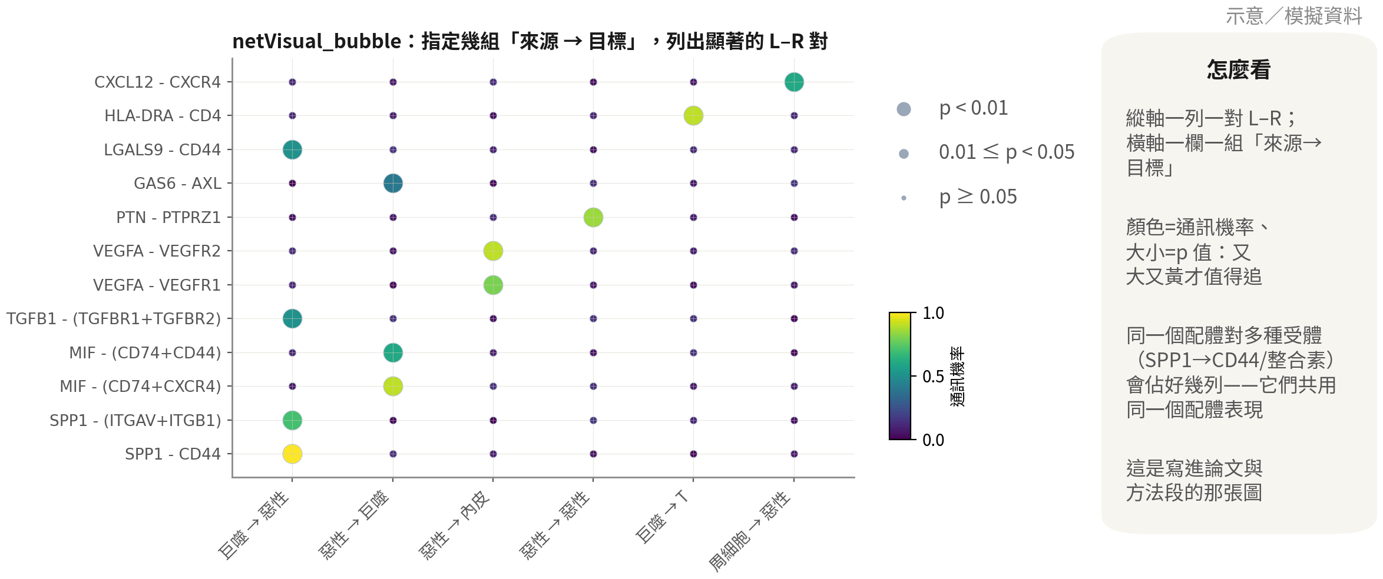
圖 5：netVisual_bubble——論文主圖層級的呈現
又大又黃才追；同一配體對多種受體會佔好幾列。追到具體的對之後，回到 Seurat 畫
FeaturePlot 與 VlnPlot 驗證
Q3 實作篇 II
68
Notes:
圖五，bubble plot。縱軸一列一對配體受體，橫軸一欄一組來源到目標。顏色是通訊機率，大小是 p 值。所以判準很簡單：又大又黃的才值得追。 我們一欄一欄看。巨噬細胞到惡性那一欄，SPP1 對 CD44 最大最黃，SPP1 對整合素次之，還有 TGFB1、LGALS9。惡性到巨噬細胞那一欄，MIF 對 CD74 加 CXCR4——這是腫瘤把巨噬細胞叫過來的訊號。惡性到內皮，VEGFA 對兩種 VEGFR。惡性到惡性，PTN 對 PTPRZ1，自分泌，GBM 的幹性維持迴路。巨噬到 T，MHC-II 對 CD4。 這裡有個陷阱：同一個配體對到多種受體，會佔掉好幾列，例如 SPP1 的那三列。它們共用同一個配體的表現，不是三條獨立證據。 這是要寫進論文的那張圖，也因此方法段要交代清楚：資料庫版本、用了哪幾群、p 值門檻。追到具體的配對之後，一樣回 Seurat 畫 FeaturePlot 和 VlnPlot 驗證表現。

Slide 69
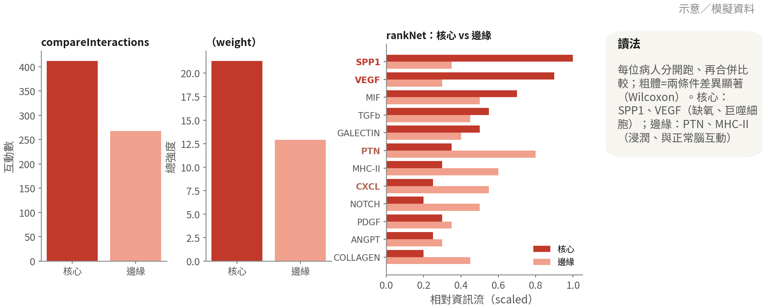
圖 6：核心 vs 邊緣——mergeCellChat 之後
核心的互動更多更強（缺氧、巨噬細胞浸潤）；rankNet 粗體的路徑才是兩條件有差的。
每位病人各跑一組，四位一致才寫
文獻：Jin S, et al. Nat Commun. 2021;12(1):1088. doi:10.1038/s41467-021-21246-9
Q3 實作篇 II
69
Notes:
圖六，兩條件比較，三張圖。 左邊兩張長條：核心的互動數和總強度都比邊緣高。這很符合生物學——核心缺氧、壞死、巨噬細胞浸潤多，訊號自然密。但先不要急著解讀，因為互動數也受細胞數和型別數影響；邊緣樣本的惡性細胞少，可以比較的配對本來就少。 右邊是 rankNet，每條路徑在兩條件的相對資訊流。粗體的是 Wilcoxon 顯著的：核心佔優的是 SPP1、VEGF，缺氧與巨噬細胞的訊號；邊緣佔優的是 PTN、MHC-II，那是浸潤中的惡性細胞跟正常腦組織、免疫細胞的互動。回頭看，這跟 Q3 前面 GSEA 看到的「核心缺氧、邊緣增殖」是一致的故事，兩個獨立分析互相支持。 最後還是那句：每位病人各跑一組、各畫一次 rankNet，四位一致的路徑才寫進結果。只有一位病人亮的，放補充，並且標註。

Slide 70
CellChat 之外：LIANA 共識與其他工具
方法之間結果差異很大；審稿人常要求至少兩種方法一致
工具 | 特色 | 輸出 | 何時用
CellChat | 多亞單位、協同因子、路徑層級 圖最完整 | L–R、路徑、網路 | 預設選擇；要畫圖
LIANA+ | 一次跑 CellPhoneDB、 NATMI、Connectome 等多種方法，取共識排名 | L–R 的共識排名 | 要交叉驗證 CellChat 的結果
CellPhoneDB | 最早、資料庫嚴謹（人類） | L–R + p 值 | Python 流程；人類資料
NicheNet | 問「哪個配體最能解釋目標細胞的 表現變化」——用下游基因反推 | 配體活性 + 目標基因 | 有明確的「接收者變了什 麼」（DE）時
空間驗證 | Visium / Xenium 看配體與受體 是否真的相鄰 | 共定位 | 寫「X 驅動 Y」之前
文獻：Efremova M, Vento-Tormo M, Teichmann SA, Vento-Tormo R. Nat Protoc. 2020;15(4):1484–1506. doi:10.1038/s41596-020-0292-x ｜ Browaeys R, Saelens W,
Saeys Y. Nat Methods. 2020;17(2):159–162. doi:10.1038/s41592-019-0667-5
Q3 實作篇 II
70
Notes:
CellChat 不是唯一的工具，而且不同方法跑出來的結果差異很大。這張表列了幾個。 CellChat 是本課的選擇：多亞單位、協同因子、路徑層級，圖也最完整。要畫圖就是它。 LIANA plus 的玩法不一樣，它一次跑好幾種方法——CellPhoneDB、NATMI、Connectome、SingleCellSignalR——然後取共識排名。審稿人越來越常要求「至少兩種方法一致」，LIANA 是最省事的交叉驗證。 CellPhoneDB 是最早的，資料庫嚴謹，人類專用，Python 流程。 NicheNet 問的是完全不一樣的問題：不是「誰對誰有配體受體」，而是「哪個配體最能解釋目標細胞的表現變化」——它是從下游基因反推回去的。所以當我們已經有一組明確的 DE 結果，例如某一型細胞在邊緣相對核心上調了哪些基因，用 NicheNet 回頭找是哪個配體造成的，會比 CellChat 更直接。 最後一列不是軟體，是空間驗證：用 Visium 或 Xenium 看配體和受體是不是真的相鄰。在我們寫下「X 驅動 Y」之前，這是最有力的一步。

Slide 71
08
軌跡分析：狀態怎麼轉換
腳本 08：Slingshot + tradeSeq 主線；Monocle3 / Monocle2 比較與手動選起點
Q3 實作篇 II
71
Notes:
第八段，軌跡分析，處理的是狀態怎麼轉換的問題。工具是 Slingshot 加 tradeSeq，而且只在一位病人的惡性細胞內做。

Slide 72
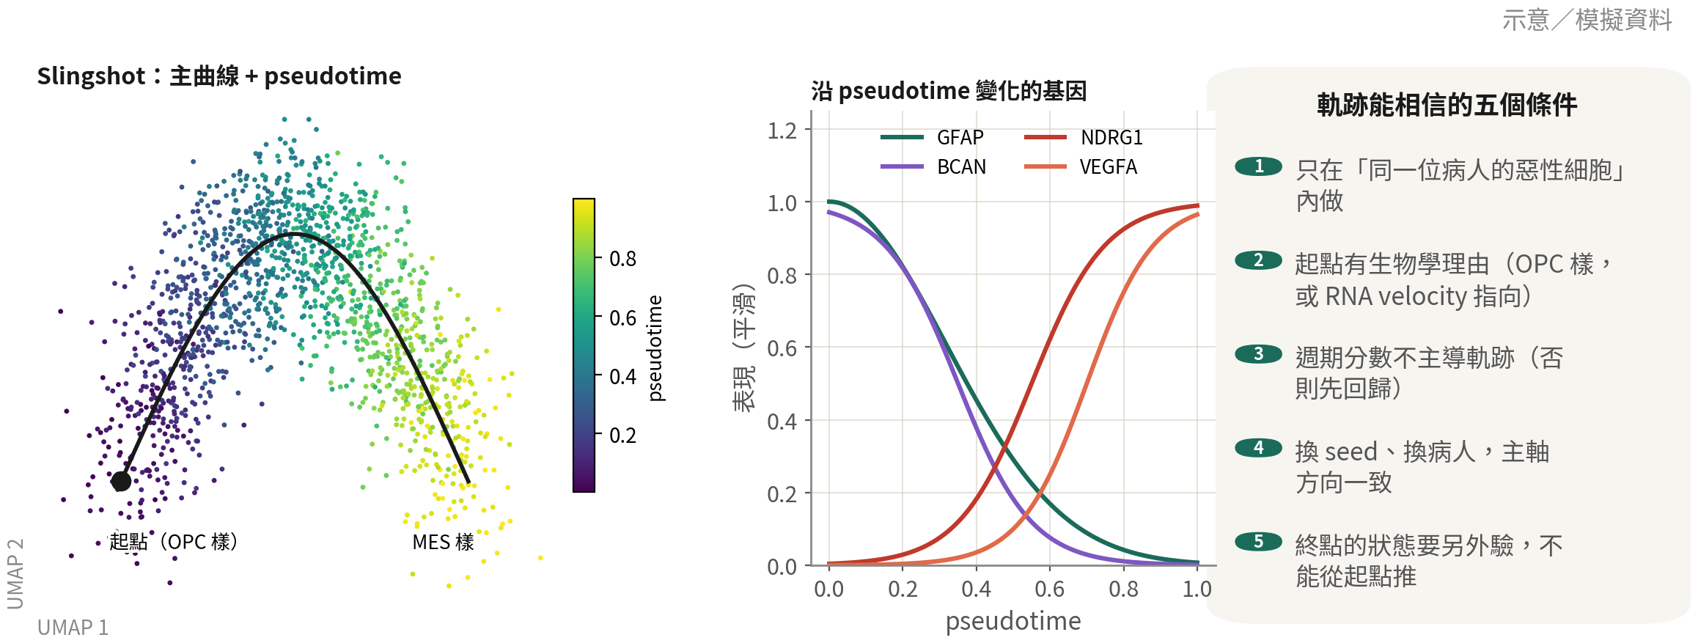
軌跡：pseudotime 與基因動態怎麼讀
只在同一位病人的惡性細胞內做；起點要有理由；週期不能主導；換 seed 與換病人方向一致；
終點要另外驗。五條缺一，那條曲線就只是裝飾
文獻：Street K, et al. BMC Genomics. 2018;19(1):477. doi:10.1186/s12864-018-4772-0 ｜ Van den Berge K, et al. Nat Commun. 2020;11(1):1201. doi:10.1038/s41467-020-14766-3 ｜ Cao
J, et al. Nature. 2019;566(7745):496–502. doi:10.1038/s41586-019-0969-x
Q3 實作篇 II
72
Notes:
軌跡分析。這一頁先講正確的用法怎麼做、圖怎麼讀；下一頁再看最常被踩的那個誤用長什麼樣。 左圖是一位病人的惡性細胞，Slingshot 的主曲線疊在 UMAP 上，顏色是 pseudotime，從紫色的起點走到黃色的終點。起點是 OPC 樣狀態分數最高的那一群，終點落在 MES 樣。中間那張是沿著 pseudotime 變化的基因，四個名字、四個方向，全部是腳本 08 在這份資料實際跑出來的，不是照文獻舉例。往下走的兩個：GFAP 從三點六掉到零點五六，它的 waldStat 是八百四十九、全體最高；BCAN 從二點九九掉到零點一七，而 BCAN 正是我們挑起點用的那組 OPC 標誌裡的基因。往上走的兩個：NDRG1 從零點一升到一點七五、VEGFA 從零點一五升到一點六八，兩個都是缺氧程式。 所以這條軌跡在講什麼？星形膠質與 OPC 的標誌一路流失，缺氧的程式一路打開。這就是 GBM 裡最有名的 AC 樣走向 MES 樣，而且是缺氧在推。我們還有第二個佐證——直接看 Neftel 分數的兩端：OPC 分數從零點四四降到負零點三八，MES 分數從零點七六升到一點五五。方向對了，才敢說這是一條「從 OPC 樣走向間質樣」的軌跡。 順帶一提，升上來的前十名裡有 SLC2A1、ENO2、PGK1、VEGFA、BNIP3。這批基因我們在第四十二頁看過，那時候的身分是核心區的 GSEA 結果：缺氧、糖解。同一套程式，在兩種完全不同的分析裡各出現一次。這不是巧合，是同一件生物學。 右邊是五個條件，不滿足就不要相信那條曲線。第一，只在同一位病人的惡性細胞內做——跨病人的軌跡是走在 CNV 差異上，不是狀態轉換。第二，起點要有生物學理由，例如 OPC 樣、或者 RNA velocity 指向它；Slingshot 自己不知道方向。第三，週期分數不能主導軌跡，否則我們畫出來的其實是細胞週期。第四，換 seed、換病人，主軸方向要一致。 第五條要特別講，因為它最常被跳過：終點的狀態要另外驗證，不能從起點推。前面四條管的全是起點和穩健性——起點是我們自己選的，我們知道它是什麼；但終點不是我們選的，是演算法自己走出來的，所以它更需要獨立的證據。這一集我們就是這樣驗的：拿 Neftel 的 OPC 分數和 MES 分數去比軌跡兩端，OPC 從零點四四降到負零點三八、MES 從零點七六升到一點五五，兩個方向都對，才敢在這頁寫「OPC 樣走向 MES 樣」。跳過這一步，我們證明的其實只有「有一條曲線」，沒有證明「它從哪裡走到哪裡」。五個都過，軌跡才是結果，不然只是裝飾。

Slide 73
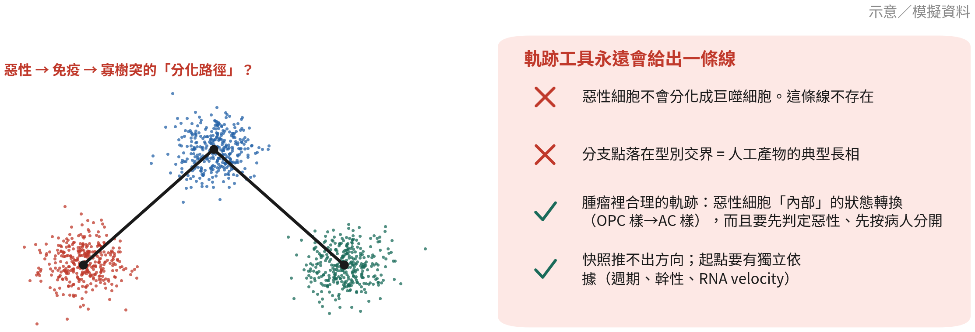
最常見的下游誤用
腫瘤裡真正說得通的軌跡，通常是惡性細胞內部的狀態轉換——先判定惡性、先按病人分開，再談 pseudotime
Q3 實作篇 II
73
Notes:
上一頁那五個條件，缺了第一條會發生什麼事？就是這一頁。把惡性、免疫、寡樹突三群一起餵給軌跡工具，它照樣給你畫出一條漂亮的「分化路徑」：惡性變免疫、免疫變寡樹突。 但這條線不存在。惡性細胞不會分化成巨噬細胞。分支點剛好落在型別交界，這就是人工產物的典型長相。 腫瘤裡真正說得通的軌跡，通常是惡性細胞內部的狀態轉換，例如 OPC 樣到 AC 樣。而且要先判定惡性、先按病人分開。還有，快照推不出方向，起點要有獨立的依據——週期、幹性、RNA velocity。

Slide 74
Slingshot + tradeSeq：一位病人的惡性細胞
library(slingshot); library(tradeSeq) mal1 <- subset(gbm4, malignant == "malignant" & patient == "BT_S2") # 388 顆 mal1 <- NormalizeData(mal1) |> FindVariableFeatures() |> ScaleData() |> RunPCA() |> FindNeighbors(dims = 1:15) |> FindClusters(resolution = 0.4) |> RunUMAP(dims = 1:15) # 起點不要寫死群號：用 OPC 樣分數選出來，理由才寫得進論文 mal1 <- AddModuleScore(mal1, features = neftel["OPC"], name = "OPC") root <- names(which.max(tapply(mal1$OPC1, Idents(mal1), mean))) sce <- slingshot(as.SingleCellExperiment(mal1), clusterLabels = "seurat_clusters", reducedDim = "UMAP", start.clus = root) mal1$pt <- slingPseudotime(sce)[, 1] # 條件 ③ 當場驗：週期有沒有主導軌跡？|r| > 0.5 就先回歸掉再做 mal1 <- CellCycleScoring(mal1, s.features = cc.genes.updated.2019$s.genes, g2m.features = cc.genes.updated.2019$g2m.genes) cor(mal1$pt, mal1$S.Score, use = "complete.obs") # 本例 -0.25 cor(mal1$pt, mal1$G2M.Score, use = "complete.obs") # 本例 -0.14，過關 # 沿 pseudotime 變化的基因（負二項 GAM，這一集最慢的一步） keep <- !is.na(mal1$pt) counts <- LayerData(mal1, layer = "counts")[VariableFeatures(mal1), keep] gam <- fitGAM(as.matrix(counts), pseudotime = mal1$pt[keep], cellWeights = rep(1, sum(keep)), nknots = 6) assoc <- associationTest(gam) # 本例 38 個基因的 p 直接下溢成 0， head(assoc[order(-assoc$waldStat), ], 20) # 所以排序一定要用 waldStat
起點由分數選出、不是點出來的，所以可重現；週期相關性 -0.25／-0.14 就是條件 ③ 的證據。fitGAM 是這一集最慢的一步 ｜ 腳本：08 §1
Q3 實作篇 II
74
Notes:
程式碼。先 subset 出一位病人的惡性細胞——這份資料是 BT_S2 的三百八十八顆——然後整條流程重跑一次。跟 Q2 講亞群的時候一樣：subset 之後一定重算。 起點這件事要特別小心：不要寫死群號。我們的做法是用 Neftel 的 OPC 樣分數，算出哪一群平均最高，再把那一群交給 slingshot 當 start.clus。跑出來可能跟直接寫 start.clus 等於 2 一模一樣，但差別不在結果，在於「為什麼是這一群」寫得進論文，而一個寫死的 2 寫不進去。 接下來這三行，是當場驗前一頁的條件三。CellCycleScoring 算完 S 和 G2M 分數，跟 pseudotime 求相關：這份資料是負零點二五和負零點一四，兩個都遠低於零點五，所以週期沒有主導軌跡。這不是裝飾——五個條件裡，這是唯一能用一行程式碼當場證明的。不過關的話，先把週期回歸掉再重跑。 然後是 tradeSeq，處理的是哪些基因沿著 pseudotime 變化。fitGAM 對每個基因擬合負二項的廣義加法模型，nknots 等於 6。三百八十八顆細胞乘兩千個基因，我們在同一台機器上跑過三次：五分鐘、八分鐘、二十分鐘都有過，差別只在當下的負載。總之它是這一集最慢的一步，數分鐘到二十分鐘都算正常，先去倒杯咖啡。associationTest 檢定基因跟 pseudotime 有沒有關聯，plotSmoothers 畫單一基因的平滑曲線，就是中間那張圖。 看結果的時候有兩個地方特別容易踩。第一，排序要用 waldStat，不要用 p 值：這次有三十八個基因的 p 直接下溢成零，它們之間排出來是任意順序——照 p 值排，第一名會是 waldStat 只有九十一的 TAGLN，而真正最強、waldStat 八百四十九的 GFAP 反而掉到第六。第二，waldStat 和 meanLogFC 是兩件事。waldStat 是「變化模式有多明確」，效應量除以不確定性——這正是我們在第三十六頁講 DESeq2 的 stat 時講過的同一個道理，它在軌跡分析又出現一次。meanLogFC 是「變化幅度有多大」，而且是絕對值，看不出是升還是降。這次 GPR37L1 幅度四點九，名次卻只排第二十；COL1A2 幅度不到零點八，名次第九。所以挑基因畫圖用 waldStat，報告效應量用 meanLogFC。 RNA velocity 是選配：要先用 velocyto 產生剪接和未剪接的 loom 檔，再用 Python 的 scVelo。它的價值是給方向和起點——這正是 Slingshot 缺的那一塊。 Monocle3 是另一個常見選擇，graph-based、允許分支。用哪一個都可以，但起點和方向都要有獨立證據。

Slide 75
Monocle3 / Monocle2：起點選擇的兩種作法
# Monocle3（最多人用；graph-based） library(monocle3) cds <- SeuratWrappers::as.cell_data_set(mal1) # 沿用 Seurat 的 UMAP 與分群 cds <- cluster_cells(cds) |> learn_graph(use_partition = FALSE) # (a) 手動互動式：跳出視窗讓我們「點」起點——直觀，但不可重現 cds <- order_cells(cds) # (b) 腳本化：把理由寫成程式碼——OPC 樣分數前 10 顆當 root，可重現 root.cells <- colnames(mal1)[order(mal1$OPC1, decreasing = TRUE)[1:10]] cds <- order_cells(cds, root_cells = root.cells) plot_cells(cds, color_cells_by = "pseudotime", label_branch_points = TRUE) # Monocle2（經典 DDRTree；root_state 一樣是自己選） cds2 <- reduceDimension(cds2, method = "DDRTree") |> orderCells() plot_cell_trajectory(cds2, color_by = "State") # 看圖決定哪個 State 當起點 cds2 <- orderCells(cds2, root_state = 3) # ← 手動填；腳本版用分數選 cor(mal1$pt, mal1$pt_m2, method = "spearman") # 跨工具一致性：用分級判讀，不用單一門檻 # > 0.8 強一致 ｜ 0.6–0.8 要第三個獨立佐證 ｜ < 0.6 先回頭查起點 # 本例 r = 0.757——中間帶，佐證是終點的 Neftel 分數與四個基因的方向
探索用手動點選、定稿用腳本化——手動每次點的不一樣，不可重現。跨工具一致性用分級讀：本例 Slingshot vs Monocle2 r =
0.757 落在中間帶，靠終點狀態分數補足 ｜ 腳本：08 §2–3
文獻：Cao J, et al. Nature. 2019;566(7745):496–502. doi:10.1038/s41586-019-0969-x ｜ Qiu X, et al. Nat Methods. 2017;14(10):979–982. doi:10.1038/nmeth.4402
Q3 實作篇 II
75
Notes:
Slingshot 之外，Monocle 家族是最多人用的軌跡工具，08 的第二、三節帶我們各跑一次，重點放在「起點怎麼選」。 先看 Monocle3。as_cell_data_set 把 Seurat 物件轉過去，沿用同一份 UMAP 和分群；cluster_cells、learn_graph 在圖上學出一張可以分支的主圖。然後是關鍵的 order_cells——它有兩種姿勢。姿勢一，手動互動式：不給參數直接呼叫，RStudio 會跳出視窗讓我們用滑鼠點起點，點完按 Done。最直觀，適合探索；但每次點的可能不一樣，不可重現。姿勢二，腳本化：把「起點的理由」寫成程式碼——OPC 樣分數最高的十顆細胞當 root_cells。腳本裡用一個開關切換，預設腳本化。 Monocle2 是經典的 DDRTree，老論文常見。它把細胞排成樹之後分成幾個 State；orderCells 的 root_state 參數就是「使用者自己選起點」——先畫 State 圖看哪個該當起點，再把數字填回去。腳本版一樣用分數選，可重現。 原則一句話：探索用手動、定稿用腳本。 最後是跨工具檢查。這裡要先處理一個很多教材都在講的說法：「Spearman 相關大於零點八才可信」。這句話流傳很廣，但它是慣例，不是定律，而且拿來比「不同工具」其實太嚴格。原因是幾何假設不一樣：Slingshot 學的是一條主曲線，Monocle2 是 DDRTree 排出來的樹，Monocle3 是在 UMAP 上長一張圖。三種東西即使講的是同一件生物學，數值也不會貼得那麼近。 所以我們改成分級來讀。相關大於零點八，強一致，可以直接寫「這個結論不依賴工具」。零點六到零點八，方向一致但細節有差，這時候要有第三個佐證，而且那個佐證不能也是 pseudotime。低於零點六，就是不一致，先回頭查起點和細胞子集，這時候不該報軌跡。 我們自己這份資料就落在中間那一帶：Slingshot 跟 Monocle2 的相關是零點七五七。按舊的說法，零點七五七不到零點八，這條結論就得丟掉——但那樣是丟錯了。因為我們手上有兩個獨立佐證，而且兩個都不是 pseudotime 的數值：一個是終點端的 Neftel 狀態分數，OPC 從零點四四降到負零點三八、MES 從零點七六升到一點五五；另一個是四個基因的方向，GFAP 和 BCAN 一路降、NDRG1 和 VEGFA 一路升。有這兩個，「從 OPC 樣走向間質樣」這個結論就站得住。 反過來說也要講清楚：如果只有零點七五七、沒有那兩個佐證，該寫的就是「趨勢一致，待驗證」，不是結論。分級不是把門檻放寬，是把「還需要什麼」講明白。

Slide 76
09
路徑與轉錄因子活性：誰在驅動
腳本 09：decoupleR / PROGENy（R、快）與 SCENIC（Python、慢，選配）
Q3 實作篇 II
76
Notes:
第九段，調控與活性。decoupleR 加 PROGENy 在 R 裡幾分鐘就跑完；SCENIC 要跨到 Python 的 pySCENIC，數小時，列為選配。

Slide 77
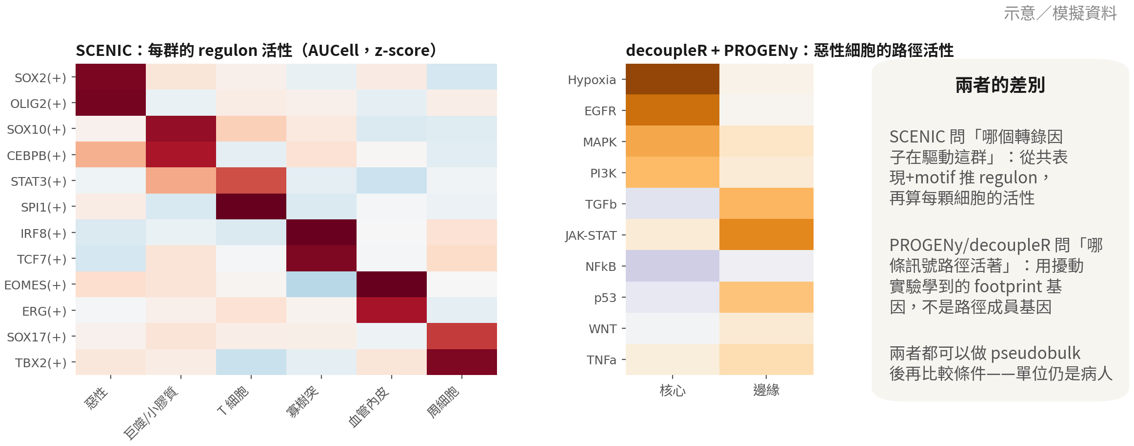
調控與活性：誰在驅動這群細胞
兩張都是示意圖。本例邊緣側的惡性細胞只有 1／13／17／0 顆——配對只剩 3 位，
其中一位的值來自一顆細胞。方法示範完整，結論僅到假設生成 ｜ 腳本：09
文獻：Aibar S, et al. Nat Methods. 2017;14(11):1083–1086. doi:10.1038/nmeth.4463 ｜ Badia-i-Mompel P, et al. Bioinform Adv. 2022;2(1):vbac016. doi:10.1093/bioadv/vbac016 ｜
Schubert M, et al. Nat Commun. 2018;9(1):20. doi:10.1038/s41467-017-02391-6 ｜ Van de Sande B, et al. Nat Protoc. 2020;15(7):2247–2276. doi:10.1038/s41596-020-0336-2
Q3 實作篇 II
77
Notes:
DE 告訴我們哪些基因變了，這一頁再往上一層問：誰在驅動。兩個工具，回答兩個不同的問題。 左圖是 SCENIC，畫的是每一群的 regulon 活性。regulon 就是一個轉錄因子加上它的目標基因，SCENIC 先從共表現網路推出候選，再用 motif 修剪，最後用 AUCell 算每一顆細胞的活性。GBM 的經典結果長這樣：惡性細胞是 SOX2、OLIG2；寡樹突是 SOX10；巨噬細胞是 SPI1、CEBPB；T 細胞是 TCF7、EOMES；血管是 ERG、SOX17。所以 SCENIC 回答的是「哪個轉錄因子在驅動這群」。 右圖是 decoupleR 加 PROGENy，看的是惡性細胞在核心與邊緣的路徑活性。先說清楚，這一格是示意圖——右上角標了 SIM——畫的是文獻上常見的樣子：核心缺氧、EGFR、MAPK，邊緣 JAK-STAT、TGFb。我們自己這份資料跑出來的結果等一下講，跟這張不一樣。這裡的重點是方法：PROGENy 用的不是路徑的成員基因，是從擾動實驗學到的 footprint 基因，也就是路徑被打開之後下游會動的那些基因。這比 GSEA 用成員基因更接近「活性」。它回答的是「哪條訊號路徑活著」。 兩者都可以 pseudobulk 之後再比較條件，單位還是病人。 那我們這份資料呢？腳本 09 真的跑了，而且我建議你們也真的去跑一次，因為它跑出來的東西比一個漂亮的結果有用。 先看細胞數。四位病人的邊緣樣本裡，惡性細胞分別是一顆、十三顆、十七顆、零顆。BT_S6 的邊緣一顆都沒有，那位病人直接配不成對；剩下三位配得成對，但三位的邊緣那一格全都不到二十顆。而 BT_S1 那個邊緣的活性值三點八，是一顆細胞算出來的。一顆。 現在再看檢定。配對 t 檢定的 p 是零點八三，平均差零點三，九五％信賴區間從負五點一九到正五點八零，三位裡有一位方向是反的——反的那位，就是 BT_S1。 所以這裡其實有兩層問題，而且第一層就足以判出局。第一層：進到檢定裡的東西本身就不可信。一顆細胞的平均值不是那位病人邊緣的缺氧活性，它就只是一顆細胞。BT_S1 方向相反，最合理的解釋就是這個，不是生物學。第二層：就算那三個數字都可信，n 等於三也測不到東西——信賴區間寬到從負五跨到正五，代表這個檢定根本沒有能力分辨有沒有差別，它只是看不出來。第四十七頁講的就是這件事：功效來自病人數。「不顯著」和「沒有差異」是兩件事，這裡是前者。 這也是為什麼「n 先於 p」在這一頁要問兩次：幾位病人配得成對，以及每一格是幾顆細胞平均出來的。只問第一次，你會寫出「n 等於三，功效不足」——對，但不完整。問了第二次，你才知道連那三個數字都不能用。 那為什麼第四十二頁的 GSEA 看得到「核心缺氧」？因為問的根本不是同一件事。那邊是免疫細胞、pseudobulk 到八個樣本、比的是幾千個基因排出來的排名；這裡是惡性細胞、先把每一格的細胞平均成一個數字，再拿三個數字做檢定。第七十四頁的軌跡也一樣——那是在惡性細胞內部沿著 pseudotime 看缺氧基因怎麼升，用的是幾千顆細胞的連續變化，不是三個病人平均值的差。同一份資料、同一套生物學，換個問法就從看得到變成看不到，差別在統計單位和進到檢定裡的量，不在生物學。 所以這一頁誠實的寫法是：方法示範完整，結論只到「假設生成」。要真的下結論，需要的是更多病人，不是更多細胞。這也順便回答了很多人心裡的疑問——為什麼不乾脆用五千顆細胞去做檢定？因為那樣算出來的 p 值會小得很漂亮，但它回答的是「這五千顆細胞之間有沒有差」，不是「這種病人的核心跟邊緣有沒有差」。

Slide 78
decoupleR（R）與 SCENIC（pySCENIC）
# 1. decoupleR + PROGENy：每顆細胞的 14 條路徑活性 library(decoupleR) net <- get_progeny(organism = "human", top = 500) mat <- as.matrix(LayerData(gbm4, layer = "data")) act <- run_mlm(mat, net, .source = "source", .target = "target", .mor = "weight") act.w <- tidyr::pivot_wider(act, id_cols = source, names_from = condition, values_from = score) |> tibble::column_to_rownames("source") |> as.matrix() gbm4[["progeny"]] <- CreateAssayObject(act.w) DefaultAssay(gbm4) <- "progeny" FeaturePlot(gbm4, features = c("Hypoxia", "JAK-STAT")) # 條件比較：活性先平均到 病人×部位，再做配對檢定（單位 = 病人） # 2. SCENIC：R 匯出 loom → pySCENIC 三步 → 讀回 AUCell 矩陣 # pyscenic grn counts.loom tfs.txt -o adj.csv # 共表現（GRNBoost2） # pyscenic ctx adj.csv *.feather --annotations_fname motifs.tbl -o reg.csv # pyscenic aucell counts.loom reg.csv -o auc.loom # regulon 活性 auc <- read.csv("output/tables/09_scenic_auc.csv", row.names = 1) # regulon × cell gbm4[["scenic"]] <- CreateAssayObject(as.matrix(auc)) DoHeatmap(gbm4, features = c("SOX2(+)", "OLIG2(+)", "SPI1(+)", "CEBPB(+)"), assay = "scenic")
SCENIC 跑一次數小時；GBM 的經典結果是惡性 SOX2 / OLIG2、TAM 的 SPI1 / CEBPB。regulon 名稱後的 (+) 表示活化型 ｜ 腳本：09
Q3 實作篇 II
78
Notes:
decoupleR 在 R 裡幾行就跑完。get_progeny 拿人類的 PROGENy 模型，每條路徑取前五百個 footprint 基因；run_mlm 用多變量線性模型算出每顆細胞的十四條路徑活性。結果轉成矩陣、包成一個新的 assay 叫 progeny，之後 FeaturePlot 就可以直接畫 Hypoxia、JAK-STAT。要比較條件的話，先 AggregateExpression 到病人乘部位，再對活性做配對檢定，單位是病人。 SCENIC 就得跨到 Python 了。R 端先把 counts 存成 loom，pySCENIC 三步走：grn 用 GRNBoost2 算轉錄因子與目標基因的共表現網路；ctx 用 motif 資料庫修剪，只留下真的有結合位點的目標，得到 regulon；aucell 算每顆細胞的 regulon 活性。跑一次幾小時。結果讀回 R，包成 scenic assay，用 DoHeatmap 畫。regulon 名稱後面的加號代表活化型。 報告 SCENIC 的時候，最好的驗證是這一句：regulon 的目標基因在 DE 裡也跟著動。轉錄因子活性高、目標基因卻沒變，那個 regulon 不可信。

Slide 79
10
反卷積與存活：以大型世代驗證
腳本 10：MuSiC + TCGA-GBM + KM / Cox——單細胞假說的出口
Q3 實作篇 II
79
Notes:
第十段，反卷積與存活。這是單細胞假說的出口：拿註釋好的資料當參考，到 TCGA 的一百七十份 Bulk 去驗證。MuSiC 加 KM 加 Cox。

Slide 80
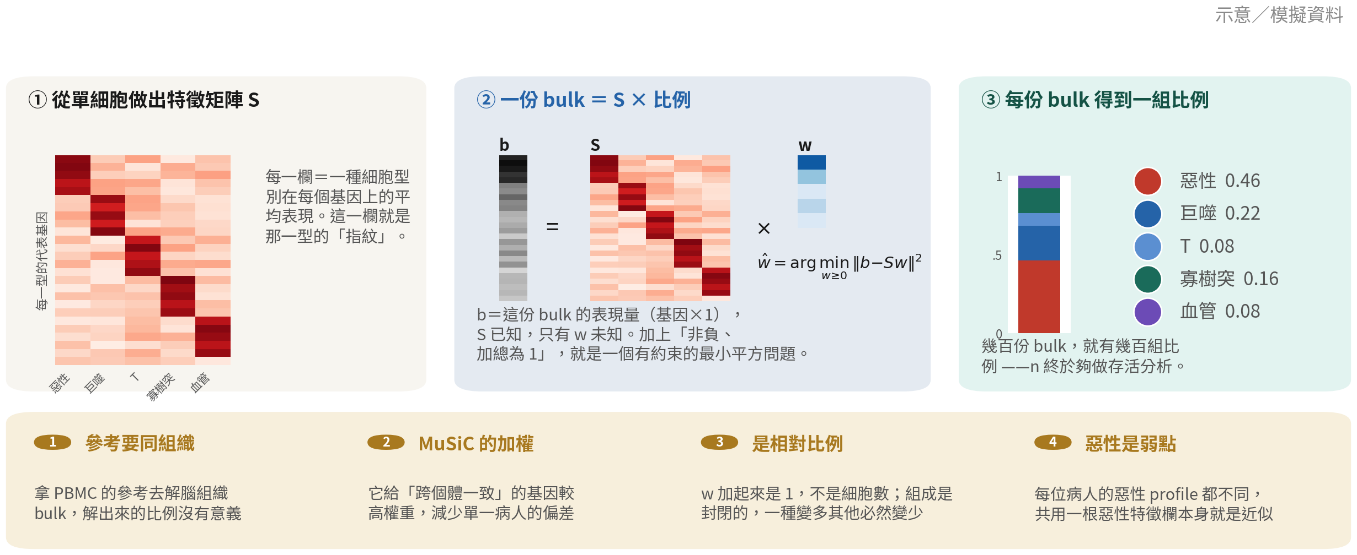
反卷積在解什麼：bulk 是加權混合，我們解那組權重
b = S · w：bulk 的表現量已知、單細胞做出來的特徵矩陣 S 已知，未知的只有比例 w。
加上「非負、加總為 1」就解得出來 ｜ 腳本：10
文獻：Wang X, Park J, Susztak K, Zhang NR, Li M. Nat Commun. 2019;10(1):380. doi:10.1038/s41467-018-08023-x ｜ Newman AM, et al. Nat
Biotechnol. 2019;37(7):773–782. doi:10.1038/s41587-019-0114-2
Q3 實作篇 II
80
Notes:
在跑程式之前，先花一頁把原理講清楚。反卷積這個詞聽起來很玄，但它骨子裡就是一組國中程度的聯立方程式，只是變數多了一點。 先想清楚 bulk 是什麼。你把一塊腫瘤組織打碎、抽 RNA、拿去定序，最後得到的每一個基因表現量，其實是那塊組織裡所有細胞加總起來的結果。惡性細胞貢獻一部分、巨噬細胞貢獻一部分、寡樹突細胞再貢獻一部分。所以一份 bulk 的表現量，本質上就是「各種細胞型別的表現量，按它們的比例加權平均」。 那反過來想：如果我們已經知道每一種細胞型別長什麼樣子，是不是就能反推出比例？可以。這就是反卷積。 第一步，做出特徵矩陣。看左邊這張。我們手上有單細胞資料，每一顆細胞都已經標好型別了，所以可以算出「惡性細胞在每個基因上的平均表現」「巨噬細胞在每個基因上的平均表現」，一種型別一欄。這張矩陣叫 signature matrix，我這裡寫作 S，大小是基因數乘以型別數。你看那個對角線的紅色區塊——每一型都有自己一段高表現的代表基因，那就是它的指紋。 第二步，寫下那條式子。中間這張。b 等於 S 乘以 w。 b 是這一份 bulk 樣本的表現量，一個基因數乘以一的向量，已知。S 是剛才做出來的特徵矩陣，已知。w 是我們真正要的東西，五種細胞型別各佔多少比例，一個五乘以一的向量，未知。 未知數只有五個，方程式卻有幾千條——每個基因一條。這叫超定方程組，不會有完美解，所以我們退一步求最小平方解：找一組 w，讓 b 減掉 S 乘 w 的平方誤差最小。 而且還要再加兩個約束，不然解出來會很荒謬。第一，比例不能是負的。第二，加起來要等於一。加上這兩條，就是右下角那個式子：在 w 大於等於零的條件下，最小化 b 減 S w 的範數平方。 第三步，解出來。右邊。每一份 bulk 樣本，解一次，得到一組比例。TCGA-GBM 有兩百多位病人，就是兩百多組比例。這才是重點——我們終於有足夠的 n 可以做存活分析了。 底下四個提醒，每一個都會影響你的結論，不是細節。 第一，參考要同組織。你拿 PBMC 的單細胞參考去解腦組織的 bulk，S 裡面根本沒有星狀細胞、沒有寡樹突細胞這幾欄，解出來的比例毫無意義。我們用的參考就是我們自己這份 GBM 單細胞資料，這是它最合理的用途之一。 第二，MuSiC 的加權。最單純的做法是每個基因同等重要。MuSiC 多做一件事：它給「跨個體一致」的基因較高的權重。道理很直接——某個基因如果在四位病人身上的表現差很多，拿它當指紋就不可靠。這就是 MuSiC 比 CIBERSORT 那類方法更適合處理跨個體資料的原因。 第三，這是相對比例，不是細胞數。w 加起來是一。所以它是封閉的組成資料——一種細胞的比例上升，其他的必然下降。你不能說「巨噬細胞變多了」，只能說「巨噬細胞佔的比例變高了」。這跟第三十二頁講組成分析時的邏輯完全一樣。 第四，惡性細胞是這整套方法的弱點。前面整合那一段講過，每位病人的惡性細胞 profile 都不一樣。但 S 裡面只有一欄「惡性」。用一根共用的惡性指紋去解每一位病人的 bulk，本身就是一個近似。所以反卷積出來的免疫細胞比例，通常比惡性細胞比例可信。 原理講完了，下一頁看實際跑出來的結果。

Slide 81
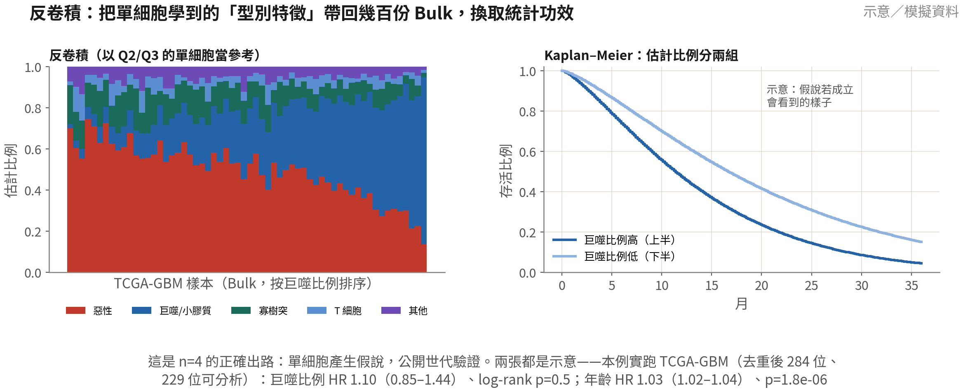
反卷積：把 n = 4 帶到 n = 284
圖為示意。實跑 TCGA-GBM：391 個檔案 → 372 份原發 → 去重後 284 位病人。巨噬比例 HR
1.10（0.85–1.44）、p = 0.46 看不出關聯；年齡 HR 1.03、p = 1.8e-06 這個陽性對照有出來 ｜ 腳本：10
文獻：Brennan CW, et al. Cell. 2013;155(2):462–477. doi:10.1016/j.cell.2013.09.034
Q3 實作篇 II
81
Notes:
最後一條路，反卷積，也是 n 等於 4 最正確的出路。 先看左圖：TCGA-GBM 幾百份 Bulk 樣本，用我們註釋好的單細胞當參考，估每份的型別比例，再按巨噬細胞比例排序。每一根柱子是一位病人，紅色惡性、藍色巨噬、綠色寡樹突。你會看到巨噬比例從一成一路拉到六成——這就是 Q1 講過的純度問題，只是現在我們有工具可以估它了。 右圖：按巨噬比例分成上下半，畫 Kaplan–Meier。先說清楚，這張曲線是示意——畫的是「假說如果成立，會看到的樣子」。 整條邏輯是這樣的：單細胞的 n 等於 4 產生假說——「巨噬細胞比例跟預後有關」——然後用公開世代驗證。單細胞給型別的定義，Bulk 給統計功效。這是單細胞研究最常見、也最有說服力的驗證路線，就是 Q3 功效那一頁講的正面版本。 那我們真的跑了。腳本 10 的結果是這樣的，我一項一項講，因為每一項都是你們自己跑的時候會遇到的。 第一，TCGA 給你的是檔案，不是病人。這次抓回來三百九十一個檔案，裡面有三百七十二份原發腫瘤、十四份復發、五份癌旁正常組織。復發和正常組織要拿掉，這沒有爭議。真正容易漏掉的是後面這一步：三百七十二份原發裡，只有兩百八十四位病人——同一位病人常常有兩三份 aliquot。不去重，就是把同一個人的死亡事件算兩次。這跟第三十四頁講的「把細胞當樣本」是同一個錯，只是這裡重複的不是細胞，是定序檔案。統計單位這件事，從單細胞一路跟到 Bulk。 第二，臨床欄位要自己檢查。兩百八十四位裡，只有兩百二十九位算得出存活時間，而且這兩百二十九位裡有兩百二十七位是死亡——事件率百分之九十九。為什麼這麼高？因為還活著的五十四位病人裡，有五十三位的 days_to_last_follow_up 是空的。也就是說，存活者幾乎整批被刪掉了。這不是我們的程式壞了，這是公開資料的常態；但它會讓 KM 曲線被系統性拉低，所以中位存活這種絕對數字不能報，只能報兩組之間的比較——因為兩組被削掉的方式是一樣的。這一段一定要寫進論文的限制。 第三，結果本身。巨噬比例高低兩組，log-rank 的 p 是零點五；Cox 調整年齡之後，風險比一點一零，九五％信賴區間零點八五到一點四四，p 值零點四六。看不出關聯。但是同一個模型裡，年齡的風險比是一點零三、每多一歲，信賴區間一點零二到一點零四，p 值一點八乘十的負六次方。 年齡出來了，這件事比巨噬比例的 null 還重要。年齡是這裡的陽性對照：GBM 的年齡效應是教科書等級的已知答案，它有出來，就代表臨床欄位接對了、時間軸沒接反、模型沒寫錯。所以「巨噬比例看不出關聯」是一個可以報的結果，不是「程式壞了」。一個沒有陽性對照的 null，你不知道它是真的 null 還是接線接錯；有了陽性對照，null 才有意義。 那為什麼是 null？最可能的原因是解析度。我們的 Immune 是把所有免疫細胞併成一格，而文獻連到預後的是特定的 TAM 狀態，不是巨噬細胞的總量。這正好是練習 10-3 要你做的：把參考組拆細一點再跑一次，看估計值和結論會不會變。反卷積對參考組非常敏感，這件事你自己跑過一次就會記得。

Slide 82
MuSiC 反卷積 + TCGA 存活
library(MuSiC); library(TCGAbiolinks); library(survival); library(survminer) ref <- as.SingleCellExperiment(JoinLayers(gbm4)); ct <- gbm4$celltype_author ref$celltype_l1 <- ifelse(gbm4$malignant == "malignant", "Malignant", # 反卷積用主要類群 ifelse(ct == "Immune cell", "Immune", ifelse(ct == "Oligodendrocyte", "Oligo", ifelse(ct == "Vascular", "Vascular", "Other")))) q <- GDCquery("TCGA-GBM", data.category = "Transcriptome Profiling", data.type = "Gene Expression Quantification", workflow.type = "STAR - Counts") GDCdownload(q, directory = "C:/GDCdata"); bulk <- GDCprepare(q, directory = "C:/GDCdata") mtx <- assay(bulk, "unstranded"); rownames(mtx) <- rowData(bulk)$gene_name # ★ barcode 第 4 段 01 = 原發；一位病人常有多份 aliquot，不去重＝同一個死亡算兩次 sel <- which(substr(colnames(mtx), 14, 15) == "01") sel <- sel[!duplicated(substr(colnames(mtx)[sel], 1, 12))] # 391 → 372 → 284 位 est <- music_prop(bulk.mtx = mtx[, sel], sc.sce = ref, clusters = "celltype_l1", samples = "patient") prop <- as.data.frame(est$Est.prop.weighted); cl <- as.data.frame(colData(bulk))[rownames(prop), ] cl$time <- ifelse(cl$vital_status == "Dead", cl$days_to_death, cl$days_to_last_follow_up)/30.4 cl$event <- as.integer(cl$vital_status == "Dead") # 存活時間軸要自己接 cl$mac_hi <- prop$Immune > median(prop$Immune) ggsurvplot(survfit(Surv(time, event) ~ mac_hi, data = cl), pval = TRUE) coxph(Surv(time, event) ~ mac_hi + age_at_index, data = cl) # 年齡 = 陽性對照
BayesPrism、CIBERSORTx 是替代方案。Cox 模型要調整年齡、MGMT 等已知因子；比例是估計值，不要當真值 ｜ 腳本：10
文獻：Wang X, Park J, Susztak K, Zhang NR, Li M. Nat Commun. 2019;10(1):380. doi:10.1038/s41467-018-08023-x ｜ Brennan CW, et al.
Cell. 2013;155(2):462–477. doi:10.1016/j.cell.2013.09.034
Q3 實作篇 II
82
Notes:
程式碼三段。 第一段，參考：本課的單細胞物件 JoinLayers 之後轉成 SingleCellExperiment，需要 counts、型別標籤——用第一層 celltype_l1 就好，型別太細反卷積會不穩——和病人標籤。 第二段，Bulk：TCGAbiolinks 的 GDCquery 抓 TCGA-GBM 的 STAR counts，GDCdownload、GDCprepare 得到 SummarizedExperiment。Windows 有個雷，一定要先講：路徑長度上限兩百六十字元，TCGA 的檔名很長，下載目錄放在很深的專案資料夾會整批解壓失敗——directory 參數指到 C 槽根附近的短路徑就好，已下載的檔案重跑會自動跳過。接著 music_prop 吃 Bulk 矩陣和單細胞參考，clusters 給型別欄、samples 給病人欄——MuSiC 會用病人之間的變異給基因加權，這就是它跟簡單線性回歸的差別。Est.prop.weighted 是每份樣本的型別比例。 第三段，存活：把臨床資料對上，巨噬比例高於中位數的標 TRUE。survfit 加 ggsurvplot 畫 KM，coxph 做多變量——一定要調整年齡，GBM 還要調 MGMT 甲基化和 IDH 狀態。 替代工具也講一下：BayesPrism 對腫瘤特別好，因為它允許惡性細胞的表現在 Bulk 裡跟參考不一樣；CIBERSORTx 是網頁版。無論你用哪一個，記住比例是估計值，拿來分組和相關可以，不要當真值報告。

Slide 83
下游工具總表：問題 → 工具 → 輸入 → 最小證據
問題 | 工具 | 輸入 | 寫進論文前的最小證據
誰跟誰對話 | CellChat、LIANA | 同一樣本、CNV 後標籤、 log-normalized | 兩種方法一致、四位病人一致 表現圖驗證
狀態怎麼轉換 | Slingshot、 Monocle3 scVelo | 一位病人的惡性細胞 | 起點有理由 + 換 seed/病人一致
誰在驅動 | SCENIC、 decoupleR | counts（SCENIC） ／data （decoupleR） | regulon 的目標基因 在 DE 裡也動
在大世代成不成立 | MuSiC、 BayesPrism | 單細胞參考 + Bulk counts | 調整已知因子後仍顯著
空間上在哪 | RCTD、 cell2location | 單細胞參考 + Visium | 配體受體在空間上真的相鄰
Q3 實作篇 II
83
Notes:
把第七、第八段收成一張表。五個問題、五組工具，每一組寫清楚要什麼輸入，還有寫進論文之前的最小證據。 誰跟誰對話：CellChat、LIANA。輸入是同一個樣本、CNV 之後的標籤、log-normalized 的值。最小證據：兩種方法一致、四位病人一致、表現圖驗證過。 狀態怎麼轉換：Slingshot、Monocle3、scVelo。輸入是一位病人的惡性細胞。最小證據：起點有理由、換 seed 和換病人方向一致。 誰在驅動：SCENIC、decoupleR。SCENIC 吃 counts，decoupleR 吃 data。最小證據：regulon 的目標基因在 DE 裡也動。 在大世代成不成立：MuSiC、BayesPrism。輸入是單細胞參考加 Bulk counts。最小證據：調整已知因子後仍然顯著。 空間上在哪：RCTD、cell2location。輸入是單細胞參考加 Visium。最小證據：配體和受體在空間上真的相鄰。 這張表你要看的是最後一欄。每條路的圖都很漂亮，但圖不是證據，右邊那一欄才是。

Slide 84
常見錯誤總表
集 | 雷 | 一句話解法
Q1 | 把細胞數當樣本數 | n 是病人；DE 用 pseudobulk
Q1 | 用 marker 判定惡性 | marker 只定譜系；惡性判定需要 CNV 等多重證據
Q1 | 惡性的四個群集當四種亞型 | 那是四位病人；狀態分數在病人內看
Q2 | percent.mt 照抄 5% | median + 3×MAD，數字寫進方法段
Q2 | doublet 群當免疫樣腫瘤細胞 | 分群後看每群 doublet 比例，整群移除
Q3 | 整合把惡性細胞的病人差異修掉 | 整合空間只註釋正常細胞；惡性回未整合空間
Q3 | inferCNV 參考選到惡性細胞 | 參考 = 免疫 + 寡樹突；星狀細胞不行
Q3 | 把多位病人合併跑 CellChat | 每個樣本分開跑；四位一致才寫
Q3 | 跨病人的惡性細胞畫軌跡 | 一位病人、CNV 之後、起點有理由
Q3 實作篇 II
84
Notes:
三集九個雷，一次收在這裡。 Q1：把細胞數當樣本數——n 是病人，DE 用 pseudobulk。用 marker 判定惡性——marker 只定譜系，惡性判定需要 CNV 等多重證據。惡性的四個群集當四種亞型——那是四位病人。 Q2：percent.mt 照抄 5%——MAD。doublet 群當免疫樣腫瘤細胞——分群後看每群 doublet 比例。 Q3：整合把惡性細胞的病人差異修掉——整合空間只註釋正常細胞。inferCNV 參考選到惡性細胞——參考等於免疫加寡樹突，星狀細胞不行。把多位病人合併跑 CellChat——每個樣本分開跑，四位一致才寫。跨病人的惡性細胞畫軌跡——一位病人、CNV 之後、起點有理由。 這張表可以印出來，貼在螢幕旁邊。

Slide 85
09
常見錯誤
六個會被審稿人直接退回的雷
Q3 實作篇 II
85
Notes:
三個會被審稿人直接退回的雷。

Slide 86
錯誤一：inferCNV 的參考組選錯
雷是什麼
拿「Astrocyte」群當正常參考，因為它 marker
很像正常星狀細胞。
為什麼會踩
星狀細胞在教科書裡是正常腦細胞。
踩了會怎樣
GBM 的惡性細胞大半是 AC 樣狀態；參考組裡混了惡性細胞，
chr7/chr10 的訊號被扣掉，全圖 CNV 歸零、惡性判定全滅。
文獻：inferCNV of the Trinity CTAT Project. github.com/broadinstitute/inferCNV ｜ Patel AP, et al. Science. 2014;344(6190):1396–1401. doi:10.1126/science.1254257
Q3 實作篇 II
86
Notes:
做了什麼：拿「Astrocyte」群當正常參考，因為它 marker 很像正常星狀細胞。 為什麼會踩：星狀細胞在教科書裡就是正常腦細胞。 踩了會怎樣：GBM 的惡性細胞大半是 AC 樣狀態，SingleR 也會把它們標成 Astrocyte。參考組裡一旦混了惡性細胞，chr7、chr10 的訊號就被當成基準扣掉，全圖 CNV 歸零，惡性判定全滅。參考組只能是免疫與寡樹突。

Slide 87
錯誤二：用整合後的值做 DE 或 CNV
雷是什麼
整合完直接 FindMarkers 比核心 vs 邊緣，或把
integrated 值餵給 inferCNV。
為什麼會踩
整合後的物件看起來就是「乾淨的資料」。
踩了會怎樣
corrected 值不是表現量。DE 回 RNA counts 並
pseudobulk；inferCNV 要原始 counts。
一行檢查：矩陣是整數嗎。
文獻：Luecken MD, et al. Nat Methods. 2022;19(1):41–50. doi:10.1038/s41592-021-01336-8 ｜ Squair JW, et al. Nat Commun. 2021;12(1):5692. doi:10.1038/s41467-021-25960-2
Q3 實作篇 II
87
Notes:
做了什麼：整合完直接 FindMarkers 比核心對邊緣，或者把 integrated 值餵給 inferCNV。 為什麼會踩：整合後的物件看起來就是「乾淨的資料」。 踩了會怎樣：corrected 值不是表現量。DE 要回 RNA counts 並 pseudobulk；inferCNV 要原始 counts。一行就能檢查：矩陣是整數嗎。

Slide 88
錯誤三：以 n = 4 逕下臨床結論
雷是什麼
「邊緣的惡性細胞高表現基因 X，可作為浸潤的治療標靶。」
為什麼會踩
配對設計、pseudobulk、GSEA 都做對了，p 值也漂亮。
踩了會怎樣
方法對、功效與外推性不夠。四位病人能給我們「候選」
與「一致的方向」；要下結論，要更多病人與獨立驗證（如
TCGA 反卷積、空間資料）。
文獻：Zimmerman KD, Espeland MA, Langefeld CD. Nat Commun. 2021;12(1):738. doi:10.1038/s41467-021-21038-1
Q3 實作篇 II
88
Notes:
做了什麼：「邊緣的惡性細胞高表現基因 X，可作為浸潤的治療標靶。」 為什麼會踩：配對設計、pseudobulk、GSEA 都做對了，p 值也漂亮。 踩了會怎樣：方法對，但功效與外推性不夠。四位病人能給我們的是「候選」與「一致的方向」；要下結論，需要更多病人與獨立驗證——例如用我們的單細胞參考去反卷積 TCGA 幾百份 Bulk，看基因 X 跟存活有沒有關係，或者用空間資料確認它真的在浸潤前線。

Slide 89
錯誤四：沒有留不整合的基線
雷是什麼
拿到多病人資料就直接 IntegrateLayers，從頭到尾只
看整合後的 UMAP。
為什麼會踩
整合後的圖比較漂亮，四個病人混在一起看起來就是「成功了」。
踩了會怎樣
沒有基線就沒有比較對象：分不出「原本就該混的正常細胞」
和「被硬混掉的惡性細胞」。腳本 04 先跑一次不整合，
就是為了留下這張對照圖——正負對照全部建立在它上面。
Q3 實作篇 II
89
Notes:
做了什麼？拿到多病人資料就直接 IntegrateLayers，從頭到尾只看整合後的 UMAP。 為什麼會踩？整合後的圖比較漂亮，四個病人混在一起，看起來就是「成功了」。 踩了會怎樣？沒有基線，就沒有比較的對象。你分不出哪些是「本來就該混的正常細胞」，哪些是「被硬混掉的惡性細胞」。腳本 04 先跑一次不整合，就是為了留下這張對照圖——這一集所有的正負對照，全部建立在它上面。

Slide 90
錯誤五：ORA 的背景用「全基因體」
雷是什麼
enrichGO 不給 universe，讓它預設拿整個
org.Hs.eg.db 當背景。
為什麼會踩
不寫 universe 也跑得動，而且詞條看起來更多更顯著。
踩了會怎樣
背景應該是「這次真的被檢定的基因」。用全基因體當背景，
等於把根本沒表現、也沒被檢定的基因算進分母，比例被灌大，
padj 一片顯著。universe 要給 DE 表裡的基因清單。
Q3 實作篇 II
90
Notes:
做了什麼？呼叫 enrichGO 的時候不給 universe，讓它預設拿整個 org.Hs.eg.db 當背景。 為什麼會踩？不寫 universe 也跑得動，而且詞條看起來更多、更顯著，很難察覺哪裡不對。 踩了會怎樣？背景應該是「這一次真的被檢定的基因」。用全基因體當背景，等於把根本沒表現、也沒進到檢定裡的基因算進分母，比例被灌大，padj 就一片顯著。universe 要給 DE 表裡的那份基因清單。

Slide 91
錯誤六：兩個條件合成一個 CellChat 物件
雷是什麼
把核心與邊緣的細胞放進同一個物件跑一次
CellChat，再按條件拆圖。
為什麼會踩
跑一次比較快，圖也畫得出來。
踩了會怎樣
CellChat 的機率是在「這個物件裡的細胞組成」下算出來的，兩個條件混
在一起，算出來的既不是核心也不是邊緣。正確作法是每個樣本各跑一次，
再用 mergeCellChat 比較——這也是為什麼比較圖要看 rankNet，
而不是兩張 circle 圖用眼睛比。
Q3 實作篇 II
91
Notes:
做了什麼？把核心與邊緣的細胞放進同一個物件，跑一次 CellChat，再按條件把圖拆開。 為什麼會踩？跑一次比較快，而且圖真的畫得出來，不會報錯。 踩了會怎樣？CellChat 的機率是在「這個物件裡的細胞組成」之下算出來的。兩個條件混在一起，算出來的東西既不是核心也不是邊緣。正確作法是每個樣本各跑一次，再用 mergeCellChat 比較——這也是為什麼比較要看 rankNet，而不是把兩張 circle 圖擺在一起用眼睛比。

Slide 92
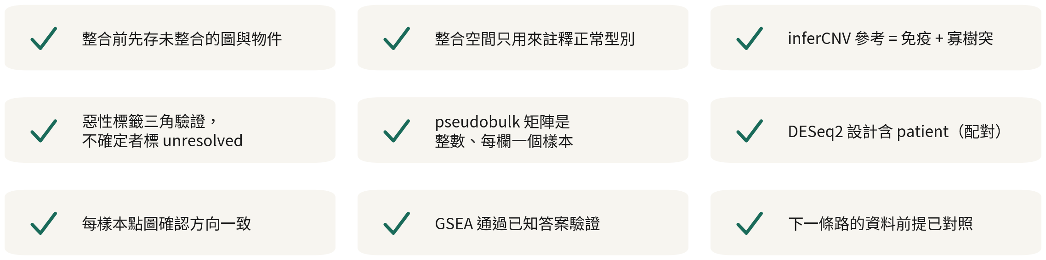
Q3 checklist
九格全勾，結果才能寫進論文
Q3 實作篇 II
92
Notes:
九格，跟著唸一次。整合前存了未整合的圖與物件。整合空間只用來註釋正常型別。inferCNV 參考是免疫加寡樹突。惡性標籤三角驗證，不確定者標 unresolved。pseudobulk 矩陣是整數、每欄一個樣本。DESeq2 設計含 patient。每樣本點圖確認方向一致。GSEA 通過已知答案驗證。下一條路的資料前提已對照。 九格全勾，結果才能寫進論文。

Slide 93
一句話總結
整合的目的是對齊各樣本的共同細胞型別；惡性細胞帶病人特
異的基因體變異，宜逐病人分析；
差異表達以病人為統計單位；下游分析各有其適用的資料條件。
加上 Q1、Q2 的六句，這就是腫瘤單細胞分析的骨架。
Q3 實作篇 II
93
Notes:
整合的目的是對齊各樣本的共同細胞型別；惡性細胞帶病人特異的基因體變異，宜逐病人分析；差異表達以病人為統計單位；下游分析各有其適用的資料條件。 加上 Q1、Q2 的六句，這就是腫瘤單細胞分析的骨架。

Slide 94
自測 1
跑 inferCNV 時，哪一組最適合當參考（正常）細胞？
A 表現 GFAP 的星狀細胞群
B 免疫細胞與寡樹突細胞
C UMAP 上離惡性細胞最遠的群
答 B。參考組必須「確定沒有 CNV」。免疫與寡樹突細胞在 GBM 裡幾乎不可能是惡性的；
星狀細胞可能就是 AC 樣的惡性細胞；UMAP 距離不是證據。
Q3 實作篇 II
94
Notes:
第一題。跑 inferCNV 時，哪一組最適合當參考細胞？ A，表現 GFAP 的星狀細胞群。B，免疫細胞與寡樹突細胞。C，UMAP 上離惡性細胞最遠的群。 先自己想一下，再往下聽。 答案是 B。參考組必須確定沒有 CNV。免疫與寡樹突在 GBM 裡幾乎不可能是惡性的；星狀細胞可能就是 AC 樣的惡性細胞；UMAP 距離不是證據。

Slide 95
自測 2
四位病人的資料，整合之後惡性細胞混成一團。這代表？
A 整合成功，可以直接做下游
B 整合把病人特異的 CNV 生物學也修掉了；惡性分析要回未整合空間
C 這四位病人是同一種亞型
答 B。惡性細胞會按病人分群，多半是 CNV 這類基因體差異，不是批次；同一種狀態的細胞
本來就會跨病人混，混一部分是正常的，全混成一團才是修過頭。整合空間只拿來註釋正
常細胞。
Q3 實作篇 II
95
Notes:
第二題。四位病人的資料，整合之後惡性細胞混成一團。這代表什麼？ A，整合成功，可以直接做下游。B，整合把病人特異的 CNV 生物學修掉了，惡性分析要回未整合空間。C，這四位病人是同一種亞型。 先自己想一下，再往下聽。 答案是 B。惡性細胞按病人分成不同群集是基因體差異，不是批次。整合空間只拿來註釋正常細胞。

Slide 96
自測 3
核心 vs 邊緣的惡性細胞 DE，DESeq2 的 design 該怎麼寫？
A ~ tissue
B ~ patient + tissue
C ~ tissue + n_cells
答 B。同一位病人同時有兩個部位，是配對設計；先吸掉病人差異再比部位，功效高很多。
細胞數不是共變量，pseudobulk 已經處理了。
Q3 實作篇 II
96
Notes:
第三題。核心對邊緣的惡性細胞 DE，DESeq2 的 design 該怎麼寫？ A，波浪 tissue。B，波浪 patient 加 tissue。C，波浪 tissue 加細胞數。 先自己想一下，再往下聽。 答案是 B。同一位病人同時有兩個部位，這是配對設計；先吸掉病人差異再比部位，功效高很多。細胞數不是共變量，pseudobulk 已經處理了。

Slide 97
自測 4
整合後正常細胞四位病人混得很好，惡性細胞也混在一起了。最合理的判斷？
A 整合成功，可以往下走
B 很可能校正過頭，要用負對照與已知 marker 回頭檢查
C 惡性細胞本來就該混，因為它們都是 GBM
答 B。惡性細胞帶著各自的 CNV，跨病人本來就會有相當一部分分開；四位完全混在一起，
通常是校正把病人差異連同真訊號一起壓掉了。負對照就是為了抓這件事，再用幾個已知
marker 確認表現量沒有被動到。
Q3 實作篇 II
97
Notes:
第四題。整合之後，正常細胞四位病人混得很好，惡性細胞也混在一起了。最合理的判斷是什麼？ A，整合成功，可以往下走。B，很可能校正過頭，要用負對照與已知 marker 回頭檢查。C，惡性細胞本來就該混，因為它們都是 GBM。 先自己想一下，再往下聽。 答案是 B。惡性細胞帶著各自的 CNV，跨病人本來就會有相當一部分分開。四位完全混在一起，通常是校正把病人差異連同真訊號一起壓掉了。負對照就是為了抓這件事，抓到之後再用幾個已知 marker 確認表現量本身沒有被動到。

Slide 98
自測 5
某種細胞型別只有 2 位病人配得成對，DESeq2 給出 300 個 padj <
0.05 的基因。可以報嗎？
A 可以，padj 已經校正過了
B 不行，先報 n，再說這批基因只能當候選
C 把門檻改嚴一點就可以報
答 B。n = 2 的配對設計幾乎沒有功效，跑得出三百個顯著基因通常代表離散度估不準，
而不是真的有三百個差異。門檻改嚴不會讓功效變高。誠實的寫法是先講幾位病人配得成對，
再把清單標成候選。
Q3 實作篇 II
98
Notes:
第五題。某種細胞型別只有兩位病人配得成對，DESeq2 給出三百個 padj 小於 0.05 的基因。可以報嗎？ A，可以，padj 已經校正過了。B，不行，先報 n，再說這批基因只能當候選。C，把門檻改嚴一點就可以報。 先自己想一下，再往下聽。 答案是 B。n 等於 2 的配對設計幾乎沒有功效，跑得出三百個顯著基因，通常代表離散度估不準，而不是真的有三百個基因有差。門檻改嚴也不會讓功效變高。誠實的寫法是先講清楚幾位病人配得成對，再把那份清單標成候選。

Slide 99
自測 6
同一份 DE 結果，ORA 沒有任何顯著詞條，GSEA
卻有五條 padj < 0.05。怎麼看？
A 矛盾，兩個都不能信
B ORA 對，GSEA 太寬鬆
C 正常，小 n 時 DE 表短，ORA 幾乎沒東西可算；先看 GSEA 的 leading edge 合不合理
答 C。這兩種問法本來就不同：ORA 先切閾值，清單短的時候交集自然湊不出顯著；GSEA
不切閾值，整份排序都在貢獻證據，所以在小 n 更靈敏。不是誰對誰錯，而是先看 GSEA 的
leading edge 是不是一批說得通的基因，再決定要不要寫進結論。
Q3 實作篇 II
99
Notes:
第六題。同一份 DE 結果，ORA 沒有任何顯著詞條，GSEA 卻有五條 padj 小於 0.05。這要怎麼看？ A，矛盾，兩個都不能信。B，ORA 對，GSEA 太寬鬆。C，正常，小 n 時 DE 表短，ORA 幾乎沒東西可算；先看 GSEA 的 leading edge 合不合理。 先自己想一下，再往下聽。 答案是 C。這兩種問法本來就不一樣：ORA 先切閾值，清單短的時候交集自然湊不出顯著；GSEA 不切閾值，整份排序都在貢獻證據，所以在小 n 更靈敏。不是誰對誰錯，而是先看 GSEA 的 leading edge 是不是一批說得通的基因，再決定要不要寫進結論。

Slide 100
延伸課程
三個系列，依需求深入
A 系列 · 入門篇
B 系列 · 實作篇
C 系列 · 數學篇
觀念與判讀：實驗設計、圖表解讀、
從結果到研究敘事。不需撰寫程式，
適合建立整體框架與跨領域溝通。
以公開資料完整實作：從 FASTQ
與 Cell Ranger 到 Seurat
標準流程與各項下游分析，
隨集附練習腳本。本課程各頁的「深
入：Bx」即為對應索引。
方法背後的數學與統計：PCA
與降維、變異數穩定化、統計推論
（pseudobulk 的理論基礎）、
整合演算法的原理。
各系列皆為中英雙語；完整索引與連結見影片說明欄。
Q3 實作篇 II
100
Notes:
如果我們想在某個方向繼續深入，這門課還有三個系列。 A 系列，入門篇。觀念與判讀：實驗設計、圖表解讀、從結果到研究敘事。整個系列不需要寫程式，適合建立整體框架，也適合需要跟生資合作者溝通的人。 B 系列，實作篇。以 PBMC 公開資料完整實作，從 FASTQ 與 Cell Ranger 一路到 Seurat 標準流程與各項下游分析，每一集附練習腳本。這門課每頁右下角的「深入：B 幾」，就是對應到 B 系列的索引。 C 系列，數學篇。方法背後的數學與統計：PCA 與降維、變異數穩定化、統計推論——包括 pseudobulk 為什麼成立——以及整合演算法的原理。 三個系列都是中英雙語。完整索引和連結在影片說明欄。

Slide 101
Q 系列到此結束
課程總結：一套完整的
scRNA-seq 分析骨架
練習腳本 R/00–10 與自測題庫隨課程提供。
接下來，把這套流程用到我們自己的資料——不限於腫瘤。
scRNA-seq 教學影片系列 · Q 系列 · 快速上手篇
https://github.com/Charlene717/scRNA-seq-tutorial-Qseries
Notes:
Q 系列到此結束。三集、大約兩小時，我們已經有了一套完整的 scRNA-seq 分析骨架。 練習腳本 R/00 到 10 和自測題庫都隨課程提供。接下來，就把這套流程用到我們自己的資料上——不限於腫瘤。我們在 A、B、C 系列見。 ---

